Slide 1
1. Linux 및 개발도구

Slide 2
1. Linux 및 개발도구
1.1 Linux 소개
1.2 컴파일 (gcc)
1.3 디버깅 (gdb)
1.4 빌드 (make)

Slide 3
UNIX
1.1 Linux 소개
• 유닉스 OS
• 범용 다중 사용자 방식의 시분할 운영체제
• 70 년대 초반 AT&T Bell Lab 에서 Ken Thompson, Dennis Ritche, Douglas McIlroy 등이 주
축이 되어 개발
• 초기 유닉스는 상업적으로 판매될 수 없어 소스코드와 함께 버클리 대학에 무상 제공 =>
BSD 계열로 발전
• AT&T 유닉스는 SysV 계열로 발전
• Solaris, HP-UX, AIX, SCO Unix, Ultrix, NeXTSTEP 등 다양한 변종으로 발전
• 표준화의 필요성 => POSIX

Slide 4
POSIX
1.1 Linux 소개
• Portable Operating System Interface
• IEEE(Institute Of Electrical and Electronic Engineers) 에서 제안
• 소스레벨 호환성을 보장하는 유닉스
• 대부분의 단체 , 회사들이 POSIX 를 지원하며 대부분의 UNIX 도 POSIX compliant

Slide 5
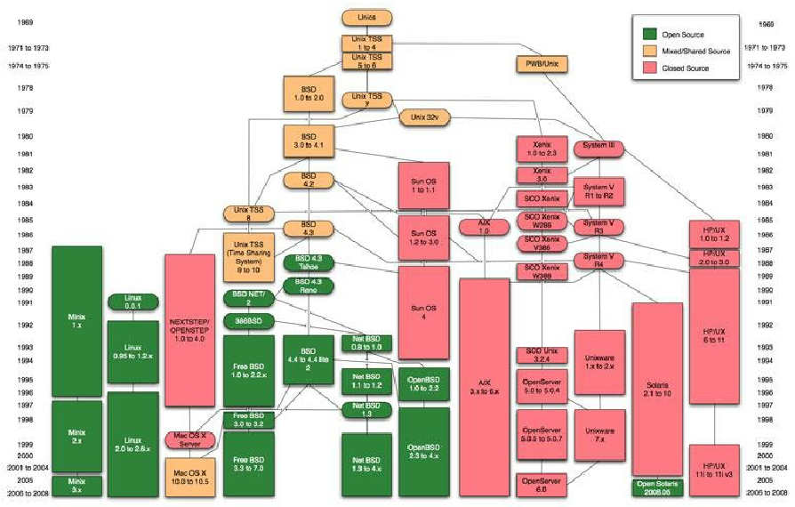
UNIX 계보
1.1 Linux 소개

Slide 6

GNU License
1.1 Linux 소개
• Richard Stallman
• Free Software Movement 의 중심인물
• GNU project 와 FSF(Free Software Foundation) 설립자
• Emacs, GDB, GCC 등을 개발
• Copyleft 를 주장 – 지식과 정보는 소수에게 독점되어서는
안되며 , 모든 사람에게 열려 있어야 함

Slide 7
GNU License
1.1 Linux 소개
• GNU (Gnu’s Not Unix)
• 80 년대 초반 Richard Stallman 에 의해 시작
• GPL(General Public License)
• GPL 에 의거한 모든 소프트웨어는 무료
• 변경 사항을 포함해 재 판매 하는 것은 허용하나 소스코드를 공개해야 함
• 프로그래머는 자신의 소프트웨어로 인해 발생할 수 있는 어떠한 위험이나 손해에
대한 법률적 책임이 없음
• Gcc, emacs 등을 리눅스에 포팅
• BSD 의 많은 유용한 유틸리티를 리눅스에 포함하게 하는 계기가 됨
• 리눅스도 GPL 에 의거하여 배포됨 (cf. GNU Hurd(OS))

Slide 8


Linux 커뮤니티의 핵심 멤버
1.1 Linux 소개
• 앤드루 타넨바움
• 미닉스 (MIni-uNIX) 커널을 개발
• 암스테르담 자유대학교에서 박사 과정 학생들의 연구를 지도
• 미닉스는 리눅스 커널에 대한 리누스 토르발스의 영감의 원천
• Linus Torvalds
• 최초 리눅스 커널을 개발
• BDFL(en Benevolent Dictator For Life) 자비로운 종신독재자 중
한 명 – 저명한 오픈소스 개발자에게 부여되는 명예타이틀
• 리눅스 커널 개발 최고 설계자
• 현재 프로젝트 코디네이터로 활동

Slide 9

1.1 Linux 소개
Linux
• 1991 년 핀란드 헬싱키 대학의 Linus Torvalds 가 개발된 오픈소스 OS
• 1991 년 9 월 17 일 0.01 버전이 인터넷을 통해 공개
• POSIX compliant
• 뉴스그룹을 통해 수많은 개발자들이 개발에 동참 => 빠르게 버그 패치가
이루어지며 안정화
• 1994 년 1.0 버전 발표
• FSF 의 수많은 UNIX 유틸리티가 포팅 되어 포함됨 (gcc, emacs , …)
• Bazzar model( 시장 모델 ) 로 개발됨
• 리눅스 기반의 다양한 distribution 이 개발됨 => RedHat, Ubuntu,
Slackware, Fedora 등

Slide 10
Linux
1.1 Linux 소개
• 1999 년 커널 버전 2.2 를 거쳐 버전 2.4 가 발표
• 수많은 서버 등에서 사용되기 시작
• 버전 2.6 부터 리얼타임 기능이 추가되고 안정화 되면서 수 많은 관련 산업에 적용 중
• 서버 및 임베디드 시스템 분야에서 많은 발전을 하고 있음

Slide 11
Open Source License 의 종류
• 현재 널리 사용중인 오픈 소스 라이선스
1.1 Linux 소개
종류 | 내용
GPL(GeneralPublicLicense) | -대표적인OSSlicense -오픈소스코드를수정하는경우GPL에의해소스코드를 제공해야함 -제한이엄격
LGPL(LesserGPL) | -라이브러리는공유하지만개발된제품에대해서는소스를 공개하지않고상용SW로판매가가능
BSD,ApacheLicense | -아무런제한없는license -소스코드수정후소스공개하지않고판매할수있음
MPL(MozillaPublicLicense) | -Netscape브라우저의소스코드를공개하기위해개발된 license로소스코드와실행파일을분리하여취급

Slide 12
1. Linux 및 개발도구
1.1 Linux 소개
1.2 컴파일 (gcc)
1.3 디버깅 (gdb)
1.4 빌드 (make)

Slide 13


C 언어 컴파일
• 소스코드를 실행 가능한 파일로 번역하는 작업
1.2 컴파일 (gcc)
C
소스파일
실행 가능한
바이너리
컴파일러
(gcc 등 )

Slide 14
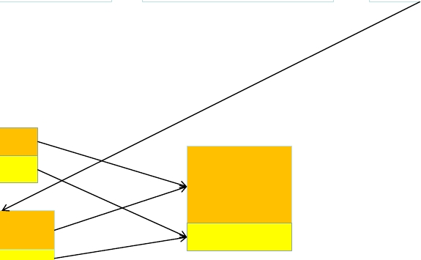
C 언어 컴파일
• 일반적으로 컴파일이라고 통칭하지만 실제로는 여러 단계의 과정을 거침
1.2 컴파일 (gcc)
a.c
전처리
a.i
컴파일
#include <stdio.h>
int main()
{
printf("hello linux\n");
return 0;
}
int printf(char*,...);
int main()
{
printf("hello linux\n");
return 0;
}
main:
.LFB0:
.cfi_startproc
pushq %rbp
.cfi_def_cfa_offset 16
.cfi_offset 6, -16
movq %rsp, %rbp
.cfi_def_cfa_register 6
movl $.LC0, %edi
call puts
movl $0, %eax
popq %rbp
.cfi_def_cfa 7, 8
ret
-E
-S
gcc -E a.c -o a.i
어셈블
gcc -c a.s -o a.o
554889e5 bf000000
gcc -S a.i -o a.s
begin.o
00e80000 0000b800
0000005d c3
554889e5 bf000000
00e80000 0000b800
0000005d c3
a.o
aaa
gcc
a.o -o aaa

Slide 15
1.2 컴파일 (gcc)
Gcc
• GNU 에서 개발한 오픈소스 C 컴파일러
• 현재는 C 뿐 아니고 C++, Fortran, ADA, Java 등 다양한 언어의 컴파일이 가능
• Richard Stallman 에 의해 개발되었고 GNU 시스템의 주요 구성요소
• 멀티 플랫폼에서 사용 가능하고 크로스 컴파일러로 사용할 수도 있음
• 기본 옵션
• -g
• -c
• -o {executable name}

Slide 16
Gcc option (-o)
1.2 컴파일 (gcc)
• UNIX/Linux 컴파일러는 관습적으로 컴파일을 하면 소스파일 이름에 관계 없이
실행파일 이름은 무조건 a.out 으로 생성됨
• 출력될 실행파일 이름을 지정하고 싶으면 – o 옵션을 사용
• -o 뒤에 원하는 실행파일 이름을 지정함 ( o 옵션은 Target 파일 명을 지정하는데 사용함 )
hello.c
$ gcc hello.c
a.out
world.c
$ gcc world.c
a.out
hello.c
$ gcc – o hello hello.c
hello

Slide 17
Gcc option (-g)
1.2 컴파일 (gcc)
• 실행파일을 디버깅 하려고 하면 실행파일에 디버깅 정보 ( 심볼 이름들…)가 포함되어 있어야 함
• -g 옵션을 사용하면 실행파일에 디버깅 정보가 추가되어 디버거를 사용할 수 있음 → 단 실행
파일 크기가 커짐
• 디버깅이 끝나고 배포용 실행파일을 만들 때는 반드시 – g 옵션을 제거하고 컴파일 해야 함
$ gcc – o hello hello.c
$ gcc – g – o hello1 hello.c
$ ls – l
-rwxr-xr-x 1 root root 7161 Apr
8 11:03 hello
-rw-r--r-- 1 root root
174 Apr
8 11:03 hello.c
-rwxr-xr-x 1 root root 8161 Apr
$
8 11:03 hello1

Slide 18



Gcc option (-l)
1.2 컴파일 (gcc)
• 링크할 라이브러리를 지정
• 정적 (static) 라이브러리 이름에서 앞쪽 부분의 ‘lib’와 뒤쪽 부분의 ‘.a’를 제외한 이름 부분만 –l
옵션 뒤에 공백 없이 써줌
• 즉 libm .a (math library) 를 링크해야 하는 경우 ‘ -lm ’ 이라고 써 줌
lib m .a
생략
lib rt .a
$ gcc – l m …
$ gcc – l rt …

Slide 19
Gcc option (-I)
1.2 컴파일 (gcc)
• Include 할 헤더파일을 찾을 디렉토리를 지정
• 소스코드에서 #include <…> 로 헤더파일을 추가하는 경우 C_INCLUDE_PATH 환경변수에 지
정된 디렉토리에서 헤더파일을 찾아 추가함 ( 일반적으로 /usr/include)
• C_INCLUDE_PATH 환경변수에 지정되어 있지 않은 디렉토리에 헤더파일이 있는 경우 ‘ -I’ 옵션
뒤에 공백 없이 디렉토리 이름을 넣어주면 됨
#include <stdio.h>
#include <myhdr.h>
myhdr.h 가 /usr/local/myhdr 디렉토리에 있는 경우
…
$ gcc – I/usr/local/myhdr …

Slide 20
Gcc option (-L)
1.2 컴파일 (gcc)
• 링크할 라이브러리 파일을 찾을 디렉토리를 지정
• 기본적으로 LIBRARY_PATH 환경변수에 지정된 디렉토리에서 라이브러리 파일을 찾아 추가함
( 일반적으로 /usr/lib)
• LIBRARY_PATH 환경변수에 지정되어 있지 않은 디렉토리에 라이브러리 파일이 있는 경우 ‘ - L’
옵션 뒤에 공백 없이 디렉토리 이름을 넣어주면 됨
libmylib.a 가 /usr/local/mylib 디렉토리에 있는 경우 이 라이브러리를 링크하려면
$ gcc – L/usr/local/mylib -lmylib …

Slide 21
Gcc option (-c)
1.2 컴파일 (gcc)
• 프로그램이 여러 개의 소스파일로 구성되어 있을 때 분할컴파일을 위해 오브젝트 파일만 만들
때 사용
hello1.c
world1.c
$ gcc – c hello1.c
$ gcc – c world1.c
hello1.o
world1.o
hello1.o
$ gcc – o helloworld hello1.o world1.o
helloworld
world1.o

Slide 22
Cross Compiler
1.2 컴파일 (gcc)
• 컴파일러가 실행되는 플랫폼 (host) 이 아닌 다른 플랫폼 (target) 에서 실행 가능한 코드를 생성
할 수 있는 컴파일러
• Gcc 는 크로스 컴파일러로 만들수도 있음
hello.c
$ gcc – o hello hello.c
컴파일러 – x86 linux
환경에서 실행됨
hello
컴파일 된 실행파일 – x86
linux 환경에서 실행됨
hello.c
$ arm-gnueabi-linux-gcc – o hello hello.c
hello
컴파일러 – x86 linux 환경에서 실행됨
컴파일 된 실행파일
– arm linux 환경에서
실행됨
서로 다른 환경

Slide 23
1. Linux 및 개발도구
1.1 Linux 소개
1.2 컴파일 (gcc)
1.3 디버깅 (gdb)
1.4 빌드 (make)

Slide 24
Gdb 란 ?
1.3 디버깅 (gdb)
•
•
•
•
GNU Debugger
프로그램 실행 중 특정 위치에서 어떤 동작을 하고 있는가를 감시할 수 있게 해 줌
Segmentation fault 등의 에러도 gdb 를 사용하면 쉽게 해결할 수 있음
온라인 메뉴얼 http://sourceware.org/gdb/current/onlinedocs/gdb.toc

Slide 25
컴파일 옵션
• 프로그램 컴파일 시 ‘ - g’ 옵션 추가
$ cat -n hello.c
1.3 디버깅 (gdb)
1
2
3
4
5
6
7
8
9
10
11
12
13
14
#include <stdio.h>
int main(int argc, char **argv)
{
int i = 0;
int j = 0;
i=3;
j=4;
i=i*j+2;
printf("Hello, world! %d, %d\n", i, j);
return i;
}
$ gcc – o hello hello.c
$ ls – l
total 12
-rwxr-xr-x 1 root root 7161 Jan 15 10:12 hello
-rw-r--r-- 1 root root 144 Jan 15 10:11 hello.c
$ gcc – g – o hello hello.c
$ ls – l
total 12
-rwxr-xr-x 1 root root 8157 Jan 15 10:14 hello
-rw-r--r-- 1 root root 144 Jan 15 10:11 hello.c
$

Slide 26
1.3 디버깅 (gdb)
Gdb 시작
• gdb [ 디버깅 할 실행파일 이름 ]
$ gdb hello
GNU gdb (Ubuntu/Linaro 7.4-2012.04-0ubuntu2.1) 7.4-2012.04
……
Reading symbols from /root/sp/hello...done.
(gdb)
OR
• gdb
$ gdb
GNU gdb (Ubuntu/Linaro 7.4-2012.04-0ubuntu2.1) 7.4-2012.04
……
<http://bugs.launchpad.net/gdb-linaro/>.
(gdb) file hello
Reading symbols from /root/sp/hello...done.
(gdb)

Slide 27
디버깅 할 프로그램 실행
• run (r)
$ gdb hello
GNU gdb (Ubuntu/Linaro 7.4-2012.04-0ubuntu2.1) 7.4-2012.04
……
Reading symbols from /root/sp/hello...done.
1.3 디버깅 (gdb)
(gdb) run
Starting program: /root/sp/hello
Hello, world! 14, 4
[Inferior 1 (process 2424) exited with code 016]
(gdb)
프로그램 실행 결과
프로그램 리턴값 (8 진수 )

Slide 28


디버깅 할 프로그램 실행
• 실행시 에러 발생
$ cat – n seg.c
1.3 디버깅 (gdb)
1
2
3
4
5
6
7
8
9
10
11
12
#include <stdio.h>
#include <string.h>
char *gPtr;
int main(int argc, char **argv)
{
strcpy(gPtr, "abcd");
printf("%s\n", gPtr);
return 0;
}
$ gcc – g – o seg seg.c
$ gdb seg
……
(gdb) r
Starting program: /root/sp/seg
Program received signal SIGSEGV, Segmentation fault.
0x080483e9 in main (argc=1, argv=0xbffff444) at seg.c:8
에러가 발생한 위치
seg.c 8 번 라인
8
(gdb)
strcpy(gPtr, "abcd");

Slide 29
실행시 argument 값 넘겨주는 법 (1)
• gdb 실행할 때 넘겨줌
$ cat hello1.c
#include <stdio.h>
int main(int argc, char **argv)
{
printf("no. of args = %d\n", argc);
return argc;
}
$ gcc – g – o hello1 hello1.c
$ ./hello1 a b c
no. of args = 4
$ gdb --args hello1 a b c
GNU gdb (Ubuntu/Linaro 7.4-2012.04-0ubuntu2.1) 7.4-2012.04
……
Reading symbols from /root/sp/hello1...(no debugging symbols found)...done.
(gdb) r
Starting program: /root/sp/hello1 a b c
no. of args = 4
[Inferior 1 (process 2434) exited with code 04]
(gdb)
1.3 디버깅 (gdb)

Slide 30
실행시 argument 값 넘겨주는 법 (2)
• gdb 내에서 프로그램 실행할 때 넘겨줌
$ gdb hello1
GNU gdb (Ubuntu/Linaro 7.4-2012.04-0ubuntu2.1) 7.4-2012.04
……
Reading symbols from /root/sp/hello1...(no debugging symbols found)...done.
(gdb) r a b c
Starting program: /root/sp/hello1 a b c
no. of args = 4
[Inferior 1 (process 2440) exited with code 04]
(gdb)
1.3 디버깅 (gdb)

Slide 31
Breakpoint (b)
• 프로그램 실행 도중 특정 위치에서 실행을 멈춤
• 원하는 개수 만큼의 breakpoint 를 설정할 수 있음
(gdb) break [line number]
(gdb) break [filename] : [line number]
(gdb) break [function name]
1.3 디버깅 (gdb)

Slide 32
실습코드
$ cat – n test1.c
1 #include <stdio.h>
2
3 void swap(int, int);
4
1.3 디버깅 (gdb)
5
int main(int argc, char **argv)
6 {
7
8
9
int i, j;
i=9;
10 j=17;
11
printf("Original value: i = %d, j = %d\n", i, j);
12 swap(i, j);
13
printf("Swapped value: i = %d, j = %d\n", i, j);
14
15 return 0;
16 }
17
18 void swap(int a, int b)
19 {
20
21
22
int tmp;
tmp = a;
23 a = b;
24 b = tmp;
25 }
$ gcc – g – o test1 test1.c

Slide 33
Breakpoint (b) 설정하기
$ gdb test1
GNU gdb (Ubuntu/Linaro 7.4-2012.04-0ubuntu2.1) 7.4-2012.04
……
Reading symbols from /root/sp/test1...done.
(gdb) break 12
Breakpoint 1 at 0x804841a: file test1.c, line 12.
(gdb) b 13
Breakpoint 2 at 0x804842e: file test1.c, line 13.
1.3 디버깅 (gdb)
12 번 라인에 breakpoint 설정
13 번 라인에 breakpoint 설정
(gdb) info break
Num Type
breakpoint 목록 확인
Disp Enb Address What
1 breakpoint keep y 0x0804841a in main at test1.c:12
2 breakpoint keep y 0x0804842e in main at test1.c:13
(gdb) run
Original value: i = 9, j = 17
Breakpoint 1, main (argc=1, argv=0xbffff444) at test1.c:12
12
(gdb) continue
Continuing.
swap(i, j);
멈춘 프로그램의 실행을 재개
Breakpoint 2, main (argc=1, argv=0xbffff444) at test1.c:13
13
printf("Swapped value: i = %d, j = %d\n", i, j);
(gdb) c
Continuing.
Swapped value: i = 9, j = 17
[Inferior 1 (process 2664) exited normally]
(gdb)

Slide 34
한줄씩 실행하기 - next (n)
$ gdb test1
……
(gdb) break 12
Breakpoint 1 at 0x804841a: file test1.c, line 12.
(gdb) run
Original value: i = 9, j = 17
Breakpoint 1, main (argc=1, argv=0xbffff444) at test1.c:12
1.3 디버깅 (gdb)
12
(gdb) next
13
(gdb)
swap(i, j);
printf("Swapped value: i = %d, j = %d\n", i, j);
11
printf("Original value: i = %d, j = %d\n", i, j);
12
swap(i, j);
여기에서 실행이 중단
next
13
printf("Swapped value: i = %d, j = %d\n", i, j);
next

Slide 35
한줄씩 실행하기 - step (s)
$ gdb test1
……
(gdb) break 12
Breakpoint 1 at 0x804841a: file test1.c, line 12.
(gdb) run
Original value: i = 9, j = 17
Breakpoint 1, main (argc=1, argv=0xbffff444) at test1.c:12
1.3 디버깅 (gdb)
12
swap(i, j);
(gdb) step
swap (a=9, b=17) at test1.c:22
22
(gdb)
12
tmp = a;
swap(i, j);
여기에서 실행이 중단
13
18
19
20
21
22
23
printf("Swapped value: i = %d, j = %d\n", i, j);
void swap(int a, int b)
{
int tmp;
tmp = a;
a = b;
step
step

Slide 36
Print (p)
• 변수 또는 수식의 값 출력
• print/[format character] 로 값의 출력 포맷 변경 가능
1.3 디버깅 (gdb)
/x | hexadecimal | /o | octal
/d | decimal | /u | unsigneddecimal
/t | binary | /f | float
/a | address | /i | instruction
/c | character | /s | string
• 변수값 뿐 아니라 수식을 넣을 수도 있음

Slide 37
실습코드
$ cat – n test2.c
1.3 디버깅 (gdb)
1
2
3
4
5
6
7
8
9
10
11
12
13
14
15
16
17
18
19
20
21
22
23
24
25
26
27
28
29
#include <stdio.h>
int sum(int, int);
int main(int argc, char **argv)
{
int i;
int j;
int r;
i = atoi(argv[1]);
j = atoi(argv[2]);
printf("Add from %d to %d\n", i, j);
r = sum(i, j);
printf("Sum = %d\n", r);
return 0;
}
int sum(int from, int to)
{
int i;
int total = 0;
for (i=from; i<to; i++) {
total += i;
}
return total;
}
$ gcc – g – o test2 test2.c

Slide 38
실습코드
$ gdb test2
……
(gdb) b 13
1.3 디버깅 (gdb)
Breakpoint 1 at 0x8048445: file test2.c, line 13.
(gdb) print i
No symbol "i" in current context.
왜 i 의 값을 찍을 수 없는가 ?
(gdb) r 1 100
Starting program: /root/sp/test2 1 100
Breakpoint 1, main (argc=3, argv=0xbffff434) at test2.c:13
warning: Source file is more recent than executable.
13
(gdb) print i
$1 = 1
(gdb) p j
$2 = 100
(gdb) p sum(1,10)
$3 = 45
(gdb) p sum(i,j)
$4 = 4950
(gdb) set j=101
printf("Add from %d to %d\n", i, j);
1~100 까지의 합이 4950?
(1+100)*100/2 = 5050!!!
(gdb) p sum(i,j)
$5 = 5050
(gdb)quit
A debugging session is active.
Inferior 1 [process 2113] will be killed.
Quit anyway? (y or n) y
$

Slide 39
Set
• set 명령으로 변수 값 변경 가능
– set [ 변수이름 ] = [ 새 값 ]
(gdb) set count = 10
• 특정 메모리 내용도 변경 가능
– set { [ 타입 ] } [ 주소 ] = [ 새 값 ]
(gdb) set {int}0x842afa00 = 4
1.3 디버깅 (gdb)

Slide 40
Examine (x), info reg
• 메모리 내용 확인 – examine (x)
• 레지스터 값 확인 – info reg
$ gdb test2
……
(gdb) b 13
Breakpoint 1 at 0x8048445: file test2.c, line 13.
(gdb) r 1 4
Starting program: /root/sp/test2 1 4
Breakpoint 1, main (argc=3, argv=0xbffff434) at test2.c:13
1.3 디버깅 (gdb)
13
(gdb) x $pc
0x8048445 <main+49>:
(gdb) x 0x8048445
0x8048445 <main+49>:
(gdb) x/i 0x8048445
printf("Add from %d to %d\n", i, j);
0x0485a0b8
0x0485a0b8
=> 0x8048445 <main+49>:
(gdb) x/4x 0x8048445
mov
$0x80485a0,%eax
0x8048445 <main+49>:
(gdb) info reg
0x0485a0b8 0x24548b08 0x24548918 0x24548b08
eax
ecx
……
gs
(gdb)
0x4
0x0
0x33
4
0
51

Slide 41
Watchpoint (wa)
1.3 디버깅 (gdb)
• 변수값이 억세스 되는 시점에 실행을 중단시킴
– watch [ 변수 이름 ]
(gdb) watch count
• 변수 scope 가 맞아야 watchpoint 를 설정할 수 있음 . 즉 글로벌 변수는 아무 곳에서나
watchpoint 를 설정할 수 있지만 로컬 변수는 해당 변수의 scope 에서만 watchpoint 설정
가능함
• watch, awatch, rwatch 가 있음

Slide 42
실습코드
$ gdb test2
……
(gdb) watch i
No symbol "i" in current context.
(gdb) b 13
Breakpoint 1 at 0x8048445: file test2.c, line 13.
(gdb) r 1 4
Starting program: /root/sp/test2 1 4
Breakpoint 1, main (argc=3, argv=0xbffff434) at test2.c:13
1.3 디버깅 (gdb)
13
(gdb) n
Add from 1 to 4
14
printf("Add from %d to %d\n", i, j);
r = sum(i, j);
(gdb) s
sum (from=1, to=4) at test2.c:23
23
int total = 0;
(gdb) watch i
Hardware watchpoint 2: i
(gdb) c
Continuing.
Hardware watchpoint 2: i
Old value = 134514080
New value = 1
0x080484a9 in sum (from=1, to=4) at test2.c:25
25
for (i=from; i<to; i++) {

Slide 43
실습코드 (cont’d)
(gdb) c
Continuing.
Hardware watchpoint 2: i
Old value = 1
New value = 2
0x080484b5 in sum (from=1, to=4) at test2.c:25
1.3 디버깅 (gdb)
25
for (i=from; i<to; i++) {
(gdb) c
Continuing.
Hardware watchpoint 2: i
Old value = 2
New value = 3
0x080484b5 in sum (from=1, to=4) at test2.c:25
25
for (i=from; i<to; i++) {
(gdb) c
Continuing.
Hardware watchpoint 2: i
Old value = 3
New value = 4
0x080484b5 in sum (from=1, to=4) at test2.c:25
25 for (i=from; i<to; i++) {
(gdb) n
28 return total;
(gdb)
i=4 일 때 total += i; 를 실행하지 않고
바로 루프를 종료함

Slide 44
Breakpoint 관련 명령
1.3 디버깅 (gdb)
• info breakpoint (i b)
– 현재 설정되어 있는 breakpoint/watchpoint 에 관한 정보를 보여 줌
• delete (d)
– 설정되어 있는 breakpoint/watchpoint 를 삭제
– Breakpoint/watchpoint 번호를 지정하지 않으면 모든 breakpoint/watchpoint 를 삭제함

Slide 45
실습코드
$ gdb test2
(gdb) b 13
Breakpoint 1 at 0x8048445: file test2.c, line 13.
(gdb) b 15
Breakpoint 2 at 0x804847a: file test2.c, line 15.
(gdb) b 25
Breakpoint 3 at 0x80484a3: file test2.c, line 25.
(gdb) info breakpoint
1.3 디버깅 (gdb)
Num Type
Disp Enb Address What
1 breakpoint keep y 0x08048445 in main at test2.c:13
2 breakpoint keep y 0x0804847a in main at test2.c:15
3 breakpoint keep y 0x080484a3 in sum at test2.c:25
(gdb) delete
Delete all breakpoints? (y or n) n
(gdb) d 2
(gdb) info break
Num Type
Disp Enb Address What
1 breakpoint keep y 0x08048445 in main at test2.c:13
3 breakpoint keep y 0x080484a3 in sum at test2.c:25
(gdb)

Slide 46
Conditional Breakpoint
• 특정 조건이 만족되었을 때에만 breakpoint 가 동작
– Breakpoint 를 설정할 때 조건을 추가할 수 있음
– break [ 위치 ] if [ 조건 ]
(gdb) b 25 if i==4
1.3 디버깅 (gdb)

Slide 47
실습코드
$ gdb test2
……
(gdb) b 26 if (i==3)
Breakpoint 1 at 0x80484ab: file test2.c, line 26.
(gdb) r 1 4
Starting program: /root/sp/test2 1 4
Add from 1 to 4
Breakpoint 1, sum (from=1, to=4) at test2.c:26
1.3 디버깅 (gdb)
26
(gdb) p i
$1 = 3
(gdb) n
25
(gdb) n
28
(gdb) p i
$2 = 4
total += i;
for (i=from; i<to; i++) {
return total;

Slide 48
포인터 사용
• 다음과 같은 구조체가 정의되어 있고
struct entry {
int key;
char *name;
float price;
long serial_number;
};
• 아래 라인이 실행된 다음 실행이 중단되었을 때
struct entry *e1 = [something] ;
1.3 디버깅 (gdb)

Slide 49
포인터 사용
• 구조체의 메모리 주소를 볼 때
(gdb) print e1
• 특정 필드를 참조할 때
1.3 디버깅 (gdb)
(gdb)
(gdb)
(gdb)
(gdb)
print
print
print
print
e1->key
e1->name
e1->price
e1->serial_number
• C 에서처럼 ‘ - >’ 대신 ‘*’, ‘.’ 사용 가능
(gdb) print (*e1).key
(gdb) print (*e1).name
……

Slide 50
포인터 사용
• 포인터가 참조하는 전체 구조체 내용을 볼 때
(gdb) print *e1
• 다음과 같이 사용할 수도 있음
(gdb) print list_pre->next->next->next->data
1.3 디버깅 (gdb)

Slide 51
Call Stack
• backtrace (bt)
– 프로그램이 중단되었을 때의 스택 프레임을 출력
– 어떤 과정을 거쳐 현재의 위치로 와 있는지를 확인할 수 있음
– Segment fault 가 발생했을 때 매우 유용
1.3 디버깅 (gdb)

Slide 52
실습코드
$ cat -n core_ex.c
1.3 디버깅 (gdb)
1
2
3
4
5
6
7
8
9
10
11
12
13
14
15
16
17
18
19
20
21
22
23
24
25
26
27
28
#include <stdio.h>
#include <stdlib.h>
void Abnormal()
{
int n = 1024;
char *p = (char *)malloc(sizeof(char) * 1);
free(p);
free(p); /* double free */
}
void AbnormalContainer()
{
Abnormal();
}
void Normal()
{
printf("normal function.\n");
}
int main(int argc, char **argv)
{
AbnormalContainer();
Normal();
return 0;
}
$ gcc – g – o core_ex core_ex.c

Slide 53
실습코드 (core dump)
$ ulimit – c unlimited
$ ./core_ex
*** glibc detected *** ./core_ex: double free or corruption (fasttop): 0x09c4f008 ***
======= Backtrace: =========
……
bff75000-bff96000 rw-p 00000000 00:00 0 [stack]
Aborted (core dumped)
$ ls -l core
-rw------- 1 root root 348160 Jan 20 13:41 core
$ gdb core_ex core
…
Core was generated by `./core_ex'.
Program terminated with signal 6, Aborted.
#0 0xb77b6424 in __kernel_vsyscall ()
(gdb) bt
#0 0xb77b6424 in __kernel_vsyscall ()
#1 0xb76251df in raise () from /lib/i386-linux-gnu/libc.so.6
#2 0xb7628825 in abort () from /lib/i386-linux-gnu/libc.so.6
#3 0xb766239a in ?? () from /lib/i386-linux-gnu/libc.so.6
#4 0xb766cee2 in ?? () from /lib/i386-linux-gnu/libc.so.6
#5 0x08048466 in Abnormal () at core_ex.c:10
#6 0x08048473 in AbnormalContainer () at core_ex.c:15
#7 0x08048494 in main (argc=1, argv=0xbff93734) at core_ex.c:25
(gdb)
1.3 디버깅 (gdb)

Slide 54
Stack 의 내용 변화
1.3 디버깅 (gdb)
#0
argv
argc
argv
argc
#1
#0
프로그램 시작
main()
AbnormalContainer()

Slide 55
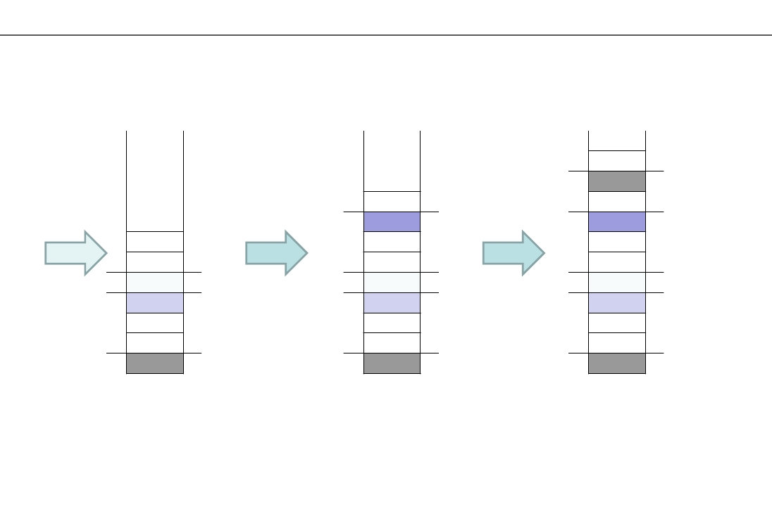
Stack 의 내용 변화
1.3 디버깅 (gdb)
…
…
p
n
frame #0
frame #1
frame #2
…
p
n
#0
#1
p
n
#0
#1
#2
frame #3
argv
#2
argv
#3
argv
frame #4
argc
Abnormal()
argc
…
argc
…

Slide 56
Frame 변경
• frame (f)
– 기본적으로 항상 frame #0 을 사용
– 다른 frame 으로 포커스를 변경할 때 사용
$ gdb core_ex
(gdb) b 9
Breakpoint 1 at 0x8048450: file core_ex.c, line 9.
(gdb) r
Starting program: /root/sp/core_ex
Breakpoint 1, Abnormal () at core_ex.c:9
1.3 디버깅 (gdb)
9
free(p);
(gdb) bt
#0 Abnormal () at core_ex.c:9
#1 0x08048473 in AbnormalContainer () at core_ex.c:15
#2 0x08048494 in main (argc=1, argv=0xbffff444) at core_ex.c:25
(gdb) p argc
No symbol "argc" in current context.
(gdb) f 2
#2 0x08048494 in main (argc=1, argv=0xbffff444) at core_ex.c:25
25 AbnormalContainer();
(gdb) print argc
$1 = 1
argc 는 main() 함수의
argument 라 frame #0 에
서는 볼 수 없음

Slide 57
1. Linux 및 개발도구
1.1 Linux 소개
1.2 컴파일 (gcc)
1.3 디버깅 (gdb)
1.4 빌드 (make)

Slide 58
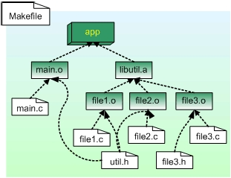
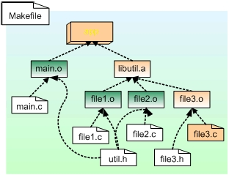
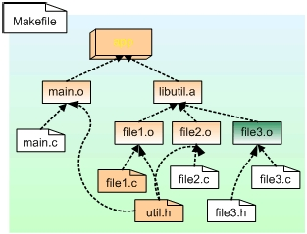
Make 란 ?
1.4 빌드 (make)
• 프로그램 빌드 자동화 소프트웨어
• 여러 파일들 간의 의존성과 각 파일을 위한 명령어를 정의한 Makefile 을 해석하여 프로젝트 ( 실
행파일 또는 라이브러리 ) 를 빌드
• 따로 옵션을 주지 않으면 default 로 Makefile 또는 makefile 이라는 이름의 파일을 찾고 , 다른
이름을 준 경우는 – f 옵션으로 파일 이름을 지정함

Slide 59
Simple Example - Hello
$ cat – n hello.c
1.4 빌드 (make)
1
2
3
#include <stdlib.h>
#include "hello_api.h"
/* EXIT_* */
/* sayhello */
4
5
6
7
int main(int argc, char **argv) {
sayhello();
return EXIT_SUCCESS;
}
$ cat – n hello_func.c
1
2
3
#include <stdio.h>
#include "hello_api.h"
/* printf */
/* sayhello declaration */
4
5
6
void sayhello(void) {
printf("Hello world!\n");
}
$ cat – n hello_api.h
1
2
3
4
5
6
7
8
#ifndef INCLUDE_HELLO_API_H
#define INCLUDE_HELLO_API_H
/* Function to print out "Hello world!\n". */
extern void sayhello(void);
#endif
/* ifndef INCLUDE_HELLO_API_H */
$

Slide 60
Simple Example
• 하나의 파일에 구현
main.c
1.4 빌드 (make)
컴파일
# gcc main.c -o aaa
단점 : 컴파일은 파일 단위로 되므로 바뀌지 않는 코드도 매번 컴파일 해야함.
int add(int, int );
int main()
{
int ret;
ret = add(3,4);
return 0;
}
int add(int a, int b)
{
return a+b;
}

Slide 61
Simple Example
• 여러 파일에 분산 구현
main.h
1.4 빌드 (make)
분할컴파일
# gcc -c main.c
# gcc -c add.c
# gcc main.o add.o -o aaa
단점 : 컴파일 과정이 복잡함.
int add(int, int );
main.c
#include "main.h"
int main()
{
int ret;
ret = add(3,4);
return 0;
}
add.c
#include "main.h"
int add(int a, int b)
{
return a+b;
}

Slide 62
Simple Example
• 여러 파일에 분산 구현
1.4 빌드 (make)
main.h
int add(int, int );
main.c
#include "main.h"
int main()
{
int ret;
ret = add(3,4);
cc.sh
#!/bin/sh
set -x
gcc -c main.c
gcc -c add.c
gcc main.o add.o -o aaa
return 0;
# sh cc.sh
}
단점 : 결국 다시 incremental build가 안됨. 분할 컴파일의 장점이 사라짐
add.c
#include "main.h"
int add(int a, int b)
{
return a+b;
}

Slide 63


Simple Example
1.4 빌드 (make)
• 파일간 의존 관계
main.h
int add(int, int );
main.c
#include "main.h"
int main()
{
int ret;
ret = add(3,4);
return 0;
}
gcc -c main.c
add.c
#include "main.h"
int add(int a, int b)
{
return a+b;
}
gcc -c add.c
main.o
gcc add.o main.o -o aaa
aaa
add.o

Slide 64
Syntax of Makefile
• 기본 구조
1.4 빌드 (make)
Target: Dependencies
TAB 키 Commands
※ 이 부분에 SPACE 키를 사용하면 안됨 !!!
• Target – Command 를 실행한 결과로 만들어 질 목적 파일
• Dependencies(Prerequisites) – Target 을 만들 때 의존성 ( 연관관계 ) 를 규정 . 이 부분에 나열된
파일이 수정되면 command 를 수행해서 target 을 다시 만듦 . 즉 target 파일의 최종 수정 시간
과 dependencies 에 있는 파일들의 최종 수정 시간을 비교해서 command 수행여부를 결정
• Command(Recipe) – Target 을 만들기 위한 실행해야 하는 명령 . Command 는 여러 줄이 될 수
도 있음 . ( 주의 : Command 라인은 항상 TAB 으로 시작되어야 함 . 라인 앞의 공백에 SPACE 키
를 사용하면 에러 발생 )
• ” # ” 뒤에 오는 글자는 comment

Slide 65


Syntax of Makefile
1.4 빌드 (make)
• Command 앞에 ‘@’을 붙여주면 그 명령은 화면에 출력되지 않음
명령 앞에 ‘@’이 붙어 있기 때문에 이 명령은 화면에 출력되지 않음
$ cat – n Makefile
$ cat – n Makefile
1
all:
1
all:
2
$ make
echo hello
hello
echo hello
make 가 실행한 명령
2
$ make
hello
$
@ echo hello
$
make 가 실행한 명령에 의해 출력된 결과
make 가 실행한 명령에 의해 출력된 결과

Slide 66
Target
1.4 빌드 (make)
Makefile
aaa : main.o add.o
<tab> gcc main.o add.o -o aaa
main.o : main.c
<tab> gcc -c main.c
add.o : add.c
<tab> gcc -c add.c
# make

Slide 67


Variables (Macros)
1.4 빌드 (make)
• LINUX 쉘 변수와 유사하게 동작
• 변수 정의는 일반 C 프로그램에서 변수값을 지정하는 것 처럼 하면 됨 . 따로 변수 타입을 선언
하지 않음
• 변수를 사용할 때는 ‘ $( 변수 이름 ) ’ 또는 ‘ ${ 변수 이름 } ’을 사용하면 됨
PROG_NAME = myapp
PROG_NAME 이라는 이름의 변수를 선언
하고 값 ( 내용 ) 을 넣어줌
$(PROG_NAME): myapp.o util.o
gcc – o $(PROG_NAME) myapp.o util.o
…
PROG_NAME 이라는 이름의 변수를 사용
즉 이 부분이 변수의 내용인 ‘ myapp ’으로 치환됨
• 두가지 타입의 변수가 있음
• Simple – 변수의 값이 정의될 때 한번만 평가 (evaluation) 됨
• Recursive – 변수의 값이 변수가 참조될 때마다 평가됨 . 그러므로 변수를 정의할 때 그 변
수가 변수값 부분에서 참조되면 안됨

Slide 68
Variables (Macros)
$ cat – n Makefile
1.4 빌드 (make)
1
2
3
4
$ make
CC = gcc -Wall
CC = $(CC) -g
hello.o: hello.c hello_api.h
$(CC) -c hello.c -o hello.o
Makefile:2: *** Recursive variable `CC' references itself (eventually).
$
• Simple 타입 변수를 사용
Stop.
$ cat – n Makefile
1 CC := gcc -Wall
변수를 선언할 때 ‘ = ‘ 대신 ‘ := ‘ 를 사용하면 변수가 simple type 의 변수가 됨
2
3
4
CC := $(CC) -g
hello.o: hello.c hello_api.h
$(CC) -c hello.c -o hello.o
$ make
gcc – Wall – g – c hello.c – o hello
$
• 또는 ‘+=‘를 사용 . 변수타입은 유지되고 내용의 뒤에 텍스트가 추가 (append) 됨
$ cat – n Makefile
1
2
3
4
CC = gcc -Wall
CC += -g
hello.o: hello.c hello_api.h
$(CC) -c hello.c -o hello.o
$ make
gcc – Wall – g – c hello.c – o hello
$

Slide 69
Pre-defined macros
1.4 빌드 (make)
• 미리 정의되어 있는 매크로들이 존재 (make – p 를 입력하면 목록을 볼 수 있음 )
$ make -p
# Copyright (C) 2006 Free Software Foundation, Inc.
…
OUTPUT_OPTION = -o $@
…
COMPILE.c = $(CC) $(CFLAGS) $(CPPFLAGS) $(TARGET_ARCH) – c
…
%.o: %.c
# commands to execute (built-in):
$(COMPILE.c) $(OUTPUT_OPTION) $<
…
$
• 일반적으로 많이 사용되는 매크로
ASFLAGS =
AS = as
CFLAGS =
CC = cc (= gcc)
CPPFLAGS =
CXX = g++
LDLFAGS =
LD = ld
LFLAGS =
LEX = lex
YFLAGS =
YACC = yacc
MAKE_COMMAND = make
← as 명령어의 옵션 세팅
← gcc 의 옵션 세팅
← g++ 의 옵션
← ld 의 옵션 세팅
← lex 의 옵션 세팅
← yacc 의 옵션 세팅

Slide 70
Pre-defined macros
Makefile
1.4 빌드 (make)
TARGET
OBJS
CC
CFLAGS
=
=
=
=
aaa
main.o add.o
gcc
-c
# make
$(TARGET) : $(OBJS)
$(CC) $(OBJS) -o $(TARGET)
main.o : main.c main.h
$(CC) $(CFLAGS) main.c
add.o : add.c main.h
$(CC) $(CFLAGS) add.c

Slide 71



Variable Substitution Reference
• 변수의 값을 지정하는 다른 값으로 대체하는 기능
• $( 변수이름 : a = b ) 또는 ${ 변수이름 : a = b }
• 변수의 값에 있는 각 단어의 뒤쪽에 있는 a 를 b 로 교체한 값으로 대체
TESTSTRING = hello.c world.c
1.4 빌드 (make)
TESTSTRING 변수의 값 ( 즉 hello.c world.c) 에 있는 각 단어의 뒤쪽에
있는 .c 를 .o 로 변경 => hello.o world.o 가 됨
RESULT = $( TESTSTRING :.c=.o)
‘ hello.c world.c ’값을 가지고 있음
RESULT 변수값은 ‘ hello.o world.o ’가 됨

Slide 72

Automatic Variables
1.4 빌드 (make)
• $< : Dependencies 중에 첫 번째 것으로 대치됨
• $^ : Dependencies 전체로 대치됨
• $@ : Target 으로 대치됨
• $* : 확장자가 없는 target 으로 대치됨
• $? : Dependencies 중에 target 보다 새로운 파일들 목록으로 대치됨
hello.o: hello.c hello_api.h common.h util.h
여러 개의 dependencies 가 있지만 이 중에 command 에는 첫 번째 이름만 필요 → $< 를 사용
gcc – c hello.c
hello: hello.o hello_func.o
Target 에 있는 이름이 필요 => $@ 를 사용
Dependencies 에 있는 모든 이름이 필요 → $^ 를 사용
gcc – o hello hello.o hello_func.o

Slide 73
Automatic Variables
Makefile
1.4 빌드 (make)
TARGET
OBJS
CC
CFLAGS
=
=
=
=
aaa
main.o add.o
gcc
-c
# make
$(TARGET) : $(OBJS)
$(CC) $(OBJS) -o $(TARGET)
main.o : main.c
$(CC) $(CFLAGS)
add.o : add.c
$(CC) $(CFLAGS)
$<
$<

Slide 74
Suffix Rules
• 파일의 확장자에 따라 적절한 명령을 수행시키는 규칙
1.4 빌드 (make)
$ cat – n Makefile
$ cat – n Makefile
1
2
3
4
5
6
$ make
hello: hello.o hello_func.o
gcc – o hello hello.o hello_func.o
hello.o: hello.c hello_api.h
gcc -c hello.c
hello_func.o: hello_func.c hello_api.h
gcc -c hello_func.c
1
2
3
4
5
6
$ make
hello: hello.o hello_func.o
gcc – o hello hello.o hello_func.o
hello.o: hello.c hello_api.h
hello_func.o: hello_func.c hello_api.h
gcc -c hello.c -o hello.o
gcc -c hello_func.c -o hello_func.o
cc
cc
-c -o hello.o hello.c
-c -o hello_func.o hello_func.c
gcc hello.o hello_func.o -o hello
$
gcc hello.o hello_func.o -o hello
$
• 별도의 명령이 없어도 pre-defined macro 에 정의되어 있는 suffix rule 이 있기 때문에 자동으
로 .c 로 끝나는 소스파일에서 .o 로 끝나는 오브젝트 파일 생성
• 두 가지 스타일로 규칙을 지정할 수 있음
.c.o:
%.o: %.c
$(CC) $(CFLAGS) – c $<
Old style
$(CC) $(CFLAGS) – c $<
New style

Slide 75
Automatic Variables
1.4 빌드 (make)
Makefile
Makefile
TARGET
OBJS
CC
CFLAGS
=
=
=
=
aaa
main.o add.o
gcc
-c
TARGET
OBJS
CC
CFLAGS
=
=
=
=
aaa
main.o add.o
gcc
-c
$(TARGET) : $(OBJS)
$(CC) $(OBJS) -o $(TARGET)
.c.o :
$(TARGET) : $(OBJS)
$(CC) $(OBJS) -o $(TARGET)
%.o: %.c
$(CC) $(CFLAGS)
$<
$(CC) $(CFLAGS)
$<
# make

Slide 76
clean dummy target
1.4 빌드 (make)
Makefile
TARGET
OBJS
CC
CFLAGS
=
=
=
=
aaa
main.o add.o
gcc
-c
# make
# make clean
$(TARGET) : $(OBJS)
$(CC) $(OBJS) -o $(TARGET)
.c.o :
$(CC) $(CFLAGS)
$<
clean :
rm -f $(OBJS) $(TARGET)

Slide 77
include path 추가
1.4 빌드 (make)
Makefile
# ls -R
./include : main.h
./src : main.c add.c
TARGET
OBJS
CC
CFLAGS
=
=
=
=
aaa
main.o add.o
gcc
-I../include -c
$(TARGET) : $(OBJS)
$(CC) $(OBJS) -o $(TARGET)
.c.o :
$(CC) $(CFLAGS)
$<
clean :
rm -f $(OBJS) $(TARGET)
# make

Slide 78
pthread 라이브러리 사용
main.c
#include <stdio.h>
#include <pthread.h>
void * foo(void *data)
{
printf("foo()\n");
return 0;
}
int main()
{
int ret;
pthread_t thread;
pthread_create( &thread , 0, foo, 0 );
pthread_join( thread , 0 );
return 0;
}
1.4 빌드 (make)

Slide 79
Lib Path 설정
# make
1.4 빌드 (make)
gcc -I../include -c
main.c
gcc main.o -o aaa
main.o: In function `main':
main.c:(.text+0x4b): undefined reference to `pthread_create'
main.c:(.text+0x5c): undefined reference to `pthread_join'
Makefile
TARGET
OBJS
CC
CFLAGS
LFLAGS
=
=
=
=
=
aaa
main.o
gcc
-I../include
-lpthread
-c
$(TARGET) : $(OBJS)
$(CC) $(OBJS) -o $(TARGET) $(LFLAGS)
.c.o :
$(CC) $(CFLAGS)
$<
clean :
rm -f $(OBJS) $(TARGET)

Slide 80
1.4 빌드 (make)
# ar rcv ../lib/libmath.a add.o
ar t libmath.a
=> libmath.a 조사
static library 생성
main.c
#include <stdio.h>
#include <main.h>
#include <pthread.h>
void * foo(void *data)
{
printf("foo()\n");
return 0;
}
int main()
{
int ret;
pthread_t thread;
pthread_create( &thread , 0, foo, 0 );
pthread_join( thread , 0 );
return 0;
}

Slide 81
사용자 라이브러리 사용
1.4 빌드 (make)
Makefile
TARGET
OBJS
CC
CFLAGS
=
=
=
=
aaa
main.o
gcc
-I../include -c
LFLAGS
=
-lpthread
-L../lib -lmath
$(TARGET) : $(OBJS)
$(CC) $(OBJS) -o $(TARGET) $(LFLAGS)
.c.o :
$(CC) $(CFLAGS)
$<
clean :
rm -f $(OBJS) $(TARGET)

Slide 82
2. Linux File System

Slide 83
2. Linux File System
2.1 Linux File System
2.2 Standard I/O Library
2.3 System Call I/O
2.4 File Status & Directory
2.5 Hard Link vs Symbolic Link

Slide 84
File System 개념
◆ File System 특징
2.1 Linux File System
▪
▪
▪
▪
트리 구조
터미널 , 프린터 , 디스크 등 모든 주변 장치들도 하나의 파일로 취급한다 .
아스키 파일과 이진 파일을 동등하게 취급한다 .
모든 파일은 허가모드를 갖는다 .
/ (root)
home
usr
bin
local
bin
lib

Slide 85
File System 개념
◆ File System 구조
2.1 Linux File System
Partition
Partition
Partition
Boot
Block
Super
Block
i-node
List
Data Block
i-node
i-node
…
i-node

Slide 86
File System 개념
◆ Super Block
▪ 파일 시스템 크기
▪ 파일 시스템내의 자유 블록의 수
▪ 파일 시스템내에서 사용 가능한 자유 블록의 리스트
▪ i-node 리스트의 크기
▪ 파일 시스템내의 사용 가능한 i-node 의 수
▪ 파일 시스템내의 사용 가능한 i-node 의 리스트
2.1 Linux File System

Slide 87
File System 개념
◆ i-node List
▪ 각 항은 하나의 파일과 대응
▪ 부팅시 추가 정보가 포함되어 메모리에 복사
▪ 각 i-node 가 갖는 정보
– 소유자 ID, 파일 유형 , 파일 접근허가 , 파일 접근시간
– 링크수 . 파일 데이터의 주소 . 파일 크기
▪ 추가 정보
– 참조계수 , i-node 번호 , 파일 시스템 장치번호 등
2.1 Linux File System

Slide 88
2. Linux File System
2.1 Linux File System
2.2 Standard I/O Library
2.3 System Call I/O
2.4 File Status & Directory
2.5 Hard Link vs Symbolic Link

Slide 89
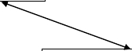
System Call vs Standard Library
2.2 Standard I/O Library
Application Programming
(fopen, fread, fwrite, fclose)
Application code
C Library Function
Library Buffer
System Call
System Buffer (buffer cache)
Hardware (terminal, file, … )
System Programming
(open, read, write, close)
User
Kernel
H/W

Slide 90
표준 파일 입출력
2.2 Standard I/O Library
file_1.c
#include <stdio.h>
int main()
{
FILE *fp;
int ch;
fp = fopen("file.c", "r");
ch = fgetc( fp );
fputc( ch, stdout );
설명 :
fopen : 파일을 read 모드로 연다 .
fgetc : 파일에서 1byte 를 읽는다 .
fputc : 1byte 를 파일로 보낸다 .
fclose : 파일을 닫음으로 자원을 해지한다 .
동작
fclose(fp);
return 0;
file.c 파일을 읽기 모드로 열어서 한 바이트
를 ch 로 읽은 다음 화면으로 출력한다 .
연 파일을 닫는다 .
}

Slide 91
ASCII 코드
file_2.c
#include <stdio.h>
int main()
2.2 Standard I/O Library
설명 :
EOF ( End Of File ) : 파일의 끝
#define EOF (-1)
{
FILE *fp;
int ch;
int i;
fp = fopen("file.c", "r");
표준 파일 입출력에서 파일의 끝은 EOF(-1)
로 처리 됨으로 파일의 한바트씩 읽어서
화면에 출력 하는데 EOF 를 만나면 탈출하는
코드이다 .
필수 ASCII 코드
'a' => 97
'A' => 65
'0' => 48
'\n'=> 10
'\r'=> 13
' ' => 32
'\t' => 9
while((ch = fgetc( fp )) != EOF )
fputc( ch, stdout );
fclose(fp);
return 0;
대문자 변환
'a'-32
소문자 변환
'A'+32
숫자 변환
'7' - '0'
}
'\0' => 0

Slide 92
fgetc 리턴값이 int 인 이유
file_3.c
#include <stdio.h>
// ./a.out filename
int main( int argc, char **argv )
{
FILE *fp;
char ch;
int count=0;
fp = fopen( argv[1] , "r");
while( (ch = fgetc( fp )) != EOF )
count++;
printf("count=%d\n", count );
fclose(fp);
return 0;
}
2.2 Standard I/O Library
설명 :
ch 를 int 로 선언하는 이유는 무엇인가 ?
ch 를 int 로 선언하면 text 파일이나 binary
파일 모두 파일의 사이즈가 정확히 출력된다 .
하지만 ch 를 char 로 선언하면 컴파일 에러는
없지만 binary 파일의 사이즈가 정확히
계산되지 못하고 원래 크기보다 더 작게
출력된다 .
char ch = 0xff; // <- -1
int ch = 0xff; // <- 255
EOF = -1

Slide 93
EOF 의 정의
2.2 Standard I/O Library
EOF 에 대한 고찰
EOF ( End Of File ) : 파일의 끝
EOF 는 파일의 끝에 있는 구분자가 아니라
file I/O 함수의 리턴값이다 .
파일의 끝은 구분자가 따로 없다 . 파일의 정보 구조체(inode)에 이미 파일의 크기가
기록되어 있으므로 시스템은 파일을 끝까지 읽었는 지를 구분 할 수 있다 .
EOF 는 4byte 전체가 1 로 채워진 int 타입의 -1 이다 .
fgetc 의 리턴값을 int 로 받아야 된다 .
이유 : 파일의 중간의 ff 패턴은 -1 로 해석되지 않기 위해 ..

Slide 94
표준 스트림
2.2 Standard I/O Library
file_4.c
int main()
{
char buff[100];
int ret;
while( ret = fread( buff, 1, sizeof buff , stdin) )
fwrite( buff, 1, ret , stdout );
return 0;
}
설명 :
fread 와 fwrite 는 바이트 단위의 입력에 사용되는 함수 이다 .
표준 입출력에서 stdin(0) 은 키보드 입력을 뜻한다 .
표준 입출력에서 stdout(1) 은 화면 출력을 뜻한다 .( line buffer 사용 )
표준 입출력에서 stderr(2) 은 화면 출력을 뜻한다 .( non buffer )
cf)
fgets: newline(‘\n’) 만나면 반환
fputs: NULL(‘\0’) 까지 출력

Slide 95
stdout vs stderr
#include <stdio.h>
int main()
{
printf("hello");
sleep(3);
return 0;
}
2.2 Standard I/O Library
#include <stdio.h>
int main()
{
fprintf(stderr, "hello");
sleep(3);
return 0;
}
설명 :
printf 의 출력에서 '\n' 를 안쓰면 바로 출력되지않고
3 초뒤 프로세스가 종료할 때 출력된다 . 이는 printf 가 버퍼에만 출력하고
'\n' 가 출력 시점이기 때문이다 ( line buffered 방식 )
fprintf 는 '\n' 가 없어도 바로 출력 된다 . stderr 는 표준에러 스트림으로
library 버퍼을 사용하지 않음으로 바로 출력 된다 .

Slide 96
file offset
file_5.c
#include <stdio.h>
int main()
{
char buff[100];
int ret;
FILE *fp;
fp = fopen("file.c", "r");
ret = fread( buff, 1, 2, fp);
fwrite( buff, 1, ret , stdout );
getchar();
ret = fread( buff, 1, 2, fp);
fwrite( buff, 1, ret , stdout );
fclose(fp);
return 0;
}
2.2 Standard I/O Library
설명 :
fopen 으로 파일을 연후 2byte 를
읽고 다시 2byte 를 읽으로 파일이
연속에서 읽힌다 .
당연해 보이지만 사용자는 파일의
현재 위치를 관리하지 않는다 .
이는 시스템이 파일의 현재 읽는
위치를 관리 하고 있다는 말이
된다 .

Slide 97
fgetc/fputc 를 이용한 파일 입출력
file_6.c
#include <stdio.h>
int main()
{
FILE *fp;
int ch;
int i;
fp = fopen("file.c", "r");
while( (ch = fgetc( fp )) != EOF )
{
usleep(100000);
fputc( ch, stdout );
fflush(stdout);
}
fclose(fp);
return 0;
}
2.2 Standard I/O Library
설명 :
파일을 읽을때 1byte 단위로
읽으면 읽는 속도가 느리다 .
이를 테스트 하기 위해 usleep 을
사용하여 천천히 읽도록 했다 .
또한 stdout 은 '\n' 가 있어야
출력 되므로 바로 바로 출력
하기 위해 fflush 를 사용하여
1byte 단위로 출력 하도록 했다 .
실행해 보면 화면 출력이 느리게
진행 됨을 알수 있다 .

Slide 98
fgets/fputs 를 이용한 파일 입출력
file_7.c
#include <stdio.h>
int main()
{
FILE *fp;
char buff[100];
fp = fopen("file.c", "r");
while( fgets(buff,sizeof buff,fp) )
{
2.2 Standard I/O Library
설명 :
fgets 는 파일을 line 단위로
읽어 주는 함수이고 fputs 는
문자열 단위로(NULL 까지) 출력 해주는
함수 이다 .
fgets 는 파일의 끝은 만나면
0 을 리턴한다 .
usleep(100000);
fputs( buff, stdout );
fflush(stdout);
똑같은 delay 를 주었을 경우
1byte 의 입 / 출력 보다 .
}
1line 의 평균 글자수가 20 글자
라면 20 배 빠른 프로그램이
된다 .
fclose(fp);
return 0;
}

Slide 99
fread/fwrite 를 이용한 파일 입출력
file_8.c
#include <stdio.h>
int main()
{
FILE *fp;
char buff[100];
int ret;
fp = fopen("file.c", "r");
while(ret=fread(buff,1,sizeof buff, fp ))
{
2.2 Standard I/O Library
설명 :
fgets 는 line 단위로 읽기
때문에 buff 의 크기가 100byte
여도 한 라인의 글자수가 20
글자라면 20 byte 만 읽는다 .
fread 는 fully buffere 를
사용하므로 buffer 가 꽉 찰때
까지 읽는다 .
usleep(100000);
fwrite( buff, 1, ret, stdout );
fflush(stdout);
이는 1byte 씩 입 / 출력 하는
프로그램보다 100 배 빠르다 .
}
fclose(fp);
return 0;
}

Slide 100
FILE 구조체의 역할
typedef struct _IO_FILE FILE;
FILE *fp = fopen("file.c", "r");
ch = fgetc( fp );
2.2 Standard I/O Library
fopen 시에 FILE 구조체가 생성되며 구조
체는 초기화된다 .
최초의 fgetc 를 호출하게 되면 library 버
퍼가 생성되며 파일의 데이터가 4096
byte 단위로 읽히게 된다 .
0x602010
fp
0
이때 base 는 버퍼의 처음을 ptr 은 현재
읽는 위치를 end 는 버퍼의 끝을 가리키
게 된다 .
_flags
_IO_read_ptr
_IO_read_end
_IO_read_base
_fileno
0x602241
0x602246
0x602240
3
Library Buffer
4096
stdin(0), stdout(1), stderr(2) 다음 3번이 됨
“hello\n”
0x602240

Slide 101



표준 파일 스트림
scanf("%d", &data);
printf("hello\n");
fprintf(stderr,"err\n");
2.2 Standard I/O Library
stdin : 파일의 입력을 담당하는 표준 스트림 포인터
stdout : 파일의 출력을 담당하는 표준 스트림 포인터
stderr : 파일의 error 출력 을 담당하는 표준 스트림 포인터
stdin
0
stdout
0
stderr
0
_flags
_IO_read_ptr
_IO_read_end
_IO_read_base
_fileno
0
1
2

Slide 102
wc 의 구현
a.txt
C ameraService M utex
C ondition P laybackThread
2.2 Standard I/O Library
A udioFlinger
S tubHandler L ooperCallback
a ps_ops
i nterruptible_sleep_on
S urfaceFlinger
s etDataSource
C reate
# wc a.txt
8 13 170 a.txt
M PEG4Extractor
wc : 파일의 라인수 , 단어수 , 문자수를 세는 유틸리티이다 .
이를 구현 해 보세요 ..

Slide 103
wc 의 구현
wc.c
#include <stdio.h>
// wc filename
int main( int argc, char **argv )
{
FILE *fp;
int ch;
int flag=0;
int line=0, char_cnt=0, word_cnt=0;
int width;
fp = fopen(argv[1], "r");
while( (ch = fgetc( fp )) != EOF )
{
2.2 Standard I/O Library
char_cnt++;
if( ch == '\n')
// 라인수는 '\n' 의 개수이다 .
++line;
if( ch!='\n' && ch!=' ' && ch!='\t' ) // 공백 문자가 아니라면
{

Slide 104
wc 의 구현
wc.c
}
2.2 Standard I/O Library
if( flag == 0 ) // 단어수는 단어의 첫 글자에서만 계수
{
word_cnt++;
flag = 1;
}
}
else
{
flag = 0;
}
}
width=4; // %*d, width 는 가변적인 align 을 변수를 사용하여 구현가능
printf("%*d %*d %*d %s\n",
width, line, width, word_cnt, width, char_cnt, argv[1] );
fclose(fp);
return 0;

Slide 105
cp 의 구현
cp 의 구현 : 파일을 복사하는 유틸리티를 구현해 보자 .
파일 복사는 원본파일에서 읽어서 목적 파일에 그대로
쓰는 것을 말한다 .
2.2 Standard I/O Library
# cp
argv[0]
aaa
argv[1]
bbb
argv[2]
FILE *src, *dst;
src = fopen( argv[1], "r" ); // O_RDONLY
dst = fopen( argv[2], "w" );
// O_WRONLY | O_TRUNC | O_CREAT, 0666
while( ret = fread( buff, 1, sizeof buff, src) )
fwrite( buff, 1, ret, dst );
fclose(src);
fclose(dst);

Slide 106
merge 의 구현
2.2 Standard I/O Library
merge 의 구현 : 파일을 병합하는 유틸리티를 구현해 보자 .
파일 병합은 복사의 확장형 으로 여러 원본파일에서 읽어서 목적
파일에 읽은 순서대로 쓰는 것을 말한다 .
# merge
argv[0]
src1
argv[1]
src2
argv[2]
...
target
argv[argc-1]
FILE *src, *dst;
dst = fopen( argv[argc-1], "w" );
for( i=0; i<argc-2; i++)
{
src = fopen( argv[i+1], "r" );
while( ret = fread( buff, 1, sizeof buff, src) )
fwrite( buff, 1, ret, dst );
fclose(src);
}
fclose(dst);

Slide 107
merge 의 구현
2.2 Standard I/O Library
merge 시의 고려 사항 : 파일을 병합 할때는 다시 파일을 분리 시킬 것을 고려
해야 한다 . 만일 파일의 데이터 만을 병합 하면
다시 파일을 분리 할 수 없다 . 따라서 파일을 병합
할때는 필수 파일의 정보를 같이 목적 파일에 써야 한다 .
typedef struct
{
hello
"aaa"
world
"bbb"
char fname[20];
int fsize;
} INFO;
"aaa"
6
hello
"bbb"
5
world

Slide 108
파일의 크기 구하기
파일의 크기를 계산하는 함수의 구현
int get_fsize( FILE *fp )
{
int fsize, fpos;
fpos = ftell( fp );
fseek( fp, 0, SEEK_END );
fsize = ftell( fp );
fseek( fp, fpos, SEEK_SET );
2.2 Standard I/O Library
현재 위치를 백업
offset 을 파일 끝으로 옮김
현재 위치를 fsize 에 저장
원래위치 복원
//
//
//
//
파일의
파일의
파일의
파일의
return fsize;
}
설명 :
파일을 size 를 계산 하기위해서는 세가지 방법이있다 .
1. 파일을 read 하고 read 되는 바이트를 누적하여 계산하는 방식 ( read 이용 )
2. inode 속에있는 파일의 size 를 뽑아내는 방식 ( stat 이용 )
3. fseek 를 이용하여 파일의 offset 을 파일 끝으로 옯기는 방식 ( fseek 이용 )

Slide 109
merge 시 파일 정보 구조체
merge.c
#include <stdio.h>
#include <string.h>
typedef struct
2.2 Standard I/O Library
{
char fname[20];
int fsize;
// 파일의 이름 저장
// 파일의 크기 저장
} INFO;
int get_fsize( FILE *fp )
{
int fsize, fpos;
fpos = ftell( fp );
fseek( fp, 0, SEEK_END );
fsize = ftell( fp );
fseek( fp, fpos, SEEK_SET );
return fsize;
}

Slide 110
merge 의 구현
merge.c
int main( int argc, char **argv ){
INFO info;
FILE *src, *dst;
int ret,i;
char buff[4096];
dst = fopen( argv[argc-1], "w" );
2.2 Standard I/O Library
for( i=0; i<argc-2; i++)
{
src = fopen( argv[i+1], "r" );
strcpy(info.fname, argv[i+1] ); // 파일의 이름 저장
info.fsize = get_fsize( src ); // 파일의 크기 저장
fwrite( &info, 1, sizeof info, dst ); // info 저장
while( ret = fread( buff, 1, sizeof buff, src) )
fwrite( buff, 1, ret, dst );
fclose(src);
}
fclose(dst);
}

Slide 111
extract 구현
extract.c
#include <stdio.h>
#include <string.h>
typedef struct
{
char fname[20];
int fsize;
} INFO;
// extract target
int main( int argc, char **argv )
{
INFO info;
FILE *src, *dst;
int ret,i, len;
char buff[4096];
src = fopen( argv[1], "r" );
2.2 Standard I/O Library

Slide 112
extract 구현
2.2 Standard I/O Library
extract.c
while( ret = fread( &info, 1, sizeof info, src) )
{
dst = fopen( info.fname, "w" );
while( info.fsize > 0 ) // 파일의 크기가 소진 됐는가 ?
{
len = (sizeof buff < info.fsize )?
sizeof buff:info.fsize;
// 파일의 크기와 buffer 의 크기중 작은것 선택
ret = fread( buff, 1, len, src);
fwrite( buff, 1, ret, dst );
info.fsize -= ret; // 읽은 만큼 감산
}
fclose(dst);
}
fclose(src);
}

Slide 113
2. Linux File System
2.1 Linux File System
2.2 Standard I/O Library
2.3 System Call I/O
2.4 File Status & Directory
2.5 Hard Link vs Symbolic Link

Slide 114
파일시스템 표준 라이브러리 구현
표준 라이브러리
#include <stdio.h>
int main()
2.3 System Call I/O
{
}
FILE *fp; // 파일 스트림 포인터 사용
int ret;
char buff[100];
fp = fopen("a.c", "r");
while( ret = fread( buff, 1, sizeof buff, fp ) )
fwrite( buff, 1, ret , stdout );
fclose(fp);
return 0;

Slide 115
파일 시스템 시스템 콜 구현
system programming
#include <fcntl.h>
int main()
2.3 System Call I/O
{
}
int fd; // 파일 디스크립터 사용
int ret;
char buff[100];
fd = open("a.c", O_RDONLY);
while( ret = read( fd, buff, sizeof buff ) )
write( 1, buff, ret );
close(fd);
return 0;

Slide 116
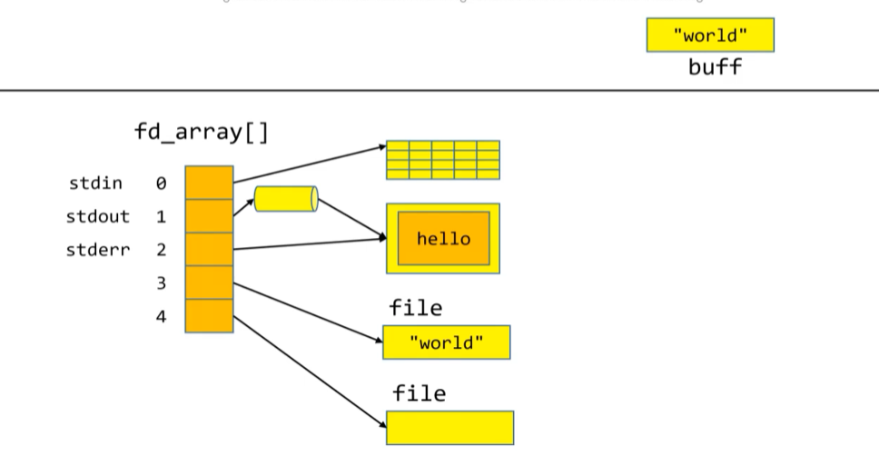
User
Kernel
프로세스 마다 존재

Slide 117
file offset
file_read.c
#include <fcntl.h>
int main()
{
int fd;
int ret;
char buff[100];
fd = open("a.c", O_RDONLY);
ret = read( fd, buff, 2 );
write( 1, buff, ret );
ret = read( fd, buff, 2 );
write( 1, buff, ret );
close(fd);
return 0;
}
2.3 System Call I/O

Slide 118
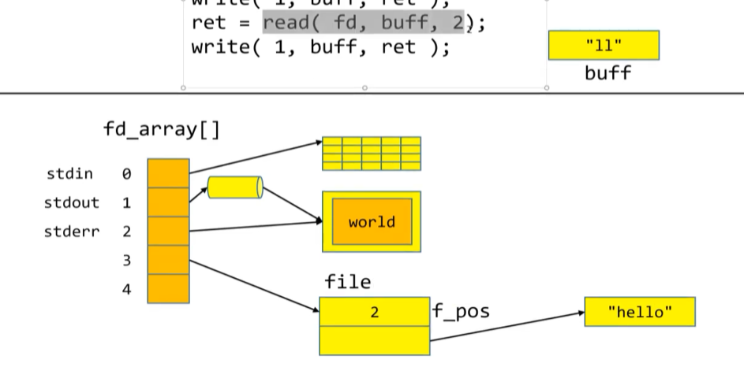

Slide 119
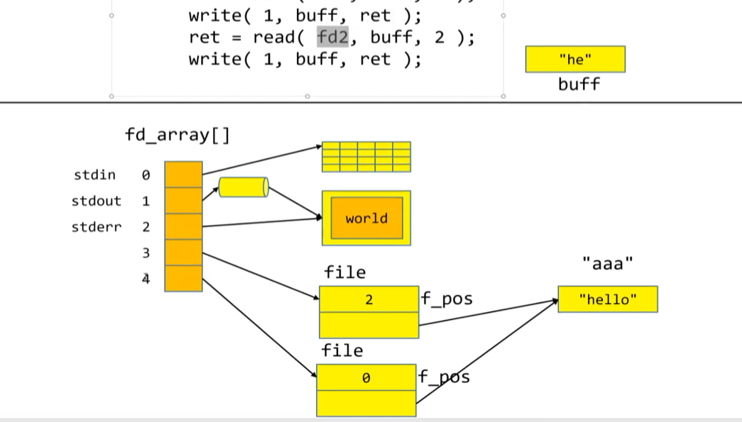
같은 파일 두번 open
file_open.c
#include <fcntl.h>
int main()
{
int fd1, fd2;
int ret;
char buff[100];
fd1 = open("a.c", O_RDONLY);
fd2 = open("a.c", O_RDONLY);
ret = read( fd1, buff, 2 );
write( 1, buff, ret );
ret = read( fd2, buff, 2 );
write( 1, buff, ret );
close(fd1);
close(fd2);
return 0;
}
2.3 System Call I/O
ㅍ
File descriptor 별로 offset 관리

Slide 120
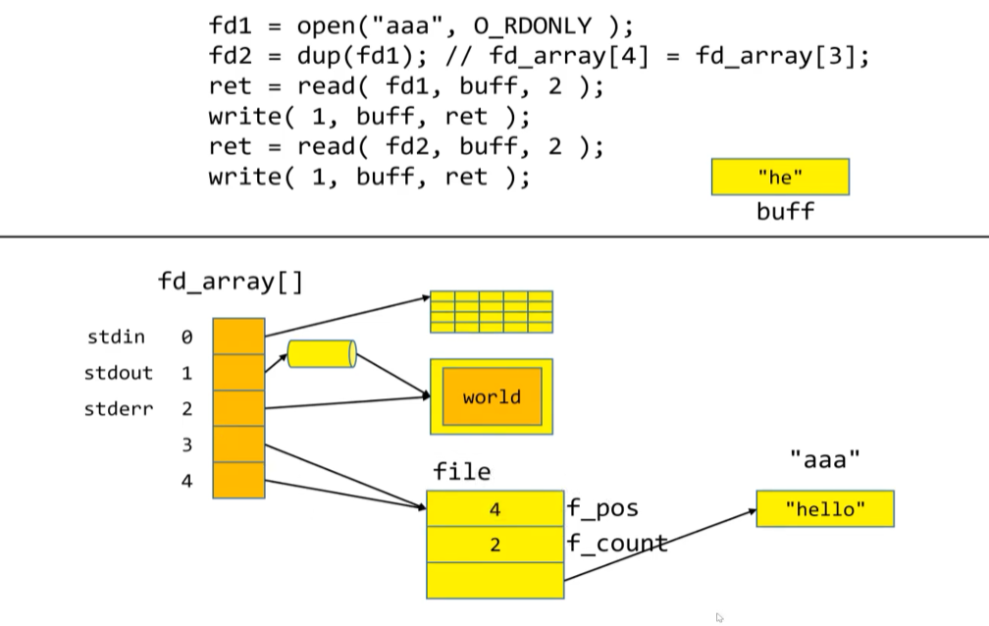
fd1과 fd2가 동일한 파일 구조체를 가르킴
he
ll
참조 개수

Slide 121
리다이렉션의 구현
2.3 System Call I/O
dup_1.c
#include <fcntl.h>
#include <stdio.h>
// ./a.out xxx
int main(int argc, char **argv)
{
int fd;
fd = open(argv[1], O_WRONLY | O_CREAT | O_TRUNC, 0666);
close(1);
dup(fd);
// 표준 출력을 닫는다 .
// 파일 디스크립터를 표준 출력에 복제 한다 .
printf("hello\n"); // 출력이 파일로 나간다 .
close(fd);
return 0;
}

Slide 122
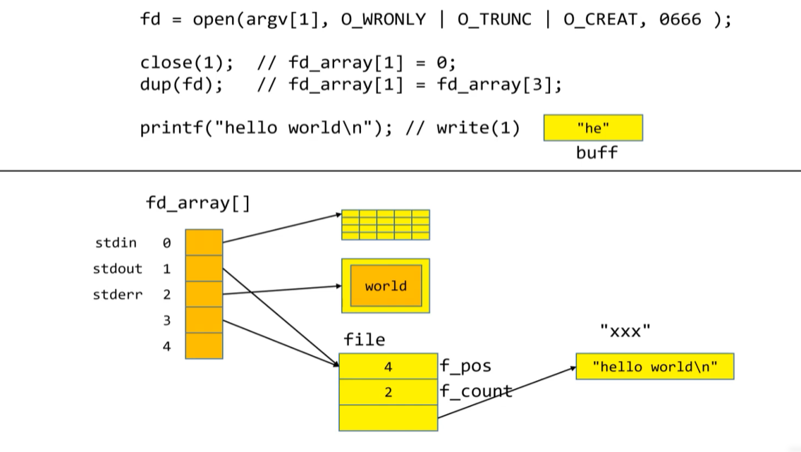

Slide 123
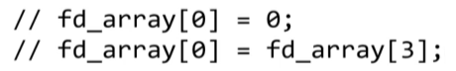
리다이렉션의 구현
dup_2.c
#include <fcntl.h>
#include <stdio.h>
// ./a.out dup_2.c
int main(int argc, char **argv){
int fd
int ret;
char buff[100];
fd = open(argv[1], O_RDONLY);
close(0);
dup(fd);
ret = read(0, buff, sizeof buff );
write(1, buff, ret );
close(fd);
close(0);
return 0;
}
2.3 System Call I/O

Slide 124
리다이렉션의 구현
cat.c
#include <fcntl.h>
#include <stdio.h>
// ./a.out dup.c
int main(int argc, char **argv)
{
int fd
int ret;
char buff[100];
if( argc == 2 )
{
fd = open(argv[1], O_RDONLY);
close(0);
dup(fd);
}
while( ret = read(0, buff, sizeof buff ) )
write(1, buff, ret );
2.3 System Call I/O

Slide 125
리다이렉션의 구현
cat.c
if( argc == 2 )
{
close(fd);
close(0);
}
return 0;
}
cat 의 구현 설명 :
cat 은 인자없이 실행 하면 키보드 입력을 받아서 화면에 출력 하고
파일을 인자로 전달하면 파일을 읽어서 화면에 출력 한다 .
이는 키보드 입력을 받아서 화면에 출력하는 구현을 바꾸지 않고
표준 입력 리다이렉션을 이용하여 구현한다 .
2.3 System Call I/O

Slide 126
2. Linux File System
2.1 Linux File System
2.2 Standard I/O Library
2.3 System Call I/O
2.4 File Status & Directory
2.5 Hard Link vs Symbolic Link

Slide 127
파일의 속성
파일의 속성 추출 : stat(filename, &buf);
stat.c
#include <sys/stat.h>
2.4 File Status & Directory
int
main(int argc, char *argv[]){
int
i;
struct stat
buf;
char
*ptr;
for (i = 1; i < argc; i++) {
printf("%s: ", argv[i]);
stat(argv[i], &buf);
if
(S_ISREG(buf.st_mode))
ptr
=
"regular";
else if (S_ISDIR(buf.st_mode))
else if (S_ISCHR(buf.st_mode))
else if (S_ISBLK(buf.st_mode))
else if (S_ISFIFO(buf.st_mode))
else if (S_ISLNK(buf.st_mode))
else if (S_ISSOCK(buf.st_mode))
else
ptr
ptr
ptr
ptr
ptr
ptr
ptr
=
=
=
=
=
=
=
"directory";
"character special";
"block special";
"fifo";
"symbolic link";
"socket";
"** unknown mode **";
printf("%s\n", ptr);
}
}

Slide 128
File 의 종류 추출
2.4 File Status & Directory
st_mode 은 16bit 자료구조 이며 파일의 종류 및 퍼미션이 기록 되어
있다 . 이때 상위 4bit 가 파일의 종류를 의미한다 .
buf.st_mode == 81a4
파일의 종류
특수 퍼미션
owner
group
other
1 0 0 0 0 0 0 1 1 0 1 0 0 1 0 0
-
r
w
x
r
w
x
r
w
x
#define S_IFMT
0170000 // 8진수
00 1111 0000 0000 0000 <- 2진수
#define S_IFREG 0100000 // 8진수
00 1000 0000 0000 0000 <- 2진수
#define S_ISREG(m) (((m) & S_IFMT) == S_IFREG)

Slide 129
파일의 속성
permission.c
2.4 File Status & Directory
#include
#include
#include
#include
<stdio.h>
<sys/types.h>
<sys/stat.h>
<unistd.h>
특수 퍼미션도
출력 되도록 프로그램을
수정해 보세요 .
int main(int argc, char **argv)
{
struct stat buf;
char perm[11] = "----------";
char rwx[] = "rwx";
int i;
stat( argv[1], &buf );
for( i=0; i<9; i++ )
{
if( (buf.st_mode >> (8-i)) & 0x1 )
perm[1+i] = rwx[i%3];
}
printf("%s\n", perm );
return 0;
}

Slide 130
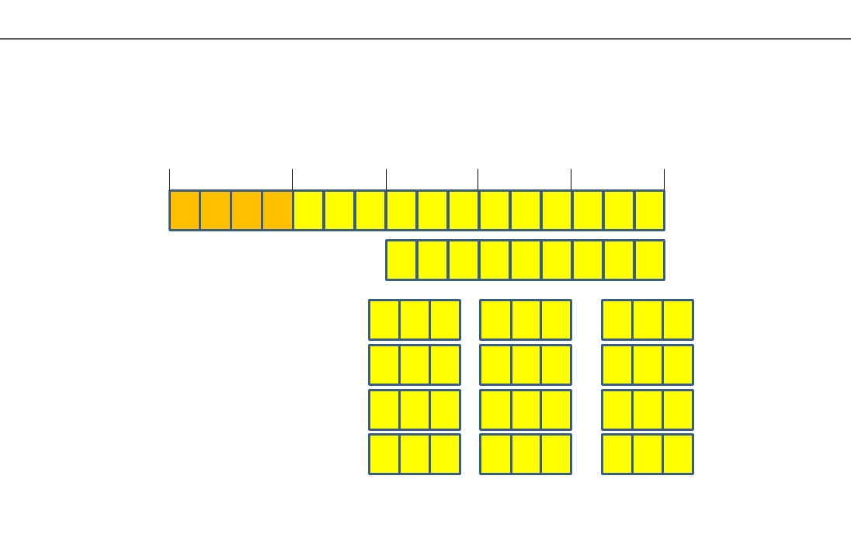
File 의 permission 추출
퍼미션 추출 : st_mode 의 하위 12bit 는 퍼미션이다 .
특수퍼미션
2.4 File Status & Directory
owner
group
other
1 0 0 0 0 0 0 1 1 0 1 0 0 1 0 0
-
r w - r - - r - -
0 0 -
1 0 S
0 1 x
1 1 s
0 0 -
1 0 S
0 1 x
1 1 s
0 0 -
1 0 T
0 1 x
1 1 t

Slide 131
파일의 연결계수 추출
연결 계수 추출 시 자릿수 설정
2.4 File Status & Directory
drwxr-xr-x
drwx------
drwxr-xr-x
drwxr-xr-x
drwxr-xr-x
2 root root 4096
2 root root 16384
4 root root 4096
2 root root 4096
3 root root 4096
Jul
Jul
Jul
Apr
Jul
19
19
19
19
19
23:47
21:20
22:04
2013
21:32
libx32
lost+found
media
mnt
opt
dr-xr-xr-x 136 root root 0
Nov
20
02:41
proc
drwx------
drwxr-xr-x
drwxr-xr-x
48 root root 4096
23 root root 760
2 root root 12288
Nov
Nov
Jul
21
21
19
18:44
05:00
21:32
root
run
sbin
// 연결계수 출력시는 자릿수가 가장 큰쪽으로 정렬 하여 출력 한다 .
// %*d 문법은 자릿수를 알수 없을 때 런타임 시점에 width 를 설정 가능함
예 )
printf("%*d", width , buf.st_nlink );

Slide 132
파일의 UID 추출
2.4 File Status & Directory
파일의 UID 는 숫자 이므로 passwd 파일을 참조하여 string 으로 바꿔야 한다 .
/etc/passwd 파일 참조
#include <pwd.h>
struct passwd {
char *pw_name;
char *pw_passwd;
uid_t pw_uid;
gid_t pw_gid;
char *pw_gecos;
char *pw_dir;
char *pw_shell;
/*
/*
/*
/*
/*
/*
/*
username */
user password */
user ID */
group ID */
user information */
home directory */
shell program */
};
pwd = getpwuid( buf.st_uid );
printf("%-*s ", max_uid, pwd->pw_name );

Slide 133
파일의 GID 추출
2.4 File Status & Directory
파일의 GID 도 숫자 이므로 group 파일을 참조하여 string 으로 바꿔야 한다 .
/etc/group 파일 참조
#include <grp.h>
struct group {
char *gr_name;
char *gr_passwd;
gid_t gr_gid;
char **gr_mem;
/*
/*
/*
/*
group
group
group
group
name */
password */
ID */
members */
};
grp = getgrgid( buf.st_gid );
printf("%-*s ", max_gid, grp->gr_name );

Slide 134
파일의 시간
2.4 File Status & Directory
# ls -l stat.c
-rw-r--r-- 1 root root 938 Nov 21 18:57 stat.c
# ls -l /dev/tty
crw-rw-rw- 1 root tty 5, 0 Nov 20 02:41 /dev/tty
epoch : 1970 년 1 월 1 일 자정으로 부터 현재 까지 흘러온 초 단위의 시간
st_mtime => 1385089351
time_t

Slide 135
파일의 mtime 추출
2.4 File Status & Directory
st_mtime : 파일이 마지막으로 수정된 시간
#include <time.h>
struct tm {
int tm_sec; /* seconds */
int tm_min; /* minutes */
int tm_hour; /* hours */
int tm_mday; /* day of the month */
int tm_mon; /* month */
int tm_year; /* year */
int tm_wday; /* day of the week */
int tm_yday; /* day in the year */
int tm_isdst; /* daylight saving time */
};
tmp = localtime( &buf.st_mtime );
printf("%04d-%02d-%02d %02d:%02d ", tmp->tm_year+1900,
tmp->tm_mon+1, tmp->tm_mday,
ctime 함수로 epoch -> str 변환 가능, but using default format
tmp->tm_hour, tmp->tm_min
);

Slide 136
파일의 정보 추출 구현
stat.c
2.4 File Status & Directory
#include
#include
#include
#include
#include
#include
#include
<sys/types.h>
<sys/stat.h>
<unistd.h>
<stdio.h>
<pwd.h>
<grp.h>
<time.h>
// -rw-r--r-- 1 root root 149 Nov 21 05:23
int main(int argc, char **argv)
{
struct stat buf;
struct passwd *pwd;
struct group *grp;
char perm[11] = "----------";
char rwx[] = "rwx";
int i;
stat( argv[1], &buf );
//printf("%x\n", buf.st_mode );
심볼릭 링크인 경우 심볼릭 링크 파일로 읽기 위해서 lstat 함수를 써야됨!

Slide 137
파일의 정보 추출 구현
stat.c
if( S_ISDIR( buf.st_mode ) )
perm[0] = 'd';
if( S_ISCHR( buf.st_mode ) )
perm[0] = 'c';
if( S_ISBLK( buf.st_mode ) )
perm[0] = 'b';
if( S_ISSOCK( buf.st_mode ) )
perm[0] = 's';
if( S_ISLNK( buf.st_mode ) )
perm[0] = 'l';
if( S_ISFIFO( buf.st_mode ) )
perm[0] = 'p';
for( i=0; i<9; i++ )
{
if( (buf.st_mode >> (8-i)) & 0x1 )
perm[1+i] = rwx[i%3];
}
printf("%s", perm );
2.4 File Status & Directory

Slide 138
파일의 정보 추출 구현
stat.c
2.4 File Status & Directory
printf(" %*d", 3,
buf.st_nlink );
pwd = getpwuid(buf.st_uid);
printf(" %s", pwd->pw_name );
grp = getgrgid(buf.st_gid);
printf(" %s", grp->gr_name );
if( perm[0] == 'c' || perm[0] == 'b' )
{
printf(" %d, %d", (buf.st_rdev>>8)&0xff ,
buf.st_rdev&0xff);
}
else
{
printf(" %d", buf.st_size );
}
printf(" %s", ctime(&buf.st_mtime));
Char/block 특수파일인 경우 파일 사이즈 대신 major/minor 번호 출력

Slide 139
파일의 정보 추출 구현
stat.c
2.4 File Status & Directory
if( perm[0] != 'l' )
printf(" %s\n", argv[1]);
else
{
int ret;
char temp[100];
ret = readlink( argv[1], temp, sizeof temp);
temp[ret] = 0;
printf(" %s -> %s\n", argv[1], temp);
}
return 0;
심볼릭 링크의 값을 읽어오는 함수
}

Slide 140
디렉토리 구조 I
◆ Directory
▪ 일반 파일 및 다른 디렉토리의 이름으로 구성
▪ dirent 구조체의 항목으로 구성되는 테이블 형식
struct dirent{
ino_t d_ino; // I-node 번호
char d_name[NAME_MAX + 1]; // 파일 이름
}
▪ DIR 구조체
– 개방된 디렉토리를 접근하는데 필요한 구조체
– 표준 라이브러리 I/O 에서는 FILE 구조체와 같은 역할
2.4 File Status & Directory

Slide 141
디렉토리 구조 II
◆ Directory
2.4 File Status & Directory
dir1
subdir2
subdir1
file2
file1
Directory subdir1
Directory dir1
333
.\0
222
122
333
.\0
..\0
subdir1\0
222
433
..\0
file2\0
245
subdir2\0
Directory subdir2
432
file1\0
- . ( 현재 디렉토리 ),
245
222
.. ( 부모 디렉토리 )
.\0
..\0

Slide 142
디렉토리 순회 구현
opendir() : 디렉토리 파일 스트림을 개방한다 .
readdir() : dirent 구조체를 읽는다 .
closedir() : 디렉토리 파일 스트림을 닫는다 .
dir_1.c
#include <stdio.h>
#include <dirent.h>
int main()
{
DIR *dp;
struct dirent *p;
dp = opendir(".");
while( p = readdir( dp ))
printf("%s\n", p->d_name );
closedir(dp);
return 0;
}
2.4 File Status & Directory

Slide 143
디렉토리 순회 구현
2.4 File Status & Directory
dir_2.c
#include <stdio.h>
#include <dirent.h>
void my_ls( char *dname )
{
DIR *dp;
struct dirent *p;
chdir(dname); // 해당 디렉토리로 이동
dp = opendir("."); // 현재 디렉토리 open
while( p = readdir( dp ))
printf("%s\n", p->d_name );
closedir(dp);
chdir(".."); // 부모 디렉토리로 이동
}
int main()
{
my_ls(".");
return 0;
// 디렉토리의 순회 구현을 모듈화 한다 .
}

Slide 144
디렉토리 순회 구현
2.4 File Status & Directory
dir_3.c
void my_ls( char *dname ) {
DIR *dp;
struct dirent *p;
struct stat buf;
chdir(dname);
dp = opendir(".");
while( p = readdir( dp )) {
lstat(p->d_name, &buf);
printf("%s\n", p->d_name );
if( S_ISDIR(buf.st_mode) )
{
if( strcmp( p->d_name, "." )
&& strcmp( p->d_name, ".." ) )
my_ls(p->d_name);
// 하위 디렉토리는 재귀함수로 순회한다 .
}
}
closedir(dp);
chdir("..");
}

Slide 145
디렉토리 순회 구현
2.4 File Status & Directory
dir_4.c
: 화면 출력과 재귀호출을 분리 한다 .
void my_ls( char *dname ){
DIR *dp;
struct dirent *p;
struct stat buf;
chdir(dname);
dp = opendir(".");
printf("%s : ", dname );
while( p = readdir( dp ))
printf("%s ", p->d_name );
printf("\n");
rewinddir(dp);
while( p = readdir( dp ))
{
lstat(p->d_name, &buf);
if( S_ISDIR(buf.st_mode) )
{
if( strcmp( p->d_name, "." ) && strcmp( p->d_name, ".." ) )
my_ls(p->d_name);
}
}
closedir(dp);
chdir("..");
}

Slide 146
getopt 사용법
2.4 File Status & Directory
◆ 옵션 처리
#include <stdio.h>
#include <unistd.h>
#define LIST 1
#define INODE 2
#define RECUR 4
#define ALL 8
int main( int argc, char **argv ){
int ch;
int flag=0;
while( (ch = getopt(argc, argv, "liRa" ) ) != -1 )
{
switch(ch)
{
case 'l': flag |= LIST; break;
case 'i': flag |= INODE; break;
case 'R': flag |= RECUR; break;
case 'a': flag |= ALL; break;
}
}

Slide 147
getopt 사용법
◆ 옵션 처리
2.4 File Status & Directory
if( flag &
if( flag &
if( flag &
if( flag &
return 0;
LIST ) printf("l\n");
INODE ) printf("i\n");
RECUR ) printf("R\n");
ALL ) printf("a\n");
}

Slide 148
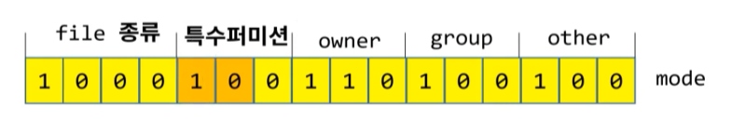
특수 퍼미션
◆ Set User ID 비트의 동작 방식
2.4 File Status & Directory
퍼미션의 일반적인 룰상 유저는 자신의 패스워드를 바꿀수 없다 .
하지만 Set User ID bit 를 이용하면 가능하다 .
linux123 , md5("$6", "linux123" );
$6$UXqokE00$RfNOuaLC9Gohf.iulm0XbYcq16XoviQwWpwKtx1krEgokwFvdRrGlJYRq...
Real User ID => Effective User ID
S => Set User Id bit = 1
Owner User ID => Effective User ID
/etc/shadow
passwd에 “Set User ID bit”가 설정되어 있어 일반 유저도 root 권한으로 실행하게 되고 /etc/shadow RW 가능
Set User ID가 설정 돼있으면 owner 권한으로 프로세스를 실행한다.

Slide 149
특수 퍼미션
◆ Sticky Bit
2.4 File Status & Directory
1 0 0 0 0 0 1 1 1 0 1 0 0 1 0 0
t
Sticky bit :
- 디렉토리에 해당 bit 가 세팅 되어 있을때 소유자만이 파일을 지울 수 있다 .
- stat 구조체의 st_mode 값과 S_ISVTX 마스크를 AND 연산에 의해 속성을 알수 있다 .
Ex) /tmp
디렉터리 Read: directory entry 읽기(ls)
디렉터리 Write: 디렉터리에 파일 생성/삭제
디렉터리 eXecute: 디렉터리 검색, 이동(cd)

Slide 150
2. Linux File System
2.1 Linux File System
2.2 Standard I/O Library
2.3 System Call I/O
2.4 File Status & Directory
2.5 Hard Link vs Symbolic Link

Slide 151



파일 복사 동작
# cp aaa bbb
2.5 Hard Link vs Symbolic Link
// 파일을 복사 하면 data 및 inode 까지 깊은 복사가 된다 .
inode
434093
-rw-r--r--
dentry
"aaa"
1
root
root
6
Nov 21 03:00
"hello\n"
dentry
"bbb"
inode
434086
-rw-r--r--
1
root
root
6
Nov 21 03:00
"world\n"

Slide 152


파일 하드링크 동작
# ln aaa bbb
2.5 Hard Link vs Symbolic Link
// 파일을 링크 하면 같은 inode 를 가리킨다 .
inode
434093
-rw-r--r--
dentry
"aaa"
2
root
root
6
Nov 21 03:00
"world\n"
dentry
"bbb"

Slide 153

cp 를 이용한 mv 구현
# cp aaa bbb
# rm aaa // unlink();
dentry
"aaa"
2.5 Hard Link vs Symbolic Link
// 복제 및 삭제시 파일이 큰경우 오버헤드가 있다 .
inode
434093
-rw-r--r--
0
root
root
6
Nov 21 03:00
"hello\n"
dentry
"bbb"
inode
434086
-rw-r--r--
1
root
root
6
Nov 21 03:00
"world\n"

Slide 154


ln 을 이용한 mv 구현
# ln aaa bbb
# rm aaa // unlink(aaa)
dentry
"aaa"
2.5 Hard Link vs Symbolic Link
// ln 으로 링크후 원본을 unlink 하면 실제 파일의 복사는
// 없어도 되므로 속도가 빠르다 .
inode
434093
-rw-r--r--
1
root
root
6
Nov 21 03:00
"world\n"
dentry
"bbb"

Slide 155

ln 을 이용한 상대 경로 지정
하드 링크의 필요 이유 : 상대 경로 때문
2.5 Hard Link vs Symbolic Link
dentry
"."
dentry
"sub"
inode
434376
-rw-r--r--
2
root
root
6
Nov 21 03:00
"aaa\nbbb\
nccc\n"

Slide 156

ln 을 이용한 상대 경로 지정
하드 링크의 필요 이유 : 상대 경로 때문
. : 현재 디렉토리에 대한 하드링크
.. : 부모 디렉토리에 대한 하드링크
dentry
"."
"20131122"
"sub/.."
2.5 Hard Link vs Symbolic Link
"aaa\nbbb\nccc\n"
inode
434375
-rw-r--r--
2
root
root
6
Nov 21 03:00

Slide 157
하드링크의 특성
2.5 Hard Link vs Symbolic Link
하드링크의 제약 사항
1. 디렉토리는 하드링크 할 수 없다 . ( -R 옵션 때문 )
2. 파티션이 다르면 하드 링크 할 수 없다 . ( inode 가 파티션 마다 따로 저장 되기 때문 )
바로가기 기능은 하드 링크 할 수 없다 .
해결책
심볼릭 링크
디렉터리 무한 순회…

Slide 158




심볼릭 링크
# ln -s . bbb
2.5 Hard Link vs Symbolic Link
// 심볼릭 링크는 데이터에 경로를 포함하는
// 특수 파일이다 .
inode
434375
drw-r--r--
// symlink();
dentry
"."
2
root
root
6
Nov 21 03:00
"...\n"
dentry
"bbb"
434086
lrw-r--r--
2
root
root
1
Nov 21 03:00
"."

Slide 159
파일이 지워지는 시점
2.5 Hard Link vs Symbolic Link
mknod(name, S_IFCHR | 0600, (1 << 8) | 3);
fd = open(name, O_RDWR);
unlink(name);
// # mknod mydev c 1 3
// # rm mydev
파일이 지워지는 시점은 연결계수와 참조계수가 둘다 0 일 때 이다 .
inode
434093
-rw-r--r--
dentry
"mydev"
0
1
root
root
6
Nov 21 03:00
nlink(연결계수)
Count(참조계수)

Slide 160
파일이 지워지는 시점
2.5 Hard Link vs Symbolic Link
unlink.c
#include <fcntl.h>
int main()
{
int fd, ret ;
char buff[100];
fd = open( "zzz", O_RDWR | O_CREAT| O_TRUNC, 0666);
unlink("zzz"); // 이시점에서는 파일의 이름만 지워진다 .
write(fd, "hello\n", 6 );
// unlink 이후에도 파일에 쓸수 있다 .
lseek(fd, 0 , SEEK_SET );
ret = read( fd, buff, sizeof buff );
// unlink 이후에도 파일에서 읽을수 있다 .
write( 1, buff, ret );
for(;;)
;
return 0;
}

Slide 161
3. Process Programming

Slide 162
3. Process Programming
3.1 Process Structure
3.2 Process Control
3.3 Process Relationship

Slide 163
프로세스의 정의
Process : 실행중인 프로그램
Program : 실행가능한 파일
3.1 Process Structure
system("aaa");
# ./aaa
로딩
text
data
text
data
disk
Memory

Slide 164
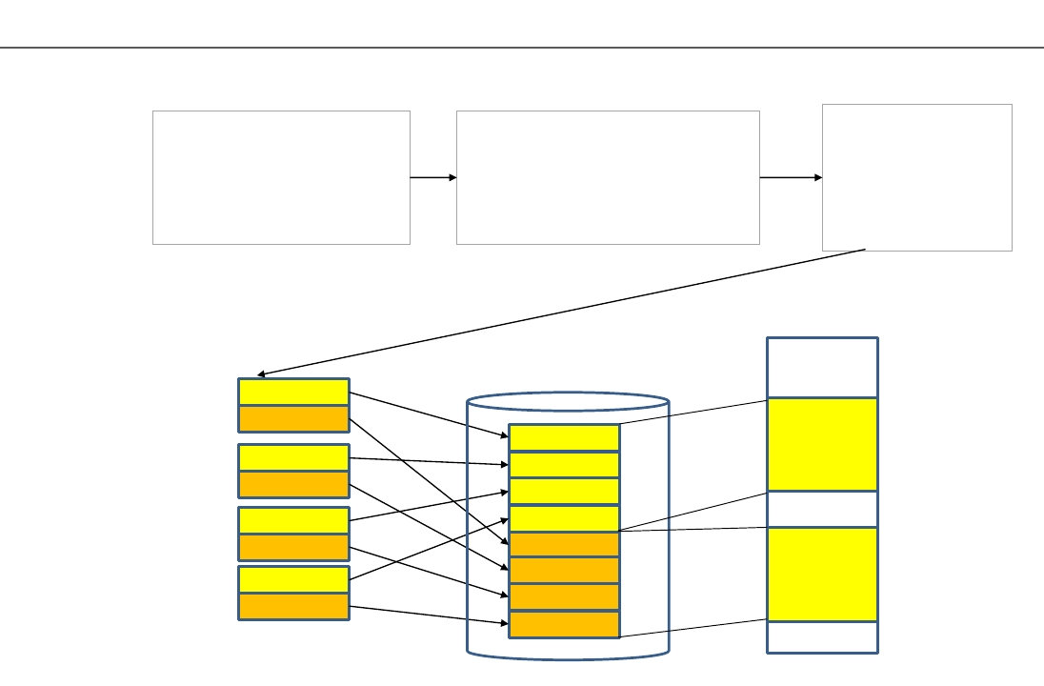
프로그램 빌드 과정
3.1 Process Structure
#include <stdio.h> int printf (char *, ...);
int main() int main()
{ {
printf("hello\n"); printf("hello\n");
} }
a.c 전처리 a.i 컴파일
.cfi_startproc
pushq %rbp
.cfi_def_cfa_offset 16
.cfi_offset 6, -16
movq %rsp, %rbp
.cfi_def_cfa_register 6
movl $.LC0, %edi
call puts
popq %rbp
.cfi_def_cfa 7, 8
ret
a.s
-E
-S
어셈블
-c
aaa
a.o
printf.o
crt_begin.o
crt_end.o
로딩
execve()
링킹

Slide 165
프로그램 빌드 과정
실행 파일 제작 과정
# gcc -v --save-temps a.c -o aaa
3.1 Process Structure

Slide 166
프로세스의 생성
프로세스 생성 함수 fork()
: 아래 코드를 실행 하면 "after" 이 두번 출력 된다 . 이유는 무엇일까 ?
3.1 Process Structure
fork_1.c
#include <unistd.h>
int main()
{
fork();
printf("after\n");
return 0;
}

Slide 167
프로세스 생성시 코드 복제
부모의 기계어 코드는 자식 프로세스에게 상속 된다 .
parent
3.1 Process Structure
child
text
#include <unistd.h>
int main()
{
fork();
printf("after\n");
return 0;
}
#include <unistd.h>
int main()
{
fork();
printf("after\n");
return 0;
}
text

Slide 168
프로세스 생성시 코드 복제
3.1 Process Structure
COW(Copy On Write) : fork 시 메모리 복제는 프로세스가
생성되었을때가 아니라 어느 한쪽이 write 를 했을 때이다 .
parent
text
data
child
text
data
#include <unistd.h>
int main()
{
fork();
printf("after\n");
return 0;
}
10
11

Slide 169
프로세스의 생성
3.1 Process Structure
프로세스의 구분 : fork() 를 하면 fork 후에 부모와 자식의 제어의 흐름을 구분해야 한다 .
fork 는 인자가 없으므로 아래 처럼 구분 불가능
fork_2.c
#include <unistd.h>
#include <stdio.h>
int main()
{
int status;
fork(&status);
if( status == 1 )
printf("parent : after\n");
else if( status == 2 )
printf("child : after\n");
return 0;
}

Slide 170
프로세스의 생성
3.1 Process Structure
프로세스의 구분 : fork 후 리턴값은 부모쪽에는 자식의 pid 가 자식쪽에는 pid 로 사용
하지 않는 0 이 리턴된다 .
fork_3.c
#include <unistd.h>
#include <stdio.h>
#include <errno.h>
int main()
{
pid_t pid;
pid = fork();
if( pid > 0 )
printf("parent : after\n");
else if( pid == 0 )
printf("child : after\n");
else
perror("fork");
return 0;
}

Slide 171
프로세스의 종료 (exit)
◆ 정상 종료
▪ main 함수로부터의 리턴 (exit 함수를 호출하는 것과 동일 )
▪ exit 또는 _exit 함수의 호출 ( 표준 C 라이브러리와 시스템 호출 )
▪ 종료 상태 값을 명시적으로 지정
3.1 Process Structure
◆ 비정상 종료
▪ 자신이 abort 시스템 호출 (SIGABRT 시그널 )
▪ 커널이 발생한 시그널 (signal) 에 의한 종료
(0 으로 나눈 경우 , 잘못된 메모리 참조 등 )
▪ 커널이 종료 상태값을 생성

Slide 172
프로세스의 종료 (exit)
◆ 프로세스의 종료작업
▪ 운영체제는 그 프로세스가 open 한 file descriptor 를 모두 close
▪ 프로세스가 차지하고 있던 메모리를 가용 메모리 풀 (pool) 로 반환
▪ exit 함수는 표준 입출력 정리 루틴을 수행하고 _exit 를 호출한다 .
(open 된 file stream 에 대해 fclose 호출 , 버퍼에 남은 데이터를 flush)
▪ C 컴파일러는 main 함수에서 return 하는 경우 자동적으로 exit 함수가
호출되도록 코드를 생성한다
3.1 Process Structure

Slide 173
프로세스의 종료 (exit)
◆ exit
▪ status - 종료상태 값
– 표준 입출력 정리 루틴을 수행한 후 , _exit() 를 호출한다 .
– open 된 file stream 에 대해 fclose 호출 , 버퍼에 남은 데이터를 flush
◆ _exit
▪ status - 종료상태 값
– system call
– 자식의 종료상태 정보는 부모에게 전달될 필요성이 있다 .(wait())
– status 값은 하위 8byte 만 사용된다 .(0 ~ 255 의 값 )
– 보통 성공적으로 수행된 경우 0, 에러가 발생된 경우 0 이외의 값을 사용
3.1 Process Structure

Slide 174
프로세스의 종료
fork_4.c
#include <unistd.h>
#include <stdio.h>
#include <stdlib.h>
#include <errno.h>
int main(){
pid_t pid;
int i;
pid = fork();
if( pid == 0 )
3.1 Process Structure
fork 의 사용 목적 :
fork 는 부모와 자식이
동시에 실행 될 목적으로
사용된다 .
이를 병행성 이라 한다 .
{
for(i=0; i<3; i++ ) {
sleep(1);
printf("\t\tchild\n");
}
exit(3);
}
while(1) {
sleep(1);
printf("parent\n");
}
return 0;
하지만 지금 코드는
문제가 있다 .
문제는 무엇인가 ?
defunct, 좀비 프로세스
}

Slide 175


프로세스의 종료
3.1 Process Structure
프로세스의 제어권은 exit 시스템 콜로 잃게 되지만 프로세스의 몸체는 파괴되지 않는다 .
이는 몸체 속에 자신의 종료 코드가 있기 때문이다 . 부모는 자식의 종료 값을 wait 로
가져 간후 몸체를 파괴한다 .
my_sig
wait(&status)
children의 exit_code를 읽고 몸체를 파괴시킴
SIGCHLD=17
parent
children
TASK_RUNNING
EXIT_ZOMBIE
exit_code = 3

Slide 176
Orphaned,Zombie Process
◆ 고아 (orphaned) 프로세스
▪ 자식 프로세스가 종료하기 전에 부모 프로세스가 수행을 마친 경우의
자식 프로세스
▪ 커널은 자식 프로세스를 찾아서 ‘init’ 프로세스의 자식이 되도록 설정한다
◆ 좀비 (zombie) 프로세스
3.1 Process Structure
▪
▪
▪
▪
종료했으나 부모 프로세스의 ‘wait’ 처리가 끝나지 않은 프로세스
커널이 프로세스 ID, 종료 상태 값 , CPU 사용 시간 등의 정보를 유지
init 프로세스는 자식 프로세스가 종료할 때마다 wait 함수를 호출
지속적인 좀비 상태를 방지

Slide 177
프로세스의 종료
fork_5.c
#include <unistd.h>
#include <stdio.h>
#include <stdlib.h>
int main(){
pid_t pid;
int i;
pid = fork();
if( pid == 0 )
3.1 Process Structure
wait 의 사용 :
wait 시스템 콜은 자식의
몸체를 파괴 하므로
zombie 의 문제를
해결할 수 있다 .
{
for(i=0; i<3; i++ ) {
sleep(1);
printf("\t\tchild\n");
}
exit(3);
}
wait(0);
while(1) {
sleep(1);
printf("parent\n");
}
return 0;
하지만 또 다른 문제가
있다 .
문제가 무엇인가 ?
=> 병행성이 깨짐
}

Slide 178
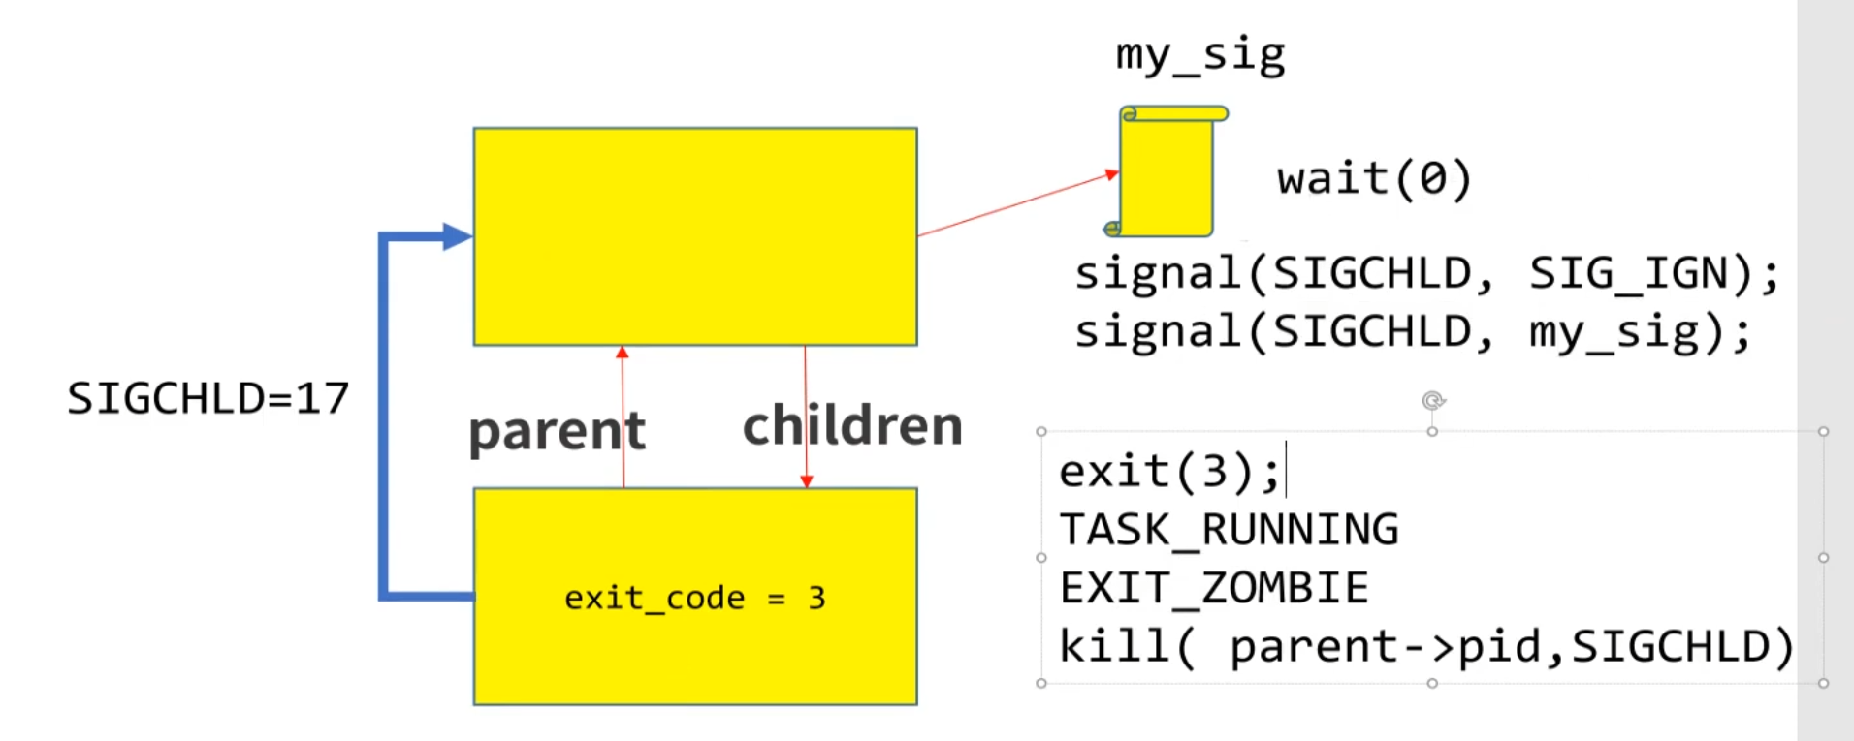

Slide 179
프로세스의 종료
fork_6.c
#include <unistd.h>
#include <stdio.h>
#include <stdlib.h>
#include <errno.h>
#include <signal.h>
void my_sig( int signo )
3.1 Process Structure
signal 의 사용 :
wait 는 자식의 몸체를 수거하나
blocking 연산이므로 부모가
제어를 자식이 죽을때까지
멈추게 된다 . 이는 근본
fork 의 사용 목적인 병행성에
위배 된다 .
{
}
이는 시그널을 사용하면 해결
할 수 있다 .
printf("my_sig(%d)\n", signo );
wait(0);
하지만 다음 시그널의 처리는
언뜻보면 훌륭 하나
문제가 있다 .
int main()
{
pid_t pid;
int i;
signal( SIGCHLD, my_sig );
...
}
문제는 무엇인가 ?

Slide 180
프로세스의 종료
fork_6.c
for( j=0; j<10; j++ )
{
pid = fork();
{
for(i=0; i<3; i++ )
{
sleep(1);
printf("\t\tchild\n");
3.1 Process Structure
여러 프로세스 동시 종료시 문제
: 프로세스가 여러개가 동시에
종료한 경우는 시그널 핸들러가
자식의 개수만큼 호출 되지 않을
수도 있다 .
그러면 자식 프로세스중 일부는
여전히 zombie 로 남게 된다 .
핸들러 함수 실행 중에 오는 시그널은 처리가 안됨
}
exit(3);
프로세스의 개수를 늘려 가며
그런 현상에 발생하는지 알아보자 .
}
}
그런면 이 문제는 어떻게 해결해야
하는가 ?

Slide 181
프로세스의 종료
3.1 Process Structure
fork_7.c
void my_sig( int signo )
{
printf("my_sig(%d)\n", signo );
while( wait(0) > 0 )
;
}
여러 프로세스 동시 종료시 문제 해결
: 핸들러가 자식의 종료의 횟수 만큼
호출 되지 않을 수도 있으므로
시그널 핸들러 에서는 자식의 종료
를 모두 수거 할때 까지 loop 로
wait 를 실행 해야 한다 .
하지만 이 경우에도 문제가 있다 .
문제는 무엇인가 ?

Slide 182
프로세스의 종료
fork_8.c
for( j=0; j<10; j++ )
{
pid = fork();
if( pid == 0 )
{
for(i=0; i<j+1; i++ )
{
sleep(1);
printf("\t\tchild\n");
}
3.1 Process Structure
여러 프로세스 차등 종료시 문제
: 프로세스가 동시에 종료 되는 문제는
해결 했지만 프로세스가 종료 되었을때
아직 살아 있는 프로세스가 있을 경우는
해당 프로세스가 종료 될때까지
wait 시스템 콜은 bloking 된다 . wait 가
blocking 되면 signal handle 가 멈추게
되고 signal handle 가 멈추게 되면
부모 프로세스가 멈추게 되니
exit(3);
}
이는 병행성이 위배 되게 된다 .
}
이를 해결 하려면 ?
waitpid

Slide 183
프로세스의 종료
fork_9.c
void my_sig( int signo )
{
printf("my_sig(%d)\n", signo );
while( waitpid(-1, 0, WNOHANG) > 0 )
;
}
3.1 Process Structure
waitpid 의 도입
: waitpid 는 wait 의 family 함수로
기본적으로 wait 와 동작이 같지만
flag 를 추가로 지정 할 수 있어서
flag 에 WNOHANG 을 지정하면
살아 있는 프로세스가 있더라도
blockin 되지 않고 즉각
0 을 리턴한다 .

Slide 184
프로세스의 종료
3.1 Process Structure
안드로이드의 init 프로세스의 종료 처리
signal_init_action();
signal_init();
struct sigaction act;
memset(&act, 0, sizeof(act));
act.sa_handler = sigchld_handler;
act.sa_flags = SA_NOCLDSTOP;
sigaction(SIGCHLD, &act, 0);
자식이 stop된 경우에는 핸들러 실행X (cf. ctrl + Z)
static void sigchld_handler(int s)
{
write(signal_fd, &s, 1);
}

Slide 185
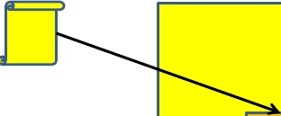

프로세스의 종료
3.1 Process Structure
안드로이드의 init 프로세스의 종료 처리
sigchld_handler
handle_signal();
socketpair()
init
signal_fd = 3;
signal_recv_fd = 4;
3
4
5
6
write( signal_fd );

Slide 186
3. Process Programming
3.1 Process Structure
3.2 Process Control
3.3 Process Relationship

Slide 187
프로세스의 실행
표준 라이브러리를 이용한 ls 의 실행 프로그램
#include <unistd.h>
#include <stdio.h>
#include <stdlib.h>
int main()
{
system("ls -l");
return 0;
}
3.1 Process Structure

Slide 188
프로그램의 실행 (exec)
◆ exec 에 붙는 문자의 의미
3.2 Process Control
▪
▪
▪
▪
l : 리스트 형태의 명령라인 인자(argv[0],argv[1],argv[2]…)
v : 벡터 (vector) 형태의 명령 라인 인자 (argv[])
e : 환경변수 인자 (envp[])
p : path 정보가 없는 실행화일 이름
◆ execve 함수만이 커널내의 시스템 함수
◆ 나머지 함수들은 라이브러리 함수로서 execve 함수를 호출한다 .
execlp
execl
execle
argv 를
만든다
argv 를
만든다
argv 를
만든다
execvp
execv
execve
PATH 변수를
이용하여 실행
파일 패스를
완성한다
environ 변수를
이용하여 환경
변수 배열을
완성한다
시스템 호출
( 커널 )

Slide 189
프로그램의 실행 (execl)
3.2 Process Control
exec_1.c
#include <unistd.h>
int main()
{
//execl("/bin/ls", "ls", "-l", (char*)0 );
execl("./newpgm", "newpgm", "one", "two", (char*)0 );
return 0;
}

Slide 190
프로그램의 실행 (execl)
3.2 Process Control
newpgm.c
#include <stdio.h>
// # ./newpgm one two
// argv[0] argv[1] argv[2]
// argc=3
int main( int argc, char **argv )
{
int i;
for( i=0 ; i<argc; i++ )
printf("argv[%d]=%s\n", i, argv[i] );
return 0;
}

Slide 191
프로그램의 실행 (execv)
3.2 Process Control
exec_2.c
#include <unistd.h>
int main()
{
char *argv[] = {"newpgm", "one", "two", (char*)0};
execv("./newpgm", argv );
return 0;
}

Slide 192
프로그램의 실행 (execve,execle)
3.2 Process Control
exec_3.c
#include <unistd.h>
int main()
{
char *argv[] = {"newpgm", "one", "two", (char*)0};
char *env[] = {"name=LG", "addr=seoul", (char*)0};
execve("./newpgm", argv, env );
return 0;
}

Slide 193
프로그램의 실행 (execve,execle)
newpgm_1.c
#include <stdio.h>
// # ./newpgm one two
// argv[0] argv[1] argv[2]
// argc=3
int main( int argc, char **argv, char **envp )
{
int i;
for( i=0 ; i<argc; i++ )
printf("argv[%d]=%s\n", i, argv[i] );
printf("--------------\n");
for( i=0 ; envp[i]; i++ )
printf("envp[%d]=%s\n", i, envp[i] );
return 0;
}
3.2 Process Control

Slide 194
프로그램의 실행 (execvp,execlp)
3.2 Process Control
exec_4.c
#include <unistd.h>
int main()
{
//execl("/bin/ls", "ls", "-l", (char*)0 );
execlp("ls", "ls", "-l", (char*)0 );
return 0;
}

Slide 195
exec 호출후 프로세스 속성
◆ 새로운 프로세스의 속성
▪ 호출 전에 open 된 파일 디스크립터들은 호출 후에도 그대로 유지되어
사용될 수 있다 . (FD_CLOEXEC 이 세트되지 않은 경우 )
▪ 새로 실행되는 프로그램의 set-user-ID 가 세트되어 있는 경우
유효 사용자 ID 가 프로그램 파일의 소유자 ID 로 변경된다 .
▪ 유효 그룹 ID 도 새 프로그램의 set-group-ID 값에 따라 변경된다 .
▪ 각 시그널에 대한 처리는 default 설정으로 복원된다 .
▪ 단 , 무시 (SIG_IGN) 되고 있던 시그널은 계속 무시된다 .
3.2 Process Control

Slide 196
exec 호출후 프로세스 속성
◆ 새로운 프로세스로 상속되는 속성
3.2 Process Control
▪
▪
▪
▪
▪
▪
▪
▪
▪
프로세스 ID, 부모 프로세스 ID
실제 사용자 ID, 실제 그룹 ID
프로세스 그룹 ID, 세션 (session) ID, 제어 터미널
alarm 시그널까지 남은 시간
현재 작업 디렉토리 , root 디렉토리
파일 생성 마스크 , 파일 잠금
시그널 마스크 , 보류된 시그널
자원 제약
CPU 사용 시간 (tms_utime,tms_stime,tms_cutime,tms_ustime)

Slide 197
프로세스의 실행
execve system call 이용한 ls 의 실행 프로그램
execve_1.c
#include <unistd.h>
#include <stdio.h>
int main()
3.2 Process Control
execve 실행후 after 은
출력 되지 않는다 .
{
}
이유는 무엇이고
해결책은 무엇인가 ?
char *argv[] = { "ls", (char*)0 };
execve( "/bin/ls", argv, 0 );
printf("after\n");
return 0;

Slide 198

프로세스의 실행
3.2 Process Control
parent
text
#include <unistd.h>
#include <stdio.h>
int main()
{
char *argv[] = { "ls", (char*)0 };
execve( "/bin/ls", argv, 0 );
printf("after\n");
return 0;
}
/bin/ls
/
ba
05
00 00 00
.text
be
e8
4c
48
31
31
31
e8
e9
0f
4c
f1
89
89
f6
ff
c0
00
9e
1f
27 41 00
da ff ff
f1
c2
df ff ff
fd ff ff
00
ba
be
e8
4c
48
31
31
05
4c
f1
89
89
f6
ff
00 00 00
27 41 00
da ff ff
f1
c2
31
49
5e
48
48
50
54
49
ed
89 d1
89 e2
83 e4 f0
c7 c0 40 24 4
31
e8
e9
0f
31
49
c0
00
9e
1f
ed
89
df ff ff
fd ff ff
00
d1
5e
48
48
50
54
49
89 e2
83 e4 f0
c7 c0 40 24 4

Slide 199
프로세스의 실행
execve system call 이용한 ls 의 실행 프로그램
execve_2.c
#include <unistd.h>
#include <stdio.h>
int main()
{
char *argv[] = { "ls", (char*)0 };
printf("prompt> ls\n");
execve( "/bin/ls", argv, 0 );
printf("prompt> \n");
return 0;
}
3.2 Process Control

Slide 200
프로세스의 실행
execve system call 이용한 ls 의 실행 프로그램
execve_3.c
#include <unistd.h>
#include <sys/types.h>
#include <sys/wait.h>
#include <stdio.h>
int main()
{
char *argv[] = { "ls", (char*)0 };
printf("prompt> ls\n");
if( fork() == 0 )
execve( "/bin/ls", argv, 0 );
wait(0);
printf("prompt> \n");
return 0;
}
3.2 Process Control
fork 를 execve 와 함께 사용하면
문제를 해결 할수 있다 .
wait 는 자식 프로세스가 종료
하면 리턴 되므로
동기화도 자연스럽게
해결된다 .

Slide 201
프로세스의 실행
3.2 Process Control
parent
text
child
text
int main()
{
char *argv[] = { "ls", (char*)0 };
printf("prompt> ls\n");
if( fork() == 0 )
execve( "/bin/ls", argv, 0 );
wait(0);
printf("prompt> \n");
return 0;
}
ba
be
e8
4c
48
31
31
31
e8
e9
0f
31
49
5e
05
4c
f1
89
89
f6
ff
c0
00
9e
1f
ed
89
00 00 00
27 41 00
da ff ff
f1
c2
df ff ff
fd ff ff
00
d1
48
48
50
54
49
89 e2
83 e4 f0
c7 c0 40 24 4

Slide 202


프로세스 생성 / 종료 / 소멸
3.2 Process Control
프로세스는 fork 로 생성되어 execve 로 실행 되며 exit 로 종료하고 wait 로 소멸된다 .
a.out
wait();
init
wait();
fork();
a.out
fork();
init
exit();
zygote
exit();
ls
execve();
execve();

Slide 203
프로세스의 실행
3.2 Process Control
execve system call 이용한
system 함수의 구현 프로그램
#include
#include
#include
#include
<stdlib.h>
<string.h>
<stdio.h>
<unistd.h>
system.c
#include
#include
<sys/types.h>
<sys/wait.h>
int
}
my_system( char *cmd){
char *argv[] = { cmd , (char*)0 };
char buff[128] = "/bin/";
pid_t pid;
int status=0;
strcat( buff, cmd );
pid = fork();
if( pid == 0 ) {
execve( buff, argv, 0 );
_exit(127);
} else if ( pid < 0 ){
status = -1;
} else{
waitpid(pid, &status, 0 );
}
return status;
execve 가 실패해도 종료

Slide 204
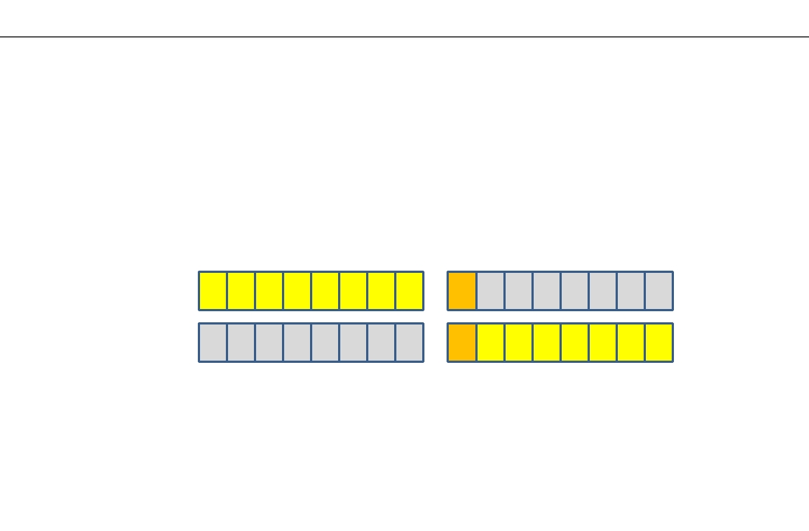
wait 의 status
3.2 Process Control
wait 함수의 인자인 status 는 2byte 의 유효값을 사용하지만
프로세스의 정상적인 exit 종료와 signa 에 의한 비정상 종료를 처리 하기 위해
상위 1byte 와 하위 1byte 가 상호 배타적으로 사용된다 .
상위 바이트
하위 바이트
exit(7)
kill(2)
1
0
1
0
1
0
0
1
1
1
kill -2
1234

Slide 205
wait 의 status
exit 시스템 콜에 의한 프로세스의 정상적인 종료
3.2 Process Control
wait_1.c
#include
#include
#include
#include
#include
#include
#include
<unistd.h>
<stdio.h>
<stdlib.h>
<errno.h>
<signal.h>
<sys/types.h>
<sys/wait.h>
int main()
{
int status;
if( fork() == 0 )
exit(7);
wait(&status);
if( (status & 0xff) == 0 )
printf(" 정상종료 : exit(%d)\n", (status>>8)&0xff );
return 0;
}

Slide 206
wait 의 status
정상 vs 비정상 종료 처리 구분
3.2 Process Control
wait_2.c
#include <unistd.h>
#include <stdlib.h>
#include <stdio.h>
#include <sys/wait.h>
int main()
{
int status;
if(fork()==0)
while(1);
wait(&status);
if( (status & 0xff) == 0 )
printf(" 정상종료 : exit(%d)\n", (status>>8)&0xff );
else
printf(" 비정상종료 : signo(%d)\n", status&0xff );
return 0;
}

Slide 207
wait 의 status
# kill -3 1234 에 의한 비정상 종료 처리
3.2 Process Control
wait_3.c
#include <unistd.h>
#include <stdlib.h>
#include <stdio.h>
#include <sys/wait.h>
int main()
{
int status;
if(fork()==0)
while(1);
wait(&status);
if( (status & 0x7f) == 0 )
printf(" 정상종료 : exit(%d)\n", (status>>8)&0xff );
else
{
printf(" 비정상종료 : signo(%d) %s\n", status&0xff,
(status&0x80)?"(core dumped)":"" );
}
return 0;
}

Slide 208
프로세스에 대한 대기 (wait)
wait
▪ statloc - 종료된 프로세스의 상태값 저장 , 매크로 지원
3.2 Process Control
상위 8 bits
exit 함수의 인자
0x00
하위 8 bits
0x00
1 bit
시그널 번호
exit 함수를 호출한 경우
시그널에 의해 종료된 경우
코어 (core) 플래그
시그널 번호
0x7f
SIGTSTP 나 SIGSTOP 시그널에
의해 잠시 중단된 경우 (stopped)
▪ 자식 프로세스가 여럿인 경우 그 중 하나만 종료해도 리턴한다 .
▪ 부모 프로세스에 발생한 시그널에 의해서도 리턴될 수 있다 .
▪ 자식 프로세스가 없는 경우에는 -1 을 리턴

Slide 209
종료 상태값 (wait)
◆ statloc 에 대한 매크로 함수
3.2 Process Control
WIFEXITED(status)
WEXITEDSTATUS(status)
WIFSIGNALED(status)
WTERMSIG(status)
WCOREDUMP(status)
WIFSTOPPED(status)
WSTOPSIG(status)
정상적으로 종료한 경우에 참 값을 리턴
exit 함수의 인자 값을 리턴
시그널에 의해 종료한 경우에 참 값을 리턴
시그널 번호를 리턴
코어 파일이 생성된 경우에 참 값을 리턴
실행이 일시 중단된 경우에 참 값을 리턴
실행을 일시 중단시킨 시그널 번호를 리턴

Slide 210
wait 의 status
#include <unistd.h>
#include <stdlib.h>
#include <stdio.h>
#include <sys/wait.h>
void term_stat( int status )
{
if( WIFEXITED(status) )
printf(" 정상종료 : exit(%d)\n", WEXITSTATUS(status) );
else if( WIFSIGNALED(status) )
3.2 Process Control
wait_4.c
{
}
printf(" 비정상종료 : signo(%d) %s\n", WTERMSIG(status),
(WCOREDUMP(status))?"(core dumped)":"" );
}
int main()
{
int status;
if(fork()==0)
while(1);
wait(&status);
term_stat(status);
return 0;
}

Slide 211
3. Process Programming
3.1 Process Structure
3.2 Process Control
3.3 Process Relationship

Slide 212
프로세스 그룹
◆ 프로세스 그룹
▪ 하나 이상의 프로세스들의 집합
▪ 일관된 작업을 하는 프로세스들
▪ 프로세스 그룹 ID 를 가진다
◆ 프로세스 그룹 리더 (leader)
▪ 프로세스 그룹 ID 와 동일한 값을 프로세스 ID 로 가진 프로세스
▪ 프로세스 그룹 및 그 그룹 내의 프로세스를 생성 , 종료시킬 수 있다
◆ 프로세스 그룹 수명 (lifetime)
▪ 프로세스 그룹이 생성되어 그룹 내의 마지막 프로세스가 그룹을
떠날 때까지의 기간
▪ 그룹 리더의 존재 여부와 상관없다
3.3 Process Relationship

Slide 213
프로세스 그룹
◆ getpgrp
▪ 호출한 프로세스가 속한 프로세스 그룹 ID 를 리턴한다 .
◆ setpgid(pid,pgid)
3.3 Process Relationship
▪
▪
▪
▪
▪
▪
새로운 프로세스 그룹을 생성하거나 이미 존재하는 프로세스 그룹에 합류 .
두 인자가 동일한 경우에는 지정한 프로세스가 프로세스 그룹 리더가 된다 .
pid 인자가 0 이면 호출한 프로세스의 ID 가 pid 로 사용된다 .
pgid 인자가 0 이면 pid 인자가 pgid 로 쓰인다 .
자기 자신이나 자식 프로세스의 프로세스 그룹 ID 만을 변경할 수 있다 .
exec 함수를 수행한 자식 프로세스의 프로세스 그룹 ID 는 변경할 수 없다 .

Slide 214
프로세스 세션 (session)
◆ 프로세스 세션
▪ 하나 이상의 프로세스 그룹들의 집합
▪ 보통 동일한 터미널에서 수행되고 있는 프로세스 그룹들
3.3 Process Relationship
# cat > temp &
# ps -xj | more | more
PPID
3283
3284
3284
3284
3284
PID
3284
3336
3369
3370
3371
PGID
3284
3336
3369
3369
3369
SID
3283
3283
3283
3283
3283
TTY
pts/0
pts/0
pts/0
pts/0
pts/0
TPGID STAT
3369 R
3369 T
3369 R
3369 R
3369 R
UID TIME COMMAND
500 0:00 -bash
500 0:00 cat
500 0:00 ps -xj
500 0:00 -bash
500 0:00 -bash
Session ID

Slide 215
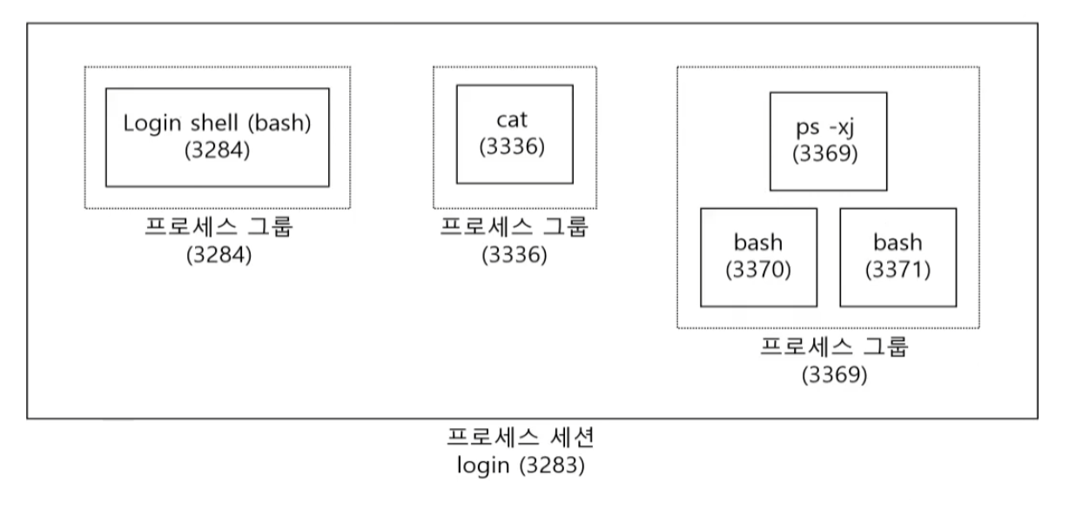
프로세스 세션 (session)
◆ 프로세스 세션
3.3 Process Relationship
more
more

Slide 216
프로세스 세션 (session)
3.3 Process Relationship
◆ setsid
◆ 호출한 프로세스가 프로세스 그룹 리더가 아니면 새 세션을 생성한다 .
▪
▪
▪
▪
생성된 세션의 유일한 프로세스로서 세션 리더가 된다 .
새 프로세스 그룹의 프로세스 그룹 리더가 된다 .
제어 터미널을 갖지 않는다 . 연결 되어 있던 제어 터미널과는 단절된다 .
그룹 리더인 경우에 setsid 는 실패하고 에러를 리턴한다
◆ fork 를 호출한 후 부모는 종료시키고 자식 프로세스로서 수행을 계속하여
setsid 함수를 호출한다 .( 그룹 리더를 만들지 않기 위해 )

Slide 217
제어 터미널 (Controlling Terminal)
3.3 Process Relationship
◆ 세션과 제어 터미널
▪ 한 세션은 하나의 제어 터미널을 가질 수 있다 . ( 통상 로그인 작업시 )
▪ 세션 리더는 제어 터미널과의 연결을 설정하는 제어 프로세스이다 .
▪ 한 세션 내의 프로세스 그룹은 하나의 전위 (foreground) 프로세스 그룹과
하나 이상의 후위 (background) 프로세스 그룹으로 구분된다 .
▪ 제어 터미널에서 특수키 (DELETE, ^C, ^\) 를 입력하면 전위 프로세스 그룹의
모든 프로세스에게 해당하는 시그널 (interrupt or quit) 이 전달된다 .
▪ 모뎀과의 연결이 끊어지면 제어 프로세스 ( 세션 리더 ) 에게 hang-up 시그널이
전달된다

Slide 218
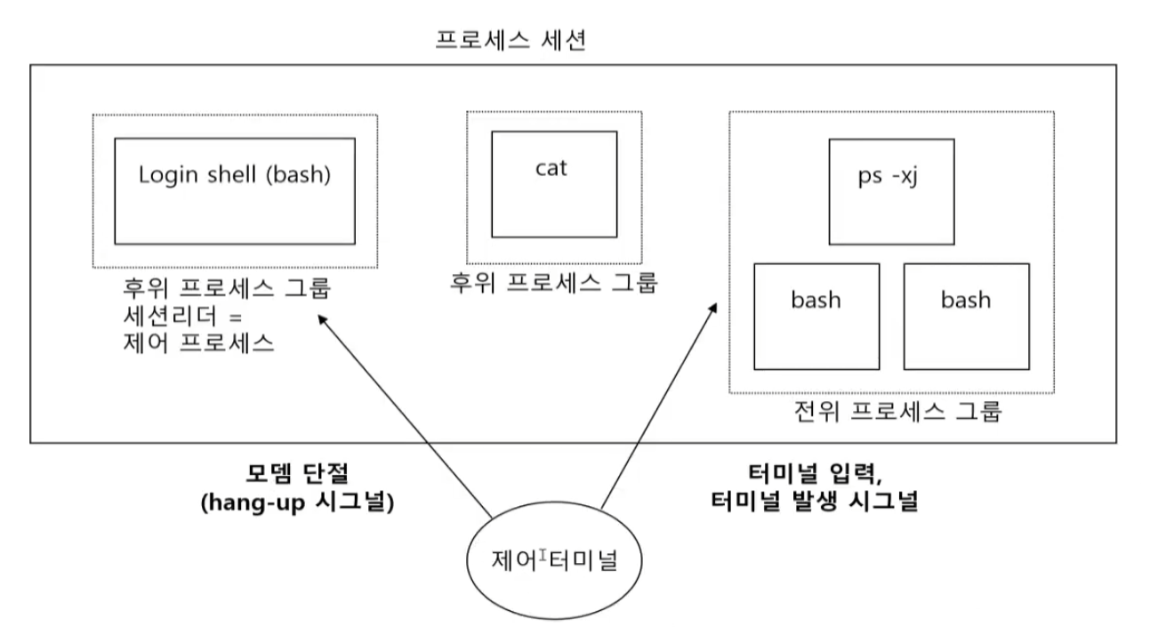
제어 터미널 (Controlling Terminal)
◆ 시그널과 세션 및 프로세스 그룹
3.3 Process Relationship

Slide 219
제어 터미널 (Controlling Terminal)
3.3 Process Relationship
◆ tcgetpgrp
▪ filedes 인자가 가리키는 터미널에 연결된 전위 프로세스 그룹의 프로세스
그룹 ID 를 리턴한다 .
◆ tcsetpgrp - fg
▪ filedes - 세션의 제어 터미널
▪ pgrpid - 같은 세션에 속한 프로세스 그룹의 프로세스 그룹 ID
– 제어 터미널을 가지고 있는 경우 , pgrpid 가 가리키는 프로세스 그룹을
전위 프로세스 그룹으로 설정한다 .

Slide 220
작업 제어 (Job Control) I
◆ 작업
▪ 일관된 일을 수행하는 하나 이상의 프로세스들의 집합 ( 전위 , 후위 )
◆ 작업제어
▪ 작업들을 제어 터미널 안에서 전위 또는 후위로 변경
▪ 하나의 제어 터미널에서 다중 작업의 수행이 가능
◆ 작업제어를 위한 조건
▪ 쉘이 작업 제어를 지원해야 한다 .
▪ 커널의 터미널 제어기 (terminal driver) 가 작업 제어를 지원해야 한다 .
▪ 작업 제어 시그널이 제공 되어야 한다
3.3 Process Relationship

Slide 221
작업 제어 (Job Control) II
◆ 작업제어에 사용되는 특수키
▪ ^C 혹은 DELETE : 인터럽트 시그널 (SIGINT) 발생 , 프로세스의 종료
▪ ^\ : quit 시그널 (SIGQUIT) 발생 , 코어 (core) 파일을 만들고 종료
▪ ^Z : suspend 시그널 (SIGTSTP) 발생 , 프로세스의 수행을 중지
3.3 Process Relationship

Slide 222
Daemon Process
◆ 정의
▪ 어떤 사건이 발생할 때까지 기다리거나 , 주기적으로 주어진 일을 수행하기
위해 기다리는 background 에 있는 프로세스
3.3 Process Relationship
◆ 특징
▪ 제어 터미널을 가지지 않으며 후위로 실행된다 .
▪ 보통 시스템이 부팅될 때 시작되며 , 셧다운 (shutdown) 될 때 종료한다 .
▪ 유닉스 시스템의 일상적인 작업을 수행한다 .
( 스케줄링 , 네트워크 감시 , 이메일 송수신 , 프린터 제어 등 )
▪ 다른 프로세스가 발생한 시그널에 의해 간섭 받지 않아야 한다 .

Slide 223
Daemon Process
◆ 예 (ps -ejf)
3.3 Process Relationship
UID
root
root
root
root
root
root
root
root
root
PID
1
2
4
6
7
8
9
10
11
PPID
0
0
2
2
2
2
2
2
2
PGID
1
0
0
0
0
0
0
0
0
SID
1
0
0
0
0
0
0
0
0
C
0
0
0
0
0
0
0
0
0
STIME
18:47
18:47
18:47
18:47
18:47
18:47
18:47
18:47
18:47
TTY
?
?
?
?
?
?
?
?
?
TIME
00:00:02
00:00:00
00:00:00
00:00:00
00:00:00
00:00:00
00:00:00
00:00:00
00:00:00
CMD
/sbin/init splash
[kthreadd]
[kworker/0:0H]
[ksoftirqd/0]
[rcu_sched]
[rcu_bh]
[migration/0]
[lru-add-drain]
[watchdog/0]

Slide 224
Daemon Process
◆ 실행 방법
3.3 Process Relationship
▪ the system initialization scripts
▪ the inetd superserver
▪ cron deamon
▪ the at command
▪ from user terminals
( /etc/rc )

Slide 225
Daemon Process
◆ 코딩 규칙
1. background 로 수행되도록 한다 .
- fork() 를 호출하여 parent 를 종료한다 .
- child 프로세스는 프로세스 그룹의 리더가 아니다 .
if(fork()>0)
exit(0);
2. 새로운 세션을 생성한다 .
- 세션의 리더가 된다 .
- 제어 터미널과 단절된다 .
setsid();
3.3 Process Relationship

Slide 226
Daemon Process
◆ 코딩 규칙
3. 열려진 모든 file descriptor 를 닫는다 .
- daemon 을 실행시킨 프로세스로 부터 상속받은 모든 fd 를 닫는다 .
for(I=0;I<64;I++)
close(I);
4. 작업 디렉토리를 root 로 바꾼다 .
- mount 된 파일 시스템을 unmount 가능하도록 하기 위해
chdir(“/”);
5. 파일 생성 마스크를 제거한다 .
- parent( 자기를 기동한 프로세스 ) 로 부터 물려받은 umask 를 제거
umask(0);
6. SIGCLD 시그널을 처리한다 .
- 자식이 발생하는 SIGCHLD 를 대응 하지 않으면 zombie 가 된다 .
signal(SIGCHLD,SIG_IGN);
3.3 Process Relationship

Slide 227
Daemon Process
3.3 Process Relationship
daemon_1.c
#include
#include
#include
#include
<sys/types.h>
<sys/stat.h>
<fcntl.h>
<signal.h>
int daemon_init(void){
pid_t
pid;
int i;
if(fork() > 0)
exit(0);
setsid();
chdir("/");
umask(0);
for(i=0;i<64;i++)
close(i);
signal(SIGCLD,SIG_IGN);
return(0);
/* become session leader */
/* change working directory */
/* clear our file mode creation mask */
}

Slide 228
Daemon Process
main(void)
{
daemon_init();
sleep(20);
}
3.3 Process Relationship
daemon_1.c
logging 시 printf 대신 syslog 사용
=> /var/log/syslog 에 로그 남음

Slide 229
4. Pthread Programming

Slide 230
4. Pthread Programming
4.1 Pthread 개요
4.2 Pthread API
4.3 Thread 동기화
4.4 Thread 재진입 가능함수 구현

Slide 231
Pthread 개요
◆ 프로그램 개념
: 당장 실행 가능한 파일 ( ELF 포멧 )
◆ Process 개념
: 실행 중인 프로그램 ( 32bit 보호 모드 이상 )
◆ Thread 개념
: 가상 메모리를 공유한 프로세스 ( parent, LWP )
4.1 Pthread 개요

Slide 232
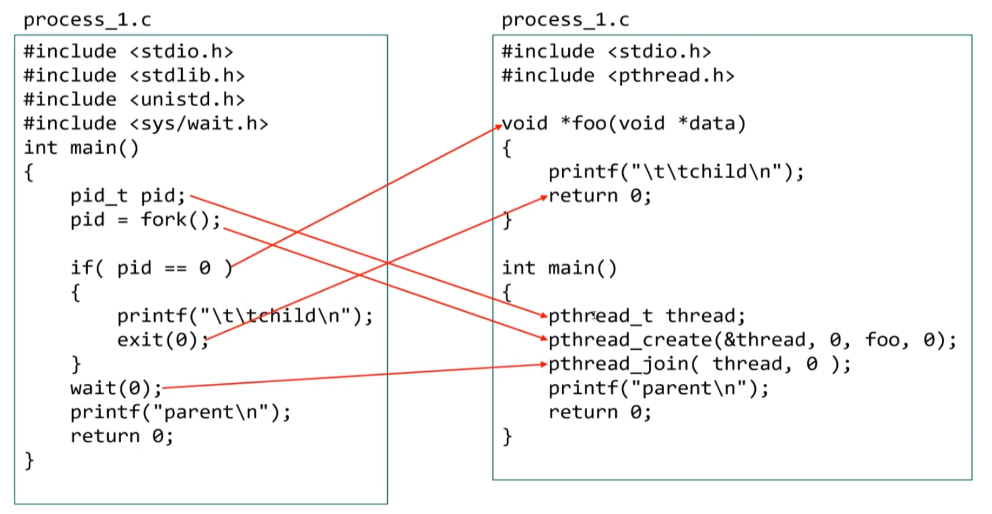

Slide 233
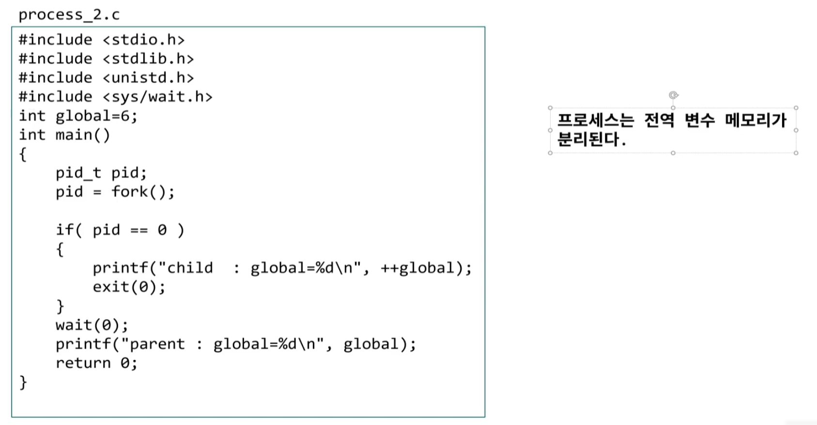
7
6

Slide 234
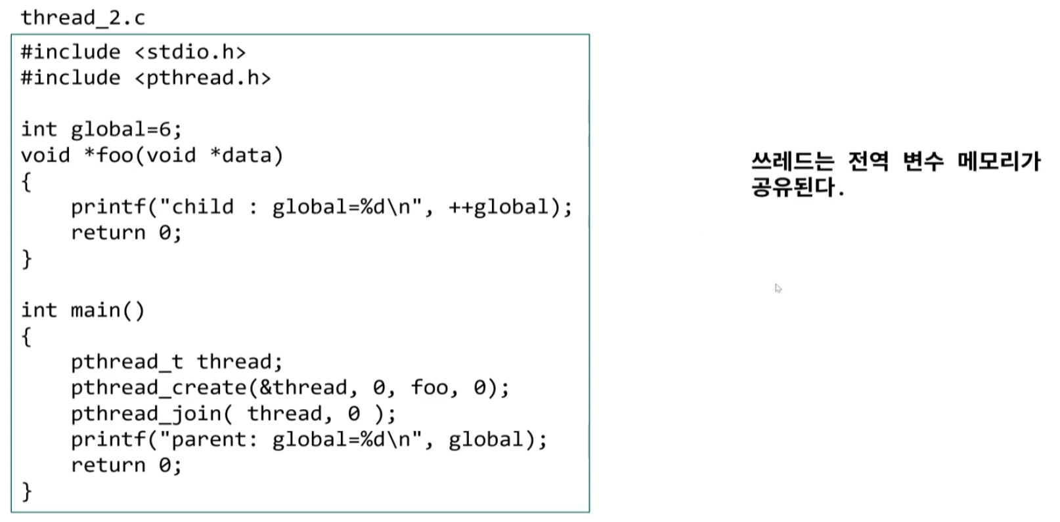
7
7

Slide 235
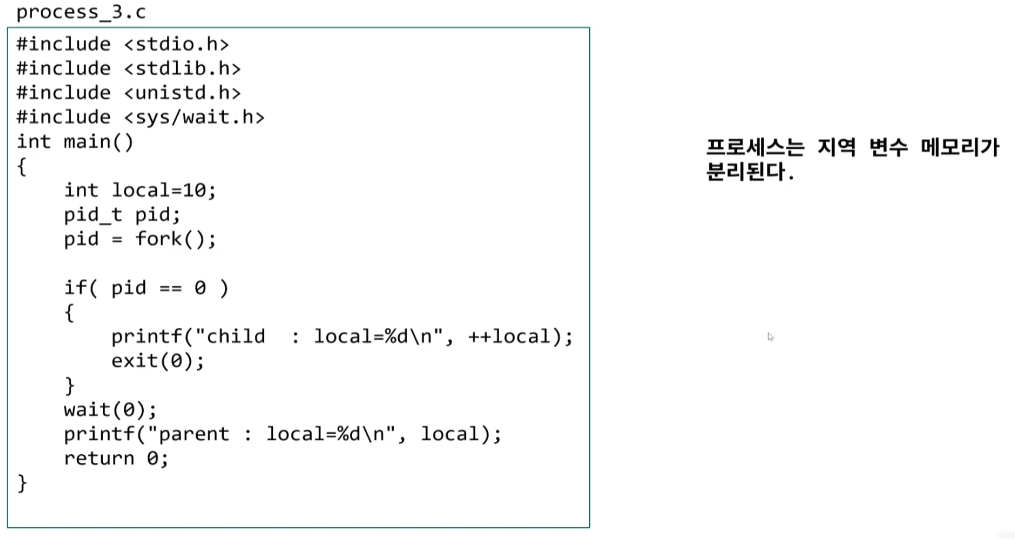
11
10

Slide 236
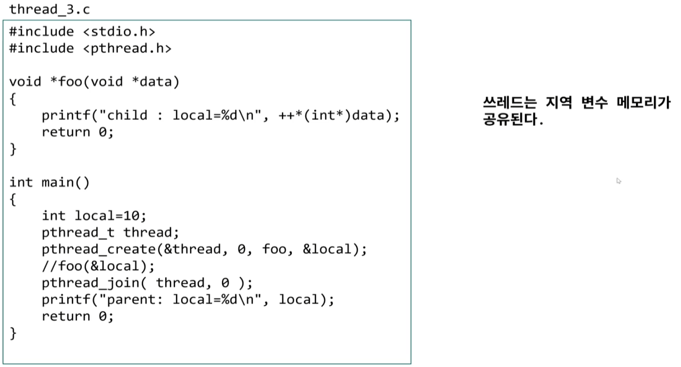
11
11

Slide 237

프로세스의 가상 메모리 매핑
4.1 Pthread 개요
프로세스의 가상 메모리는 할당된 물리적 메모리와 매핑 된다 .
0x0
CPU MMU
0x400440
0x601000
TEXT
DATA
0xa
0xa
Page table
0x7fff8d7ec6dc
STACK

Slide 238
프로세스의 독립성
프로세스가 다르면 절대 같은 물리 메모리를 매핑 하지 않는다 .
4.1 Pthread 개요
0x0
0x400440
0x601000
CPU MMU
TEXT
DATA
0xa
0xa
Page table
Buddy system
STACK
0x0
0x400440
0x601000
CPU MMU
0xb
0xb
Page table

Slide 239

Thread 의 메모리 공유
Thread 는 parent 프로세스의 가상 메모리 맵을 공유 한다 .
4.1 Pthread 개요
0x0
0x400440
0x601000
CPU MMU
TEXT
DATA
0xa
0xa
Page table
Buddy system
STACK

Slide 240
4. Pthread Programming
4.1 Pthread 개요
4.2 Pthread API
4.3 Thread 동기화
4.4 Thread 내부구조 분석

Slide 241
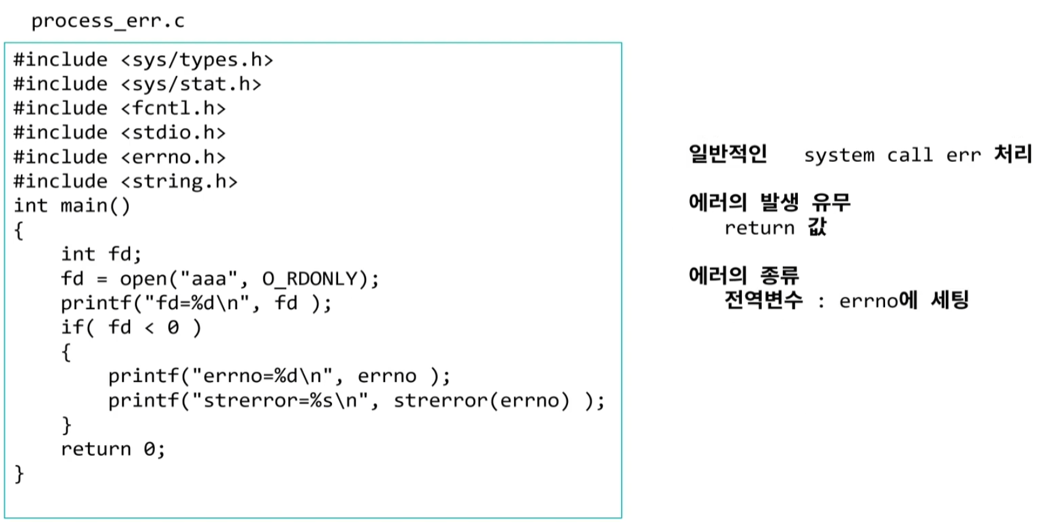

Slide 242
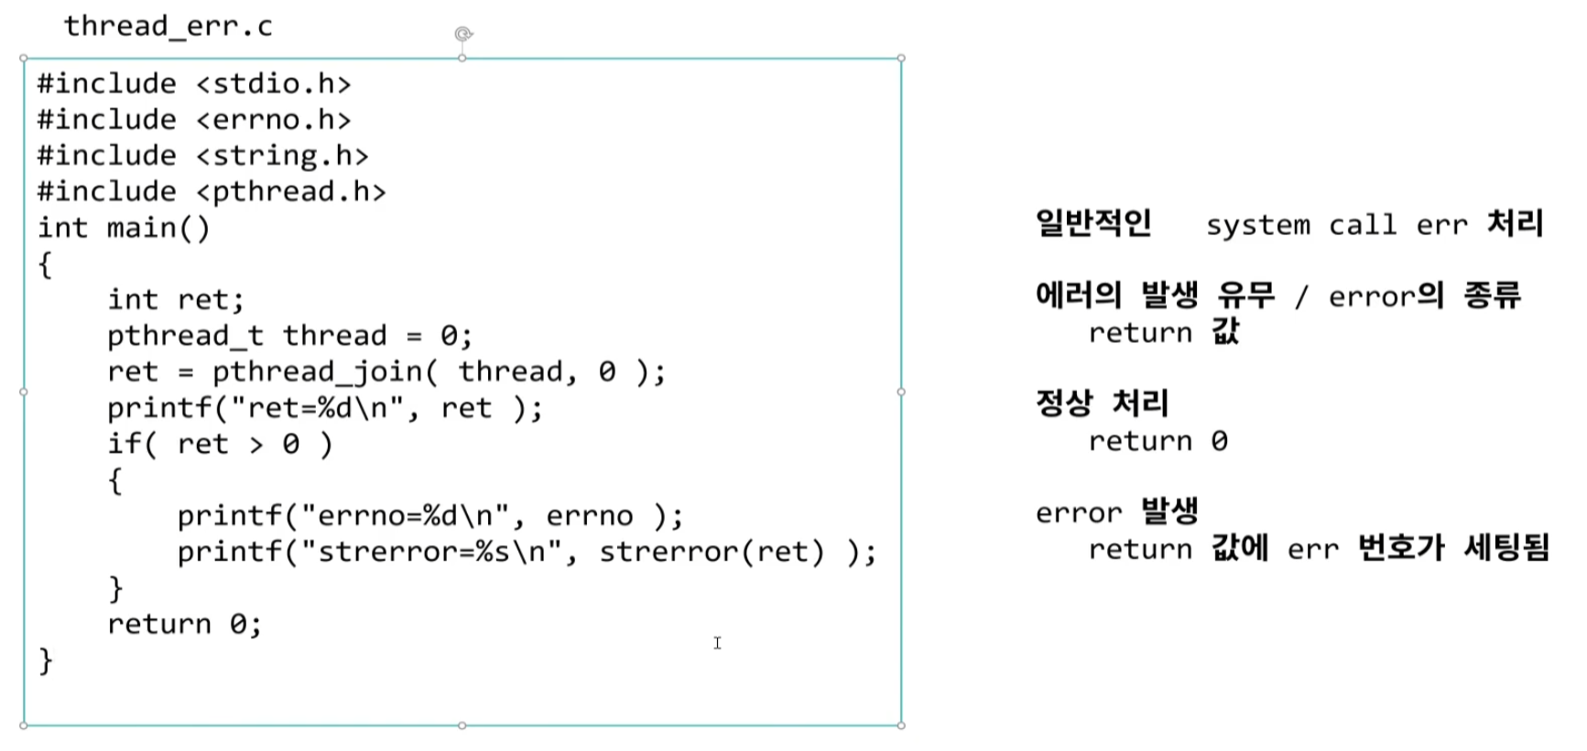
phtread의 에러 처리
스레드 간에 전역변수 공유하므로 전역변수 errno로 에러를 반환할 수 없다

Slide 243
Thread API
4.2 Pthread API
#ifndef __errors_h
#define __errors_h
#include <errno.h>
#include <stdio.h>
#include <stdlib.h>
#include <string.h>
#ifdef DEBUG
# define DPRINTF(arg) printf arg
#else
# define DPRINTF(arg)
#endif
errors.h
#define err_abort(code,text) do {
\
fprintf("stderr, "%s at \"%s\":%d: %s\n",
\
text, __FILE__, __LINE__, strerror(code));
\
abort();
}while(0)
\
#define errno_abort(text) do {
\
fprintf("stderr, "%s at \"%s\":%d: %s\n",
\
text, __FILE__, __LINE__, strerror(errno));
\
abort();
}while(0)
#endif
\

Slide 244
Thread API
lifecycle.c
4.2 Pthread API
#include <pthread.h>
#include "errors.h"
void *thread_routine( void * arg ){
return arg;
}
int main( int argc, char **argv ){
pthread_t thread_id;
void *thread_result;
int status;
status = pthread_create ( &thread_id,0,thread_routine,0);
if( status != 0 )
err_abort( status, "Create thread");
status = pthread_join ( thread_id, &thread_result );
if( status != 0 )
err_abort( status, "Join thread");
if( thread_result == NULL )
return 0;
else
return 1;
}

Slide 245
Thread API
빌드 하기
4.2 Pthread API
# gcc lifecycle.c
-lpthread
실행 하기
# ./a.out
빌드 하기 ( 파일 이름 설정 )
# gcc lifecycle.c -o lifecycle -lpthread
실행 하기
# ./lifecycle

Slide 246
Thread API
4.2 Pthread API
중복 헤더 파일 include
test
lifecycle.c
#include "errors.h"
#include "errors.h"
전처리 까지만 하라 .
# gcc -E lifecycle.c -lpthread
조건부 컴파일 include
lifecycle.c
test
DPRINTF( ("hello\n") );
=> printf("hello\n");
전처리 까지만 하라 .
# gcc -DDEBUG -E lifecycle.c -lpthread

Slide 247
Thread API
4.2 Pthread API
thread 의
실행 확인
lifecycle.c
void *thread_routine( void * arg )
{
sleep(100);
return arg;
}
확인 명령 ( 다른 터미널 에서 )
# ps -eLf | grep a.out | grep -v grep

Slide 248
Thread API
pthead_join blocking 테스트
lifecycle.c
void *thread_routine( void * arg )
{
sleep(3);
return arg;
}
...
if( thread_result == NULL )
4.2 Pthread API
{
}
DPRINTF((" 자식 쓰레드 종료 \n"));
return 0;
# gcc -DDEBUG lifecycle.c
-lpthread

Slide 249
Thread API
4.2 Pthread API
main thread 종료 pthread_exit 테스트
lifecycle.c
void *thread_routine( void * arg )
{
sleep(1000);
return arg;
}
...
pthread_exit(0);
/*
status = pthread_join( thread_id, &thread_result );
*/
확인 명령 ( 다른 터미널 에서 )
# ps -eLf | grep a.out | grep -v grep
주 스레드를 ptread_exit 으로 종료해도 부 스레드는 계속 돌아감
하지만 주 스레드에서 프로세스 종료(main return)하면 부 스레드도 모두 종료

Slide 250
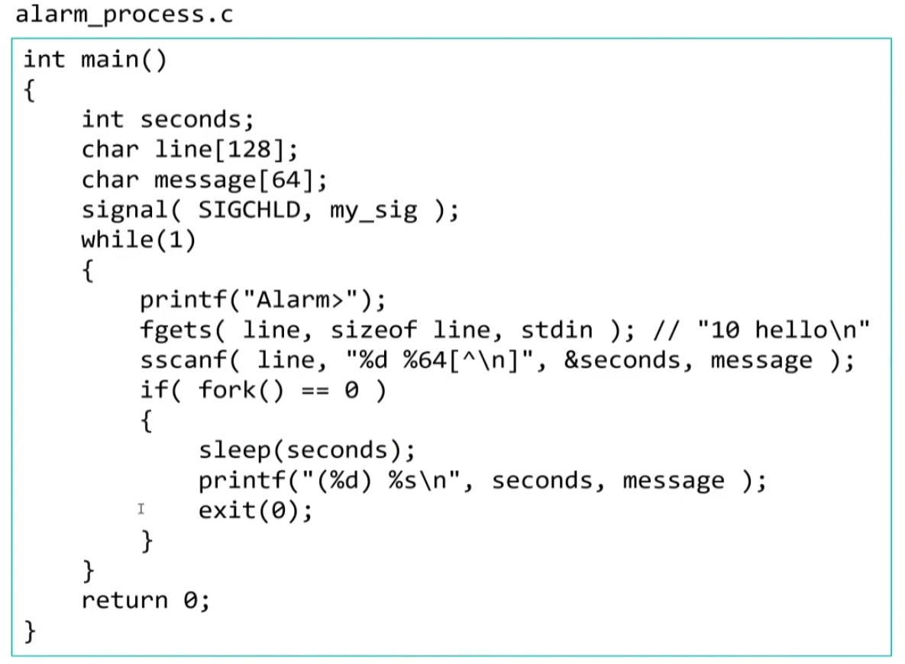

Slide 251
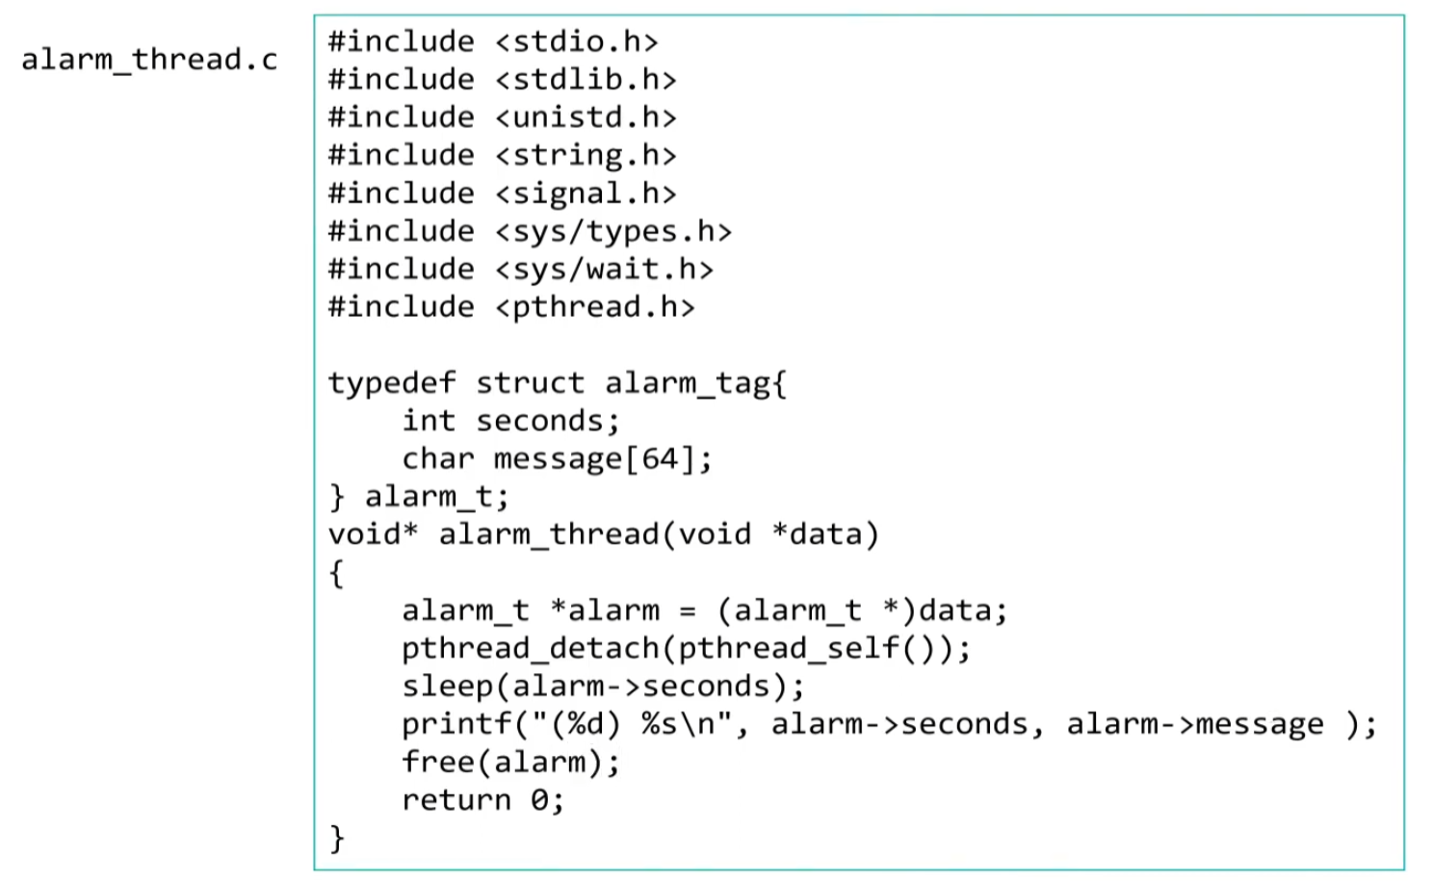

Slide 252
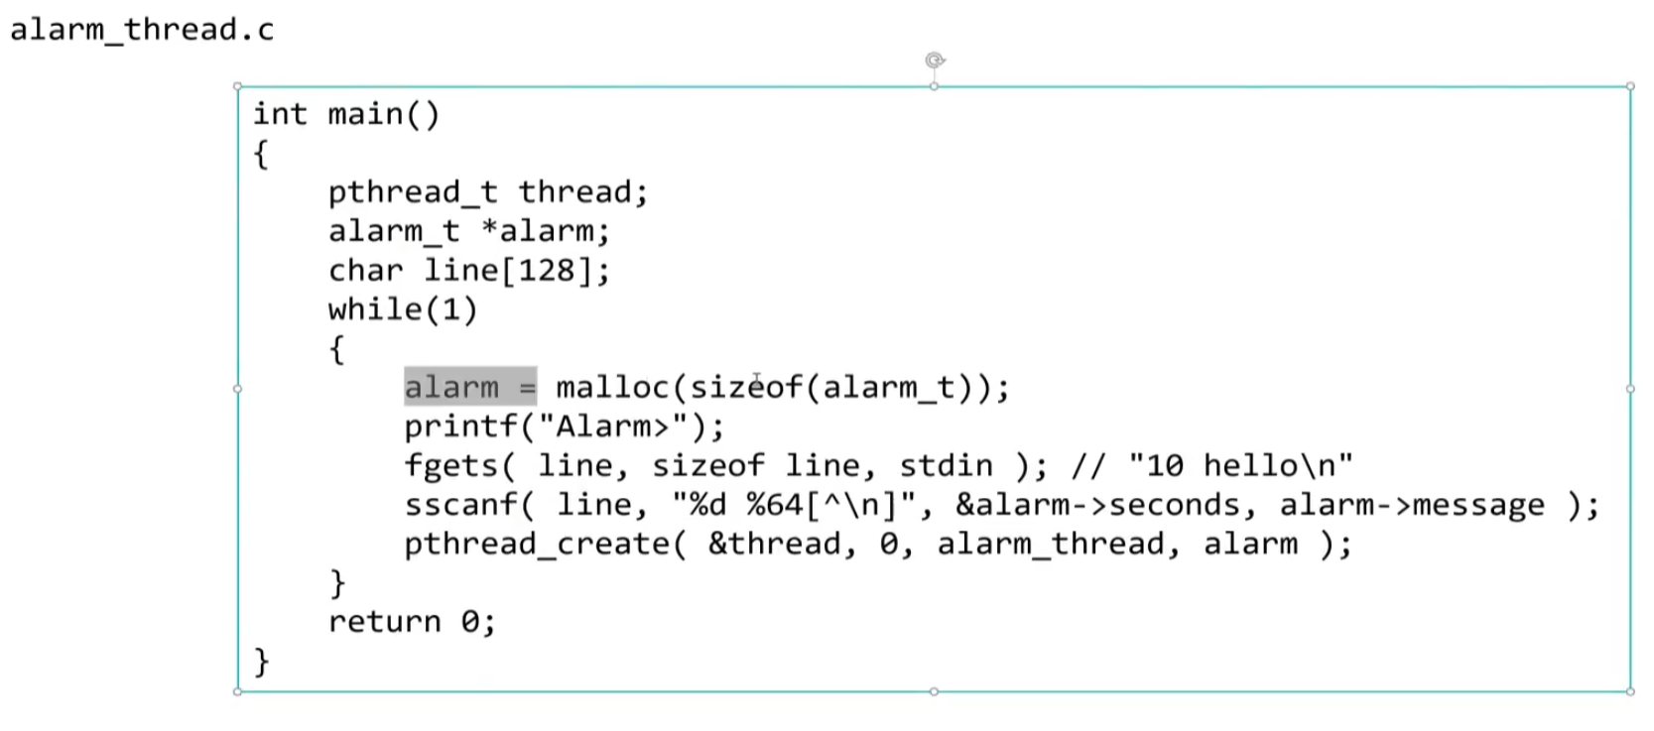

Slide 253
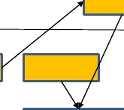
Thread API
4.2 Pthread API
alarm_mutex.c 분석
alarm_list
time(0) : 현재시간
alarm_mutex
1
last
next
0
alarm
0
3
1003
"hi"
main
link
seconds
time
message
alarm_thread
alarm
0
sleep_time
1

Slide 254
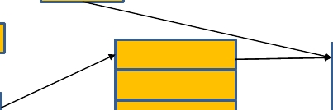
Thread API
4.2 Pthread API
sleep_time
0
alarm_list
last
0
3
1003
"hi"
link
seconds
time
message
0
1
1011
"world"
alarm
5
1005
"hello"
now
1003

Slide 255
4. Pthread Programming
4.1 Pthread 개요
4.2 Pthread API
4.3 Thread 동기화
4.4 Thread 내부구조 분석

Slide 256





생각하는 철학자
Dead lock : 생각 하는 철학자 비유
4.3 Thread 동기화
1
1
A
B
1
lock(A)
lock(B)
2
lock(B)
lock(A)

Slide 257


생각하는 철학자
Dead lock : 해결 방법
1. 모든 쓰레드에서 lock 의 순서를 지키면 됨
4.3 Thread 동기화
0
0
A
B
1
lock(A)
lock(B)
unlock(B);
unlock(A);
2
lock(A)
lock(B)
unlock(B);
unlock(A);

Slide 258
Thread API
4.3 Thread 동기화
#include <pthread.h>
#include "errors.h"
#define MAX_THREAD 4
int sum = 0;
void *thread_routine( void * arg )
{
int local,i;
for(i=0; i<1000000000/MAX_THREAD; i++ )
{
local = sum;
local = local+1;
sum = local;
}
return arg;
}
test_1.c

Slide 259
Thread API
4.3 Thread 동기화
test_1.c
int main( int argc, char **argv )
{
pthread_t thread_id[MAX_THREAD];
void *thread_result;
int status, i;
for(i=0; i<MAX_THREAD ; i++ )
status = pthread_create( &thread_id[i],0,thread_routine,0);
for(i=0; i<MAX_THREAD ; i++ )
status = pthread_join( thread_id[i], &thread_result );
DPRINTF(("sum=%d\n", sum));
return 0; // exit(0);
}

Slide 260
Thread API
4.3 Thread 동기화
pthread_mutex_t lock = PTHREAD_MUTEX_INITIALIZER;
void *thread_routine( void * arg )
{
int local,i;
for(i=0; i<1000000000/MAX_THREAD; i++ )
{
pthread_mutex_lock(&lock);
local = sum;
local = local+1;
sum = local;
pthread_mutex_unlock(&lock);
}
return arg;
}
test_2.c

Slide 261
Mutex 개념
4.3 Thread 동기화
Critical Section
Resource
Mutex
Toilet
lock
Thread

Slide 262
Mutex 개념
4.3 Thread 동기화
sum
1
local
1
local = sum;
local = local+1;
sum = local;
local
1
local = sum;
local = local+1;
sum = local;

Slide 263
Thread API
4.3 Thread 동기화
#include <pthread.h>
#include "errors.h"
#define MAX_THREAD 2
int sum = 0;
void *thread_routine( void * arg )
{
int local,i;
for(i=0; i<1000000000/MAX_THREAD; i++ )
{
++sum;
}
return arg;
}
test_3.c

Slide 264
Mutex 개념
4.3 Thread 동기화
sum
1
eax
1
*(0x1234), eax
eax
eax , *(0x1234)
eax
1
*(0x1234), eax
eax
eax , *(0x1234)
mov
inc
mov
mov
inc
mov

Slide 265
Thread API
#include <pthread.h>
#include "errors.h"
4.3 Thread 동기화
test_4.c
#define MAX_THREAD 2
int sum = 0;
int mutex=0;
void *thread_routine( void * arg )
{
int local,i;
for(i=0; i<1000000000/MAX_THREAD; i++ )
{
while(mutex);
mutex=1;
++sum;
mutex=0;
}
return arg;
}

Slide 266
Mutex 개념
4.3 Thread 동기화
sum
1
mutex
0
1
while(mutex) ;
mutex=1
mov *(0x1234), eax
inc eax
mov eax , *(0x1234)
mutex=0;
1
while(mutex) ;
mutex=1
mov *(0x1234), eax
inc eax
mov eax , *(0x1234)
mutex=0;

Slide 267
CAS 연산
4.3 Thread 동기화
Compare And Set
typedef int int32_t;
int __bionic_cmpxchg(int32_t old_value, int32_t new_value,
volatile int32_t* ptr)
{
int32_t prev;
__asm__ __volatile__ ("lock; cmpxchgl %1, %2"
: "=a" (prev)
: "q" (new_value), "m" (*ptr), "0" (old_value)
: "memory");
return prev != old_value;
}

Slide 268
CAS 연산
4.3 Thread 동기화
typedef int int32_t;
int __bionic_cmpxchg(int32_t old_value, int32_t new_value, volatile int32_t* ptr)
{
int32_t prev;
__asm__ __volatile__ ("lock; cmpxchgl %1, %2"
: "=a" (prev)
: "q" (new_value), "m" (*ptr), "0" (old_value)
: "memory");
return prev != old_value;
}
int mutex=0;
void spin_lock(int *mutex)
{
while( __bionic_cmpxchg(0, 1, mutex) );
}

Slide 269
spin lock 동작
4.3 Thread 동기화
count
1
mutex
1
1
spin_lock(&mutex);
mov *(0x1234), eax
inc eax
mov eax , *(0x1234)
spin_unlock(&mutex);
1
spin_lock(&mutex);
mov *(0x1234), eax
inc eax
mov eax , *(0x1234)
spin_unlock(&mutex);

Slide 270
Sleep Lock 동작
4.3 Thread 동기화
count
1
mutex
1
1
spin_lock(&mutex);
wait();
mov *(0x1234), eax
inc eax
mov eax , *(0x1234)
spin_unlock(&mutex);
wake();
TASK_RUNNING
1
spin_lock(&mutex);
wait();
mov *(0x1234), eax
inc eax
mov eax , *(0x1234)
spin_unlock(&mutex);
wake();
TASK_INTERRUPTIBLE

Slide 271
Sleep Lock 동작
4.3 Thread 동기화
while (atomic_exchange_explicit(&mutex->state, locked_contended,
memory_order_acquire) != unlocked) {
if ( __futex_wait_ex (&mutex->state, shared, locked_contended,
use_realtime_clock,abs_timeout_or_null) == -ETIMEDOUT) {
return ETIMEDOUT;
}
}

Slide 272
futex 예제
4.3 Thread 동기화
#include <pthread.h>
#include <sys/syscall.h>
int mutex = 1;
void * foo(void *data)
{
futex.c
syscall(202, &mutex, 0, 1, 0);
printf("after\n");
return 0;
// __futex_wait();
}
int main()
{
pthread_t thread;
pthread_create( &thread, 0, foo, 0 );
getchar();
syscall(202, &mutex, 1, 1); // __futex_wake();
pthread_join( thread, 0 );
return 0;
}

Slide 273
Self Dead Lock
4.3 Thread 동기화
#include <stdio.h>
#include <pthread.h>
pthread_mutex_t mutex;
int main()
{
pthread_mutex_init( &mutex , 0 );
pthread_mutex_lock( &mutex );
pthread_mutex_lock( &mutex );
printf(" 임계영역 진입 \n");
pthread_mutex_unlock( &mutex );
return 0;
}

Slide 274
Self Dead Lock
#include <stdio.h>
#include <pthread.h>
pthread_mutex_t mutex;
void foo(int i)
{
if(i==0)
return;
pthread_mutex_lock( &mutex );
printf(" 임계영역 진입 \n");
foo(i-1);
pthread_mutex_unlock( &mutex );
}
int main()
{
pthread_mutex_init( &mutex , 0 );
foo(10);
return 0;
}
4.3 Thread 동기화

Slide 275
Recursive Mutex Lock
4.3 Thread 동기화
#include <pthread.h>
pthread_mutex_t mutex;
pthread_mutexattr_t attr;
int main()
{
pthread_mutexattr_init( &attr );
pthread_mutexattr_settype( &attr , PTHREAD_MUTEX_RECURSIVE);
pthread_mutex_init( &mutex , &attr );
pthread_mutex_lock( &mutex ); // 1
pthread_mutex_lock( &mutex ); // 2
printf(" 임계영역 진입 \n");
pthread_mutex_unlock( &mutex ); // 1
pthread_mutex_unlock( &mutex ); // 0
return 0;
}

Slide 276
Recursive Mutex Lock
4.3 Thread 동기화
pthread_mutex_t mutex;
pthread_mutexattr_t attr;
void foo(int i)
{
if(i==0)
return;
pthread_mutex_lock( &mutex );
printf(" 임계영역 진입 \n");
foo(i-1);
pthread_mutex_unlock( &mutex );
}
int main()
{
pthread_mutexattr_init( &attr );
pthread_mutexattr_settype( &attr , PTHREAD_MUTEX_RECURSIVE);
pthread_mutex_init( &mutex , &attr );
foo(10);
return 0;
}

Slide 277
조건변수
4.3 Thread 동기화
cond
1
생산자
buffer
decode();
pthread_cond_signal();
소비자
pthread_cond_wait();
play();

Slide 278
조건변수
4.3 Thread 동기화
mutex
1
cond
0
생산자
buffer
pthread_mutex_lock();
decode();
pthread_cond_signal();
pthread_mutex_unlock();
소비자
pthread_mutex_lock();
pthread_cond_wait();
play();
pthread_mutex_unlock();

Slide 279
조건변수
4.3 Thread 동기화
mutex
1
cond
0
생산자
buffer
pthread_mutex_lock();
decode();
pthread_cond_signal();
...
pthread_mutex_unlock();
소비자
pthread_mutex_lock();
pthread_cond_wait();
pthread_mutex_unlock();
pthread_mutex_lock();
play();
pthread_mutex_unlock();

Slide 280
조건변수
mutex
1
cond
1
생산자
buffer
pthread_mutex_lock(&mutex);
decode();
pthread_cond_signal(&cond);
...
pthread_mutex_unlock(&mutex);
4.3 Thread 동기화
소비자
pthread_mutex_lock(&mutex);
pthread_cond_wait(&cond,&mutex);
pthread_mutex_unlock(&mutex);
pthread_mutex_lock(&mutex);
play();
pthread_mutex_unlock(*mutex);

Slide 281
int flag = 0;
pthread_mutex_t mutex = PTHREAD_MUTEX_INITIALIZER;
pthread_cond_t cond = PTHREAD_COND_INITIALIZER;
void *producer(void *data)
{
pthread_mutex_lock(&mutex);
sleep(3);
printf("디코딩 완료\n");
flag = 10;
pthread_cond_signal(&cond);
pthread_mutex_unlock(&mutex);
return 0;
}
void *consumer(void *data)
{
sleep(3);
pthread_mutex_lock(&mutex);
if (flag != 10)
{
pthread_cond_wait(&cond, &mutex);
}
printf("동영상 플레이 시작, flag=%d\n", flag);
pthread_mutex_unlock(&mutex);
return 0;
}

Slide 282
4. Pthread Programming
4.1 Pthread 개요
4.2 Pthread API
4.3 Thread 동기화
4.4 Thread 재진입 가능함수 구현

Slide 283
재진입 개념이해
# vi strtok.c
#include <stdio.h>
#include <string.h>
#include <pthread.h>
void * my_handler1(void* data ){
char hp[] = "010-1234-5678";
char *p;
p = strtok( hp, "-");
while(p) {
printf("[%s]\n", p );
p = strtok( 0, "-");
}
}
void * my_handler2(void* data ){
char ip[] = "192.168.100.128";
char *p;
p = strtok( ip, ".");
4.4 Thread 재진입 가능함수 구현

Slide 284
재진입 개념이해
# vi strtok.c
while(p)
{
printf("[%s]\n", p );
p = strtok( 0, ".");
}
}
int main()
{
pthread_t tid1, tid2;
4.4 Thread 재진입 가능함수 구현
pthread_create(&tid1,
pthread_create(&tid2,
pthread_join( tid1, 0
pthread_join( tid2, 0
return 0;
0, my_handler1, 0);
0, my_handler2, 0);
);
);
}

Slide 285
재진입 가능 함수 사용
# vi strtok_r.c
#include <stdio.h>
#include <string.h>
#include <pthread.h>
void * my_handler1(void* data ){
char hp[] = "010-1234-5678";
char *p;
char *saveptr;
p = strtok_r( hp, "-", &saveptr );
while(p) {
printf("[%s]\n", p );
p = strtok_r( 0, "-" , &saveptr);
}
}
void * my_handler2(void* data ){
char ip[] = "192.168.100.128";
char *p;
char *saveptr;
p = strtok_r( ip, "." , &saveptr );
4.4 Thread 재진입 가능함수 구현

Slide 286
재진입 가능 함수 사용
4.4 Thread 재진입 가능함수 구현
# vi strtok_r.c
while(p)
{
printf("[%s]\n", p );
p = strtok_r( 0, "." , &saveptr);
}
}
int main(){
pthread_t tid1, tid2;
pthread_create(&tid1,
pthread_create(&tid2,
pthread_join( tid1, 0
pthread_join( tid2, 0
return 0;
0, my_handler1, 0);
0, my_handler2, 0);
);
);
}

Slide 287
재진입 함수 구현
# vi reent.c #include <stdio.h>
#include <stdlib.h>
#include <string.h>
#include <pthread.h>
pthread_key_t key;
void foo(int *count)
{
printf("%d\n", ++*count);
}
void * my_handler1(void* data )
{
int count;
foo(&count);
foo(&count);
foo(&count);
}
4.4 Thread 재진입 가능함수 구현

Slide 288
재진입 함수 구현
4.4 Thread 재진입 가능함수 구현
# vi tls.c
#include <stdio.h>
#include <stdlib.h>
#include <string.h>
#include <pthread.h>
pthread_key_t key;
void foo(void){
int *tsd;
tsd = pthread_getspecific( key );
if( tsd == 0 ) {
tsd = calloc( 1, sizeof(int) );
pthread_setspecific( key, tsd );
}
++*tsd;
printf("*tsd=%d\n", *tsd );
}
void * my_handler1(void* data ){
foo();
foo();
foo();
}
thread-local 전역 변수

Slide 289
재진입 함수 구현
void * my_handler2(void* data ){
4.4 Thread 재진입 가능함수 구현
# vi tls.c
foo();
foo();
foo();
foo();
}
void destr_function (void *p){
free(p);
}
int main(){
pthread_t tid1, tid2;
pthread_key_create( &key, destr_function );
pthread_create(&tid1, 0, my_handler1, 0);
pthread_create(&tid2, 0, my_handler2, 0);
pthread_join( tid1, 0 );
pthread_join( tid2, 0 );
pthread_key_delete(key);
return 0;
}

Slide 290
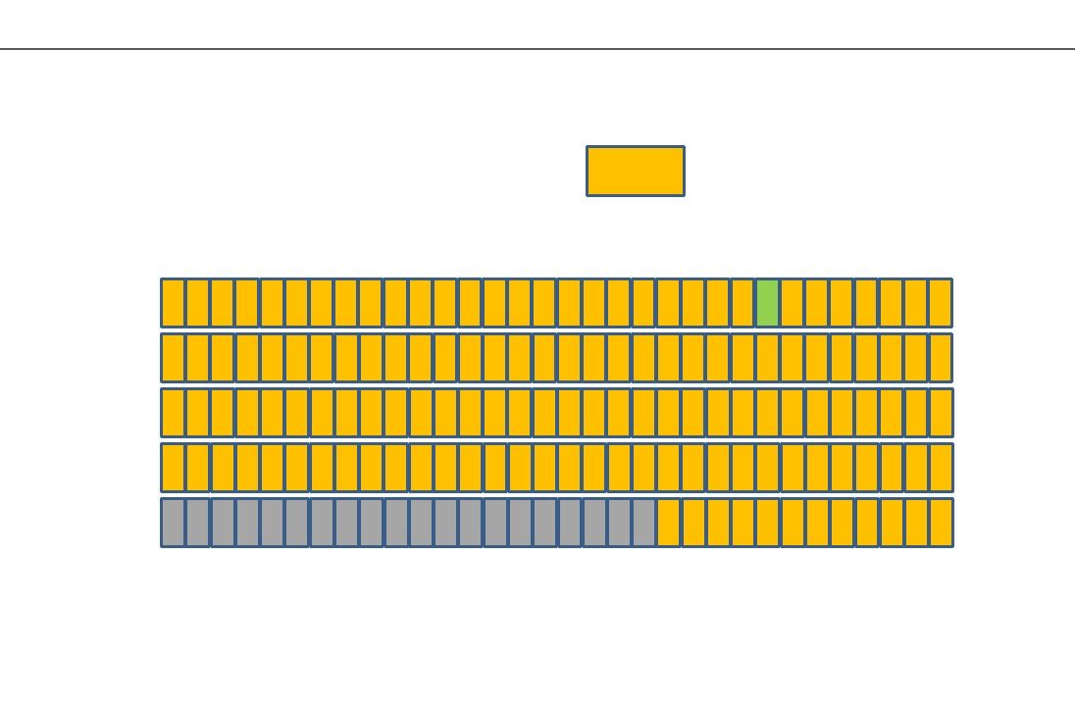
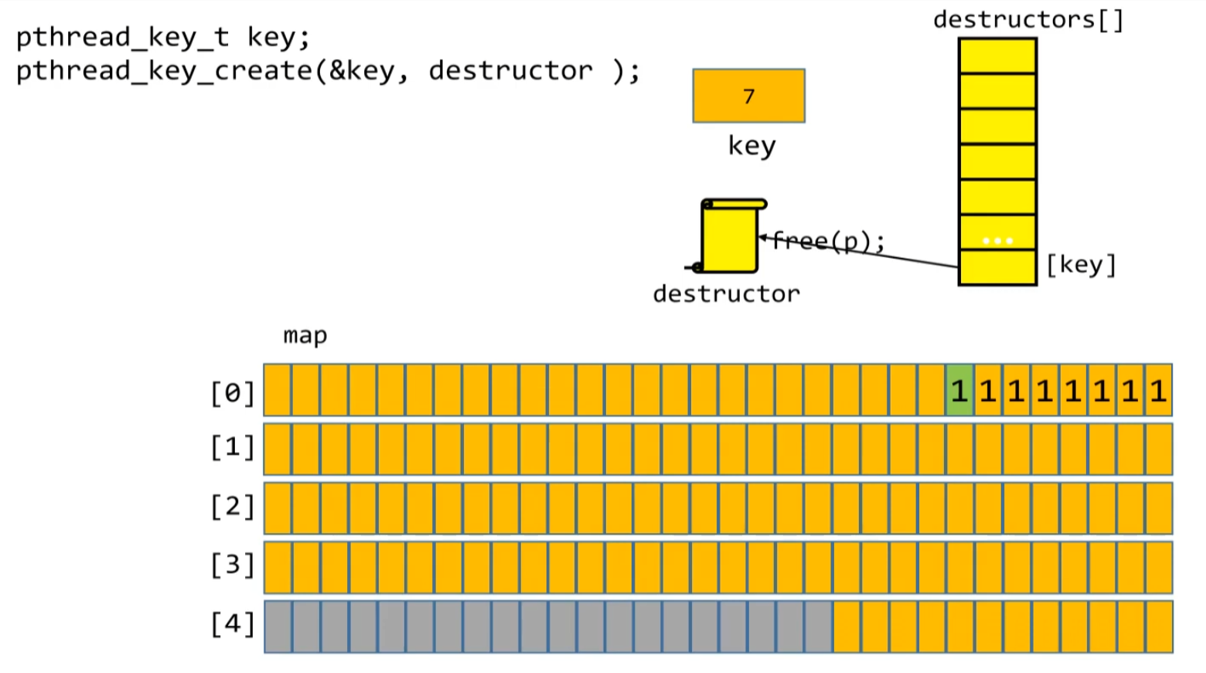
TLS 개념 이해
4.4 Thread 재진입 가능함수 구현
전역으로 1개 존재
pthread_key_t key;
pthread_key_create(&key, fn );
7
key
[0]
[1]
[2]
[3]
[4]
11111111
276

Slide 291
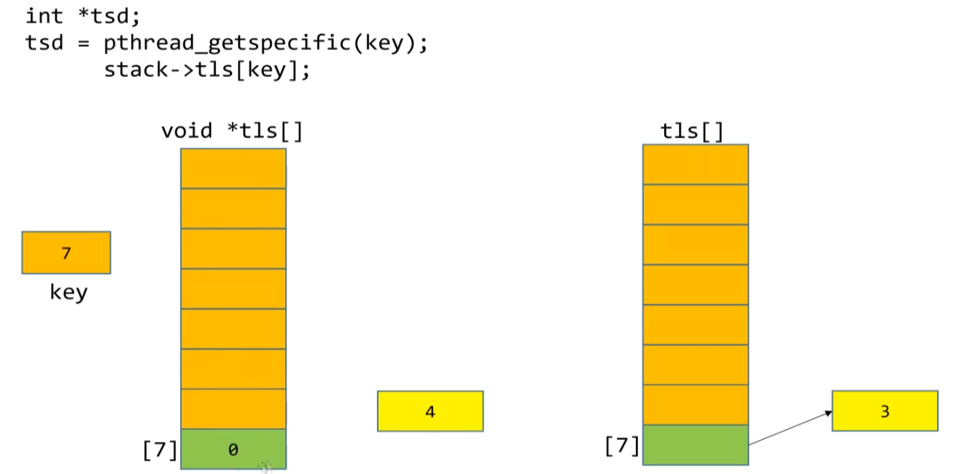
스레드 별로 존재

Slide 292
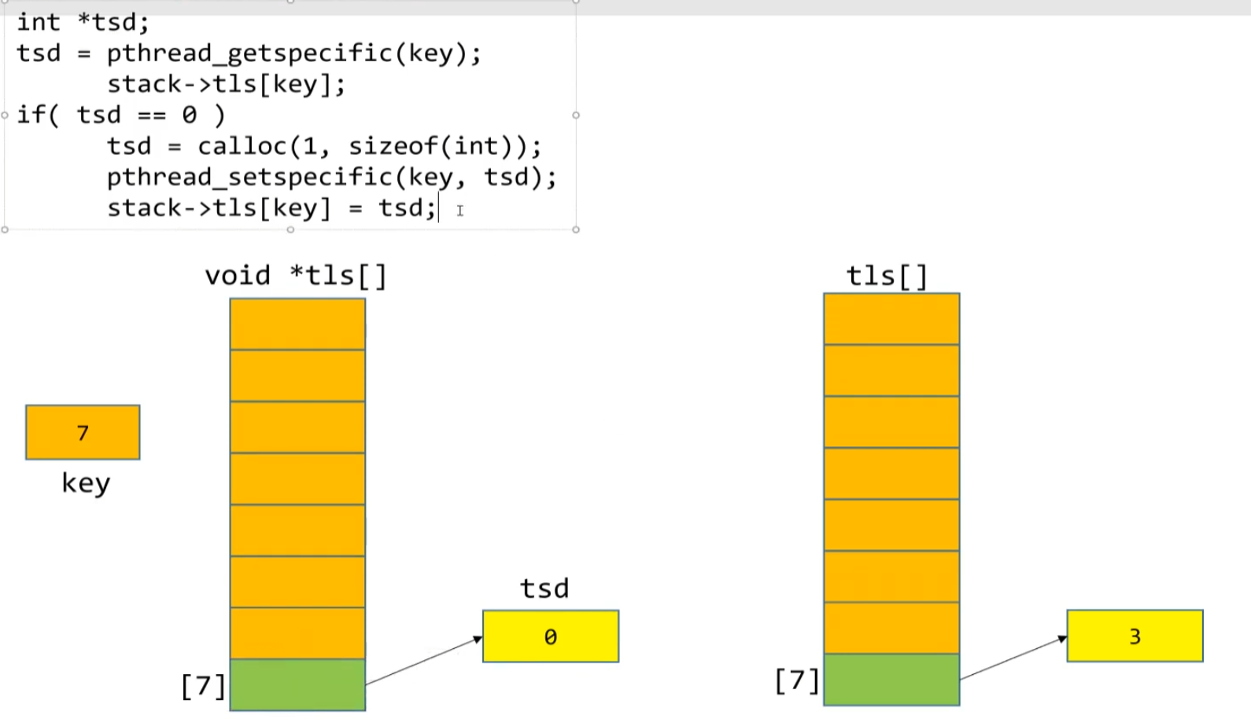

Slide 293
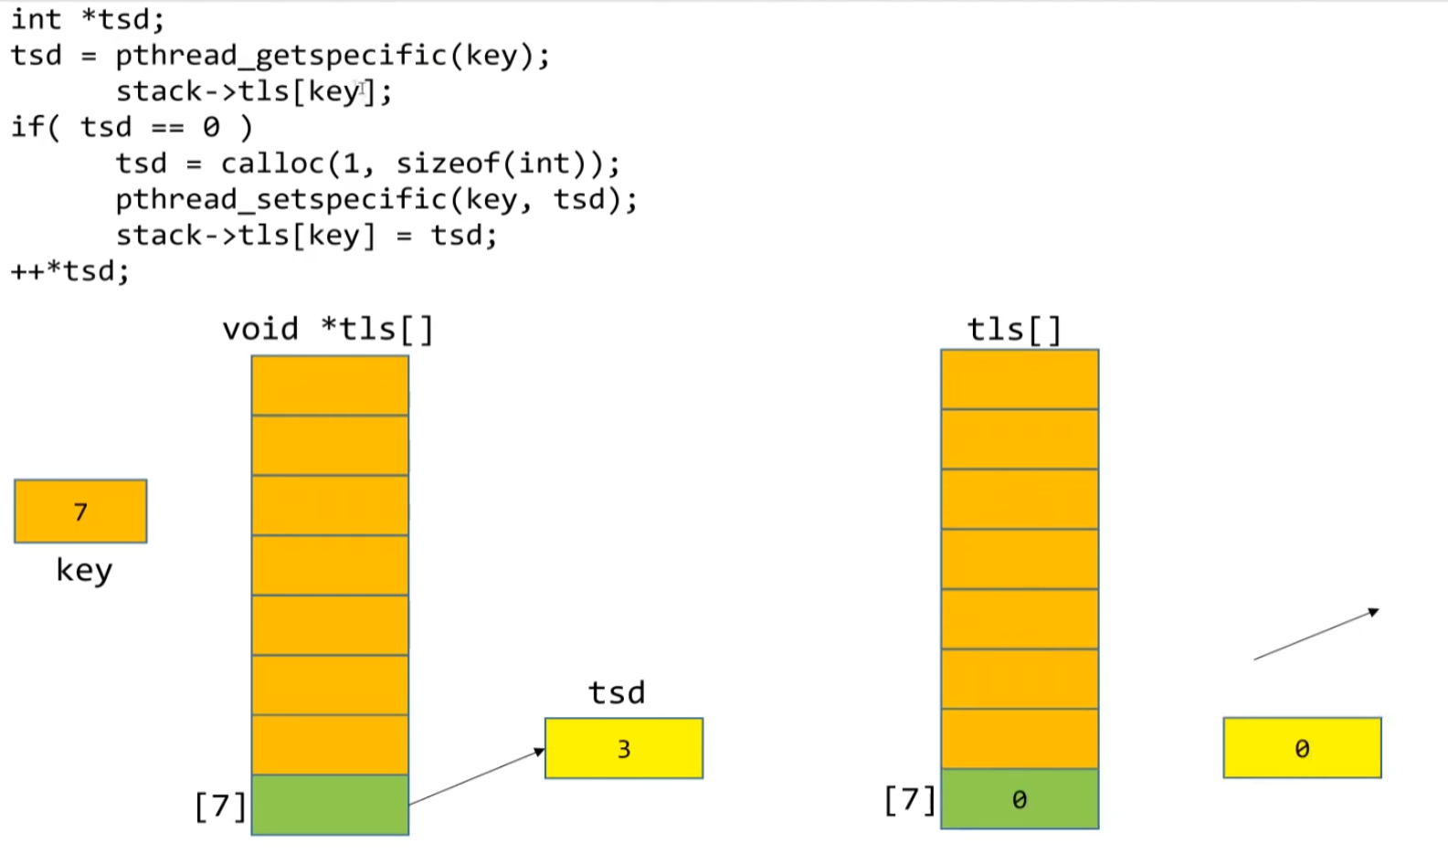

Slide 294
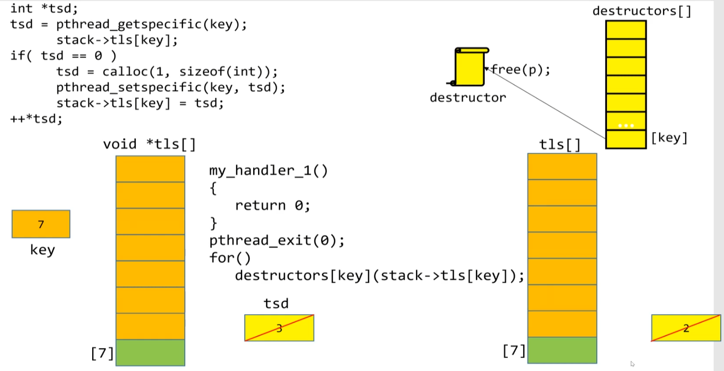

Slide 295
readline 사용 하기
4.4 Thread 재진입 가능함수 구현
readline_1.c
ssize_t readline(int fd, void *vptr, size_t maxlen){
int n, rc;
char c, *ptr;
ptr = vptr;
for (n = 1; n < maxlen; n++) {
if ( (rc = read(fd, &c, 1)) == 1) {
*ptr++ = c;
if (c == '\n')
break; /* newline is stored, like fgets() */
} else if (rc == 0) {
if (n == 1)
return(0); /* EOF, no data read */
else
break; /* EOF, some data was read */
} else
return(-1);
/* error, errno set by read() */
}
*ptr = 0; /* null terminate like fgets() */
return(n);
}

Slide 296
readline 사용 하기
4.4 Thread 재진입 가능함수 구현
command 를 처리하는 데몬은 \n 가 flush 시점이 된다 .
putty
sshd
l s
\
n
# ls
readline( fd, buff, sizeof buff );
system( buff );

Slide 297
readline 사용 하기
readline_2.c
#define MAXLINE 4096
static ssize_t my_read(int fd, char *ptr)
{
4.4 Thread 재진입 가능함수 구현
static int
read_cnt = 0;
thread non safe
static char *read_ptr;
static char read_buf[MAXLINE];
if (read_cnt <= 0) {
if ( (read_cnt = read(fd, read_buf, sizeof(read_buf))) < 0) {
return(-1);
} else if (read_cnt == 0)
return(0);
read_ptr = read_buf;
}
read_cnt--;
*ptr = *read_ptr++;
return(1);
}

Slide 298
readline 사용 하기
typedef struct
4.4 Thread 재진입 가능함수 구현
readline_3.c
{
int
char
char
read_cnt;
*read_ptr;
read_buf[MAXLINE];
} Rline;
static ssize_t my_read(int fd, char *ptr, Rline *buff)
{
if (buff->read_cnt <= 0) {
if ( (buff->read_cnt = read(fd, buff->read_buf,
sizeof(buff->read_buf))) < 0) {
return(-1);
} else if (buff->read_cnt == 0)
return(0);
buff->read_ptr = buff->read_buf;
}
buff->read_cnt--;
*ptr = *buff->read_ptr++;
return(1);
}
thread-safe

Slide 299
readline 사용 하기
ssize_t
4.4 Thread 재진입 가능함수 구현
readline(int fd, void *vptr, size_t maxlen)
readline_3.c
{
int n, rc;
char c, *ptr;
Rline buff = {0,};
ptr = vptr;
for (n = 1; n < maxlen; n++) {
if ( (rc = my_read(fd, &c, &buff)) == 1) {
*ptr++ = c;
if (c == '\n')
break;
} else if (rc == 0) {
if (n == 1)
return(0);
else
break;
} else
return(-1);
}
*ptr = 0;
return(n);
}

Slide 300
readline 사용 하기
readline_4.c static pthread_key_t
static pthread_once_t
4.4 Thread 재진입 가능함수 구현
rl_key;
rl_once = PTHREAD_ONCE_INIT;
static void readline_destructor(void *ptr)
{
free(ptr);
}
static void readline_once(void)
{
pthread_key_create(&rl_key, readline_destructor);
}
typedef struct {
key를 유저가 직접 create 하지 않고 자동으로 create 되게 하자.
pthread_once 활용
int
char
char
} Rline;
rl_cnt;
*rl_bufptr;
rl_buf[MAXLINE];
/* initialize to 0 */
/* initialize to rl_buf */

Slide 301
readline 사용 하기
4.4 Thread 재진입 가능함수 구현
readline_4.c
static ssize_t my_read(Rline *tsd, int fd, char *ptr)
{
if (tsd->rl_cnt <= 0) {
if ( (tsd->rl_cnt = read(fd, tsd->rl_buf, MAXLINE)) < 0) {
return(-1);
} else if (tsd->rl_cnt == 0)
return(0);
tsd->rl_bufptr = tsd->rl_buf;
}
tsd->rl_cnt--;
*ptr = *tsd->rl_bufptr++;
return(1);
}

Slide 302
readline 사용 하기
4.4 Thread 재진입 가능함수 구현
readline_4.c
ssize_t readline(int fd, void *vptr, size_t maxlen)
{
int
char
Rline
n, rc;
c, *ptr;
*tsd;
thread 별 1번만 호출하게 함
pthread_once(&rl_once, readline_once);
if ( (tsd = pthread_getspecific(rl_key)) == NULL) {
tsd = calloc(1, sizeof(Rline));
pthread_setspecific(rl_key, tsd);
}
...
return(n);
/* init to 0 */
}

Slide 303
5. IPC Programming

Slide 304
5. IPC Programming
5.1 Signal
5.2 Pipe
5.3 Message Queue
5.4 Semaphores
5.5 Shared Memory

Slide 305
Signal ?
◆ Signal?
5.1 Signal
▪
▪
▪
▪
프로세스간 동기화에 이용
한 프로세스가 다른 프로세스에게 보냄
커널이 프로세스에게 보냄
소프트웨어 인터럽트
◆ Signal 의 발생
▪
▪
▪
▪
인위적 발생 : kill()
사건발생 : 알람 , 프로세스 종료 등
에러상황 : 잘못된 메모리 접근
외부상황 : 키보드 입력 (Cntl + C)
◆ Signal 의 처리
▪ 무시 , 보류 , 종료 , 특정함수 호출

Slide 306
Signal define
◆ signal 종류
5.1 Signal
#define
#define
#define
#define
#define
#define
#define
#define
#define
#define
#define
#define
#define
#define
#define
#define
#define
#define
SIGHUP
SIGINT
SIGQUIT
SIGILL
SIGTRAP
SIGIOT
SIGABRT
SIGEMT
SIGFPE
SIGKILL
SIGBUS
SIGSEGV
SIGSYS
SIGPIPE
SIGALRM
SIGTERM
SIGUSR1
SIGUSR2
1
2
3
4
5
6
6
7
8
9
10
11
12
13
14
15
16
17
/*
/*
/*
/*
/*
/*
/*
/*
/*
/*
/*
/*
/*
/*
/*
/*
/*
/*
hangup */
interrupt (rubout) */
quit (ASCII FS) */
illegal instruction (not reset when caught) */
trace trap (not reset when caught) */
IOT instruction */
used by abort, replace SIGIOT in the future */
EMT instruction */
floating point exception */
kill (cannot be caught or ignored) */
bus error */
segmentation violation */
bad argument to system call */
write on a pipe with no one to read it */
alarm clock */
software termination signal from kill */
user defined signal 1 */
user defined signal 2 */

Slide 307
Signal define
5.1 Signal
#define
#define
#define
#define
#define
#define
#define
#define
#define
#define
#define
#define
#define
#define
#define
#define
#define
#define
#define
#define
#define
SIGCLD 18
SIGPWR 19
SIGWINCH 20
SIGURG 21
SIGPOLL 22
SIGIO SIGPOLL
SIGSTOP 23
SIGTSTP 24
SIGCONT 25
SIGTTIN 26
SIGTTOU 27
SIGVTALRM 28
SIGPROF 29
SIGXCPU 30
SIGXFSZ 31
SIGWAITING 32
SIGLWP 33
SIGFREEZE 34
SIGTHAW 35
SIGCANCEL 36
SIGLOST 37
/*
/*
/*
/*
/*
/*
/*
/*
/*
/*
/*
/*
/*
/*
/*
/*
/*
/*
/*
/*
/*
child status change */
power-fail restart */
window size change */
urgent socket condition */
pollable event occured */
socket I/O possible (SIGPOLL alias) */
stop (cannot be caught or ignored) */
user stop requested from tty */
stopped process has been continued */
background tty read attempted */
background tty write attempted */
virtual timer expired */
profiling timer expired */
exceeded cpu limit */
exceeded file size limit */
process's lwps are blocked */
special signal used by thread library */
special signal used by CPR */
special signal used by CPR */
thread cancellation signal used by libthread */
resource lost (eg, record-lock lost) */

Slide 308
중요 Signal
◆ 대표적 Signal
▪ SIGABRT : abort 함수의 호출에 의해 발생 . 프로세스는 비정상적으로 종료
▪ SIGALRM : alarm 함수에 의해 설정된 타이머에 의해 발생
▪ SIGCHLD : 프로세스가 종료하거나 정지한 경우에 부모 프로세스에게 전달
5.1 Signal
▪ SIGFPE
: 산술 연산 에러에 의해 발생 (0 으로 나눈 경우 등 )
▪ SIGHUP : 터미널 연결이 단절되는 경우에 제어 프로세스에게 전달
▪ SIGINT
▪ SIGKILL
: 인터럽트 키 (DELETE, ^C) 를 누르면 터미널 드라이버에서 발생
전위 프로세스 그룹의 모든 프로세스에게 전달
: 무시하거나 임의의 처리 (catch) 를 할 수 없는 시그널 .

Slide 309
중요 Signal
◆ 대표적 Signal
▪ SIGQUIT : quit 키 (^\) 를 누르면 터미널 드라이버에서 발생
종료된 프로세스는 core 파일을 생성
▪ SIGSEGV : 잘못된 메모리 참조에 의해 발생
▪ SIGSTOP : 프로세스를 정지시키는 작업 제어 시그널
무시하거나 임의의 처리 (catch) 를 할 수 없는 시그널
▪ SIGTERM : 작업 종료 시그널
▪ SIGUSR1 : 응용 프로그램에서 사용자가 정의하여 사용할 수 있는 시그널
▪ SIGUSR2 : 응용 프로그램에서 사용자가 정의하여 사용할 수 있는 시그널
5.1 Signal

Slide 310
Signal 의 처리
◆ 시스널 무시 (ignore)
- SIGKILL 과 SIGSTOP 시그널을 제외한 모든 시그널을 무시할 수 있다 .
- 하드웨어 오류에 의해 발생한 시그널에 대해서는 주의해야 한다 .
◆ 시스널 처리 (catch)
- 시그널이 발생하면 미리 등록된 함수 (handler) 가 수행된다 .
- SIGKILL 과 SIGSTOP 시그널에는 처리할 함수를 등록할 수 없다
◆ 기본 처리 (default)
- 특별한 처리 방법을 선택하지 않은 경우
- 대부분 시그널의 기본 처리 방법은 프로세스를 종료시키는 것이다
5.1 Signal

Slide 311
signal function
◆ Signal 무시
▪ signal(SIGINT, SIG_IGN);
<== 인터럽트 키 (^C) 를 무시함
◆ Signal 복구
▪ signal(SIGINT, SIG_DFL);
▪ 여러개의 시그널을 무시할 수도 있음 .
signal(SIGINT, SIG_IGN);
signal(SIGQUIT, SIG_IGN);
5.1 Signal
인터럽트로부터 보호해야 하는 중요한
작업 수행시 의도적으로 보호

Slide 312
kill function
◆ sig 인자
▪ 시그널 번호
▪ null signal (0) : 실제로 시그널을 보내지 않고 프로세스의 존재여부 파악
▪ 프로세스 미존재시 -1 리턴 (errno= ESRCH)
◆ pid 인자
▪ pid > 0 : 프로세스 ID 가 pid 인 프로세스에게 시그널을 전달한다 .
▪ pid == 0 : 호출한 프로세스와 같은 프로세스 그룹 ID 를 가지고
있는 모든 프로세스에게 시그널을 전달한다 .
5.1 Signal
▪ pid < 0
: pid 의 절대값에 해당하는 프로세스 그룹 ID 를 가지고
있는 모든 프로세스에게 시그널을 전달한다 .

Slide 313
signal,kill function
#include <signal.h>
int catchint(int signo)
{
printf(" SIGINT Receive\n");
}
main()
5.1 Signal
signal_1.c
{
외부상황
signal(SIGINT,(void *) catchint);
printf("sleep call
printf("sleep call
printf("sleep call
printf("sleep call
printf("Exiting");
exit(0);
#1\n");
#2\n");
#3\n");
#4\n");
sleep(1);
sleep(1);
sleep(1);
sleep(1);
}

Slide 314
signal,kill function
#include <signal.h>
#include <stdio.h>
void handler(int sig){
printf("signal no(%d) Received\n",sig);
}
main(){
if(signal(SIGUSR1,handler)==SIG_ERR)
fprintf(stderr,"cannot set USR1\n");
exit(1);
}
if(signal(SIGUSR2,handler)==SIG_ERR)
{
fprintf(stderr,"cannot set USR2\n");
exit(1);
}
for(;;)
pause();
}
5.1 Signal
signal_2.c
Shell
Command
{
% kill – USR1 PID
% kill – USR2 PID

Slide 315
signal,kill function
sig_parent.c
#include <signal.h>
#define NUMCHILD 3
main(int argc, char *argv[]){
int pid, chpid[NUMCHILD];
int i, status;
5.1 Signal
sig_child.c
#include <signal.h>
void sig(int sig) {
printf(“child die(%d) \ n”,getpid());
}
main() {
for(i=0;i<NUMCHILD;i++) {
if((pid=fork())==0)
execlp("./sig_child","./sig_child",
(char *)0);
chpid[i] = pid;
}
printf("sig_parent : %d
child process run\n",NUMCHILD);
sleep(10);
for(i=0;i<NUMCHILD;i++)
kill(chpid[i],SIGINT);
signal(SIGINT,sig);
pause();
인위적 발생
}
}

Slide 316
alarm function
◆ Description
5.1 Signal
▪
▪
▪
▪
▪
지정된 시간 후에 SIGALRM 시그널이 발생하도록 타이머를 설정
SIGALRM 의 기본 처리 방법은 프로세스의 종료
일반적으로 시그널 처리 함수를 등록하여 사용한다 .
한 프로세스에는 하나의 알람 시계만 존재
이미 알람이 설정된 상태에서 다시 alarm 함수를 호출하면
이전 알람의 남은 시간이 리턴되고 새로운 알람으로 설정된다 .
▪ seconds 인자가 0 인 경우 ,
이미 설정된 알람이 존재하면 남은 시간이 리턴되고 알람은 해제된다 .

Slide 317
alarm,pause function
5.1 Signal
alarm_1.c
#include <signal.h>
#include <unistd.h>
int alm(signo) {
printf("SIGALRM Receive");
}
void main()
{
signal(SIGALRM, alm);
alarm(10);
printf("process id pause\n");
pause();
printf("process is wakeup\n");
}
여기에 다시 alarm 호출하면 주기적으로 호출되는 함수가 됨

Slide 318
Signal Set
◆ Description
5.1 Signal
set 되면 해당 시그널 보류(처리를 미룸)
▪
▪
▪
▪
▪
sigemptyset : set 의 모든 시그널을 0 으로 set( 모든 시그널 제외 )
sigfillset : set 의 모든 시그널 1 로 set( 모든 시스널 포함 )
sigaddset : set 의 멤버로서 signo 로 지정된 시그널 추가
sigdelset : set 에서 signo 로 지정된 시그널 제거
sigismember : signo 시그널이 set 의 멤버인지를 검사

Slide 319
sigprocmask function
◆ Description
▪ signalmask 를 변경하거나 검사한다 .
▪ signalmask : 프로세스에게 전달되지 않도록 블럭된 시그널의 집합
▪ how - 시그널 set 을 변경시키는 방법
– SIG_BLOCK : set 인자로 지정된 시그널들을 시그널 마스크에 추가
– SIG_UNBLOCK : set 인자로 지정된 시그널들을 시그널 마스크에서 제외
– SIG_SETMASK : set 인자로 시그널 마스크를 대체
▪ set - 변경될 시그널 마스크
▪ oset - sigprocmask 함수 호출 이전의 시그널 마스크 내용
▪ oset 이 NULL 이 아니면 이전의 블럭된 시그널 세트값이 저장된다 .
▪ set 이 NULL 이면 how 는 의미가 없으며 에러체크로 사용된다 .
5.1 Signal

Slide 320
sigprocmask function
5.1 Signal
sigprocmask_1.c
#include
#include
<stdio.h>
<signal.h>
void show_mask()
{
sigset_t sigset;
if (sigprocmask(0, NULL, &sigset) < 0)
printf("sigprocmask error");
if
if
if
if
(sigismember(&sigset,
(sigismember(&sigset,
(sigismember(&sigset,
(sigismember(&sigset,
SIGINT))
SIGQUIT))
SIGUSR1))
SIGALRM))
printf("SIGINT ");
printf("SIGQUIT ");
printf("SIGUSR1 ");
printf("SIGALRM ");
printf("\n");
}

Slide 321
sigprocmask function
5.1 Signal
sigprocmask_1.c
int main(void)
{
sigset_t newmask, oldmask;
sigemptyset(&newmask);
sigaddset(&newmask, SIGQUIT);
/* add SIGQUIT signal to blocked signal list */
if (sigprocmask(SIG_BLOCK, &newmask, &oldmask) < 0)
printf("sigprocmask error");
show_mask();
/* restore previous signal mask */
if (sigprocmask(SIG_SETMASK, &oldmask, NULL) < 0)
printf("sigprocmask error");
exit (0);
}

Slide 322
sigpending function
◆ Description
▪ 호출한 프로세스에 대해 발생한 후 블록되어 있는 시그널 집합을 리턴한다 .
▪ 블록된 시그널 집합은 시그널 세트로 표현된다 .
▪ 중복 발생된 시그널은 누적되지 않는다 .
5.1 Signal

Slide 323
sigpending function
#include <signal.h>
#include <stdio.h>
static void sig_quit(int);
int main(void){
sigset_t newmask, oldmask, pendmask;
if (signal(SIGQUIT, sig_quit) == SIG_ERR)
printf("can't catch SIGQUIT");
sigemptyset(&newmask);
sigaddset(&newmask, SIGQUIT);
/* block SIGQUIT and save current signal mask */
if (sigprocmask(SIG_BLOCK, &newmask, &oldmask) < 0)
printf("SIG_BLOCK error");
5.1 Signal
sigpending_1.c
sleep(5);
/* SIGQUIT here will remain pending */

Slide 324
sigpending function
if (sigpending(&pendmask) < 0)
printf("sigpending error");
if (sigismember(&pendmask, SIGQUIT))
printf("\nSIGQUIT pending\n");
if (sigprocmask(SIG_SETMASK, &oldmask, NULL) < 0)
printf("SIG_SETMASK error");
printf("SIGQUIT unblocked\n");
5.1 Signal
sigpending_1.c
sleep(5);
exit(0);
/* SIGQUIT here will terminate with core file */
}
static void sig_quit(int signo){
printf("caught SIGQUIT\n");
if (signal(SIGQUIT, SIG_DFL) == SIG_ERR)
printf("can't reset SIGQUIT");
return;
}

Slide 325
5. IPC Programming
5.1 Signal
5.2 Pipe
5.3 Message Queue
5.4 Semaphores
5.5 Shared Memory

Slide 326
Pipe ?
◆ Pipe?
5.2 Pipe
▪
▪
▪
▪
▪
한 프로세스의 표준출력을 다른 프로세스의 표준 입력에 연결
프로세스간 단 방향 통신의 한 방법
동기화를 기본적으로 제공
가득 차거나 비어 있을때 자동으로 block 된다 .
discriptor 상속으로 IPC 조인의 문제 해결
% who | sort

Slide 327
Pipe 생성
◆ 파이프 생성
5.2 Pipe
▪
▪
▪
▪
▪
▪
▪
▪
▪
▪
pipe 시스템 호출을 이용하여 만들어짐 .
파일 처럼 동작한다 .
data 를 FIFO 방식으로 처리
filedes[0] : 읽기 위하여 사용됨
filedes[1] : 쓰기 위하여 사용됨
파이프의 사용을 마쳤을 때 : close()
파이프에서 데이타를 읽을 때 : read()
파이프에 데이타를 쓸 때 : write()
파이프와 표준 입출력을 연결할 때 : dup()
block 을 해제할때 : fcntl()

Slide 328
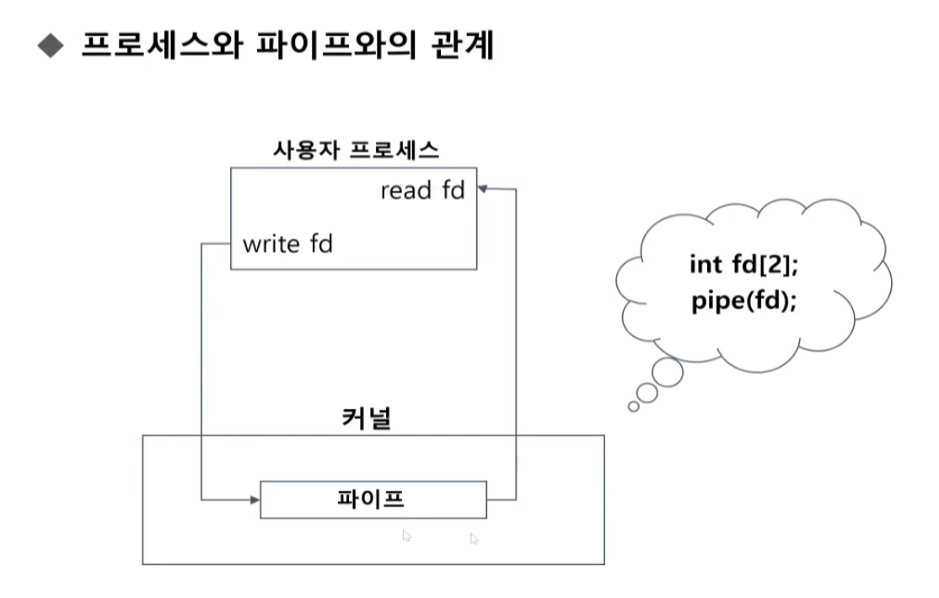
단일 프로세스의 Pipe
5.2 Pipe

Slide 329
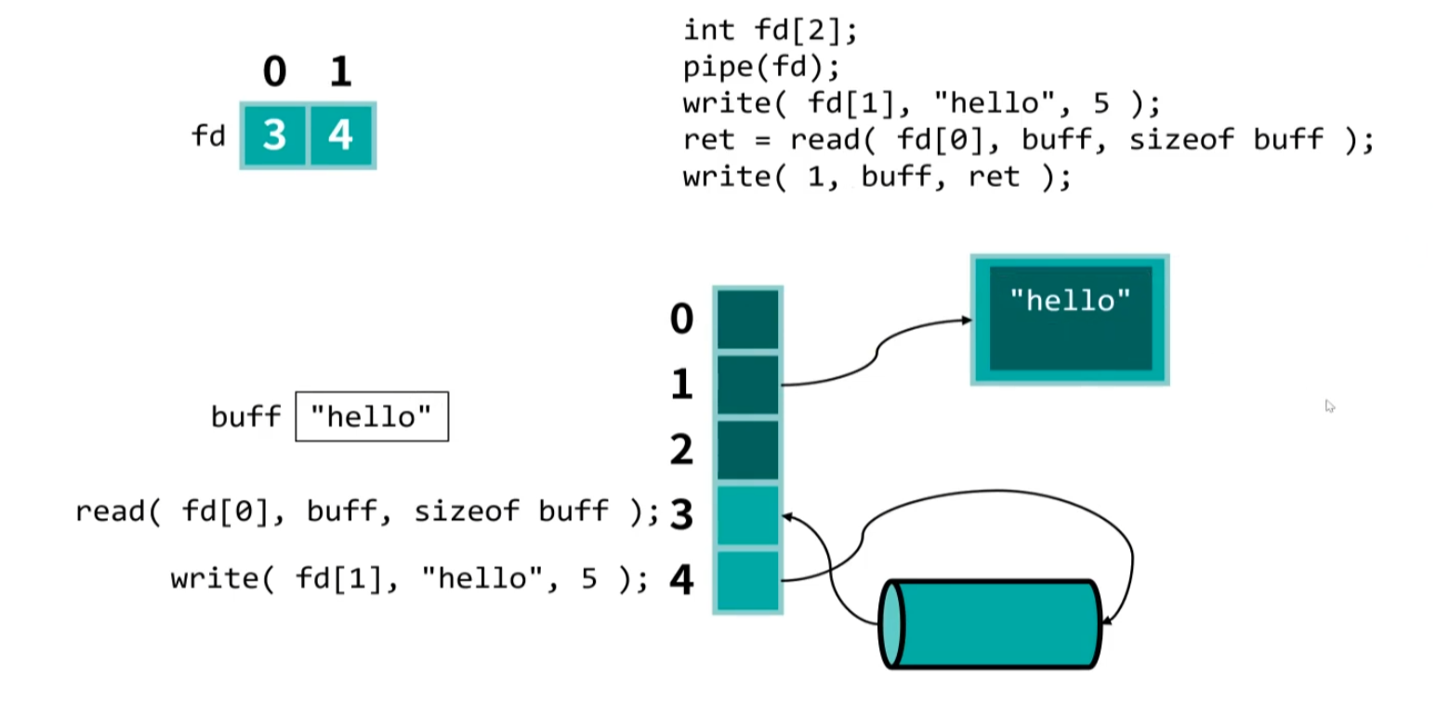

Slide 330
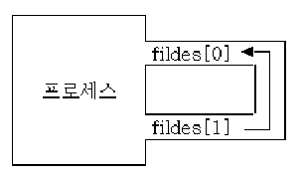
단일 프로세스의 Pipe
5.2 Pipe
#include <stdio.h>
#define MSGSIZE 16
char *msg1 = "hello, world #1";
char *msg2 = "hello, world #2";
char *msg3 = "hello, world #3";
main()
{
/* write down pipe */
write(p[1], msg1, MSGSIZE);
write(p[1], msg2, MSGSIZE);
write(p[1], msg3, MSGSIZE);
for (j=0; j<3; j++) {
read(p[0], inbuf, MSGSIZE);
printf("%s", inbuf);
}
exit(0);
char inbuf[MSGSIZE];
int p[2], j;
if (pipe(p) < 0) {
perror("pipe call");
exit(1);
}
}

Slide 331
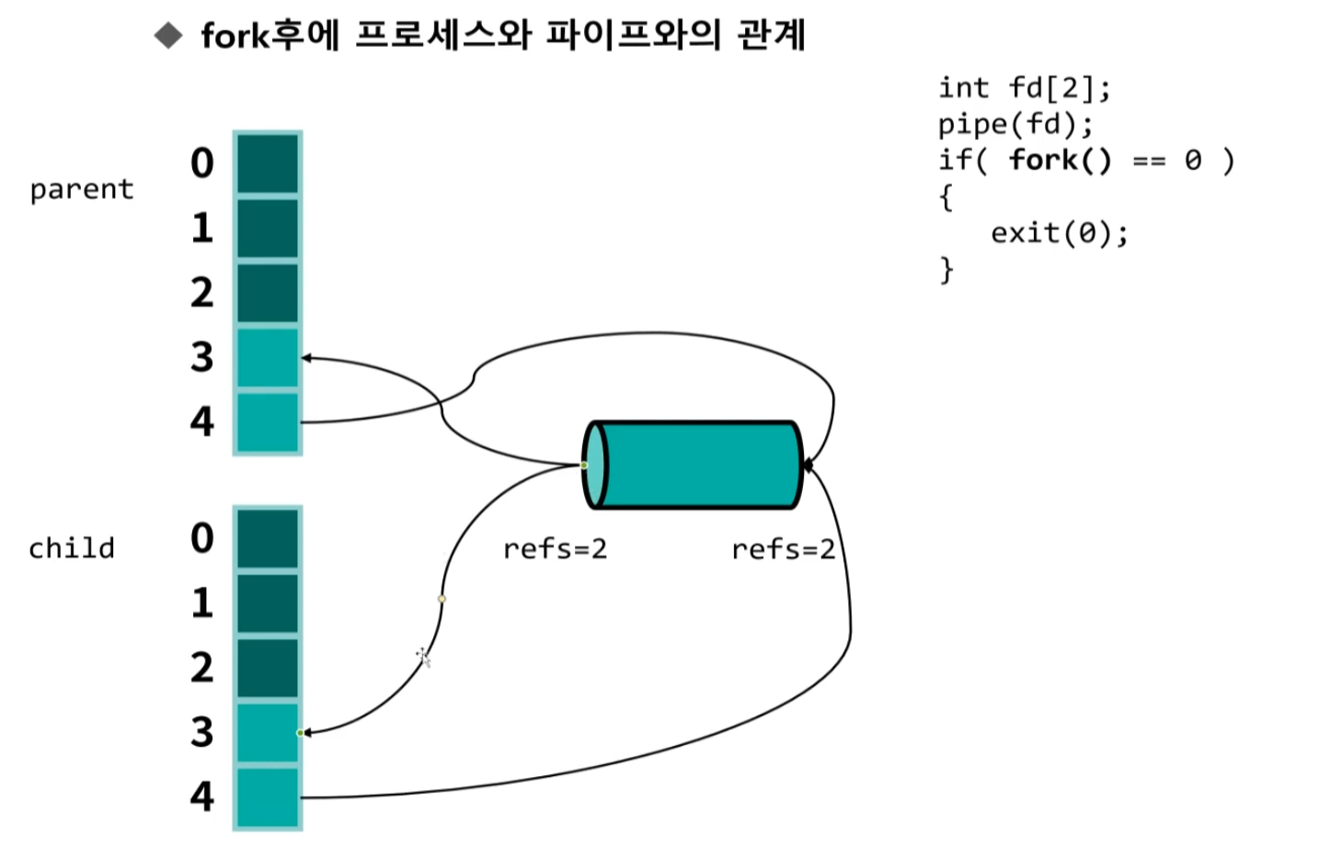
프로세스간 통신
5.2 Pipe

Slide 332
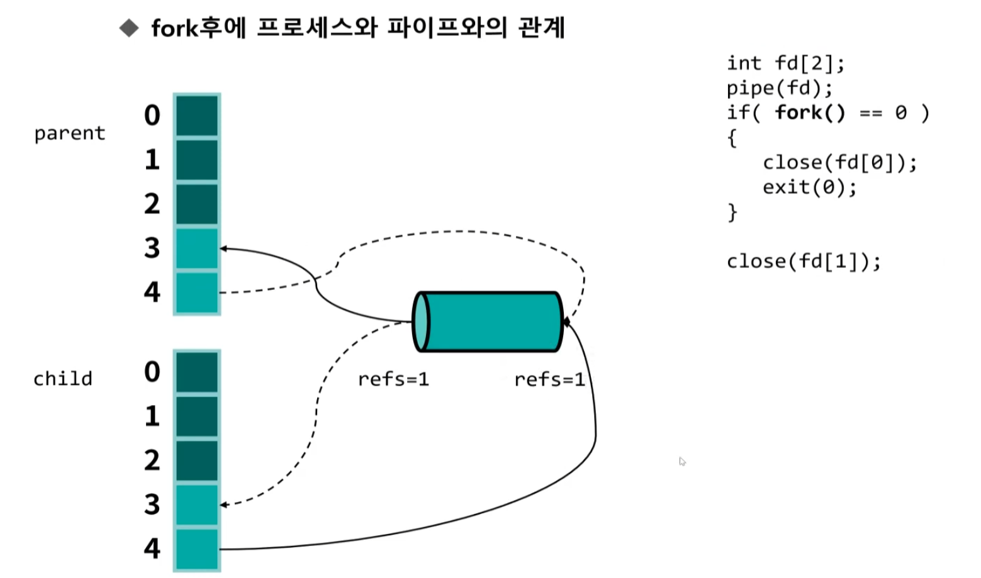

Slide 333
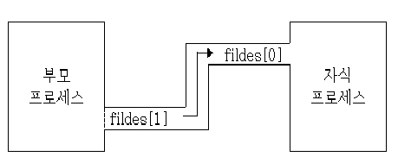
프로세스간 통신
5.2 Pipe
#include <stdio.h>
#define MSGSIZE 20
int main() {
int fd[2],pid;
char msgout[MSGSIZE] = "Hello,
world\n";
char msgin[MSGSIZE];
if (pipe(fd) == -1)
{
else if (pid == 0)
{
close(fd[1]);
read(fd[0],msgin,MSGSIZE);
puts(msgin);
}
else
{
perror("fork()");
exit(2);
}
perror("pipe()");
exit(1);
}
if ((pid = fork()) > 0)
{
close(fd[0]);
write(fd[1], msgout, MSGSIZE);
}
}

Slide 334
프로세스간 통신
5.2 Pipe
#include <stdio.h>
int main(int argc,char **argv) {
int fd[2],pid;
/* parent process */
close(fd[0]);
dup2(fd[1],1);
execlp(argv[1],argv[1],(char *)0);
}
if (pipe(fd) == -1)
{
perror("pipe()");
exit(1);
}
if ((pid = fork())==0)
{
/* child process */
close(fd[1]);
dup2(fd[0],0);
execlp(argv[2],argv[2],
(char *)0);
}
% who
% who | sort
% a.out who sort

Slide 335
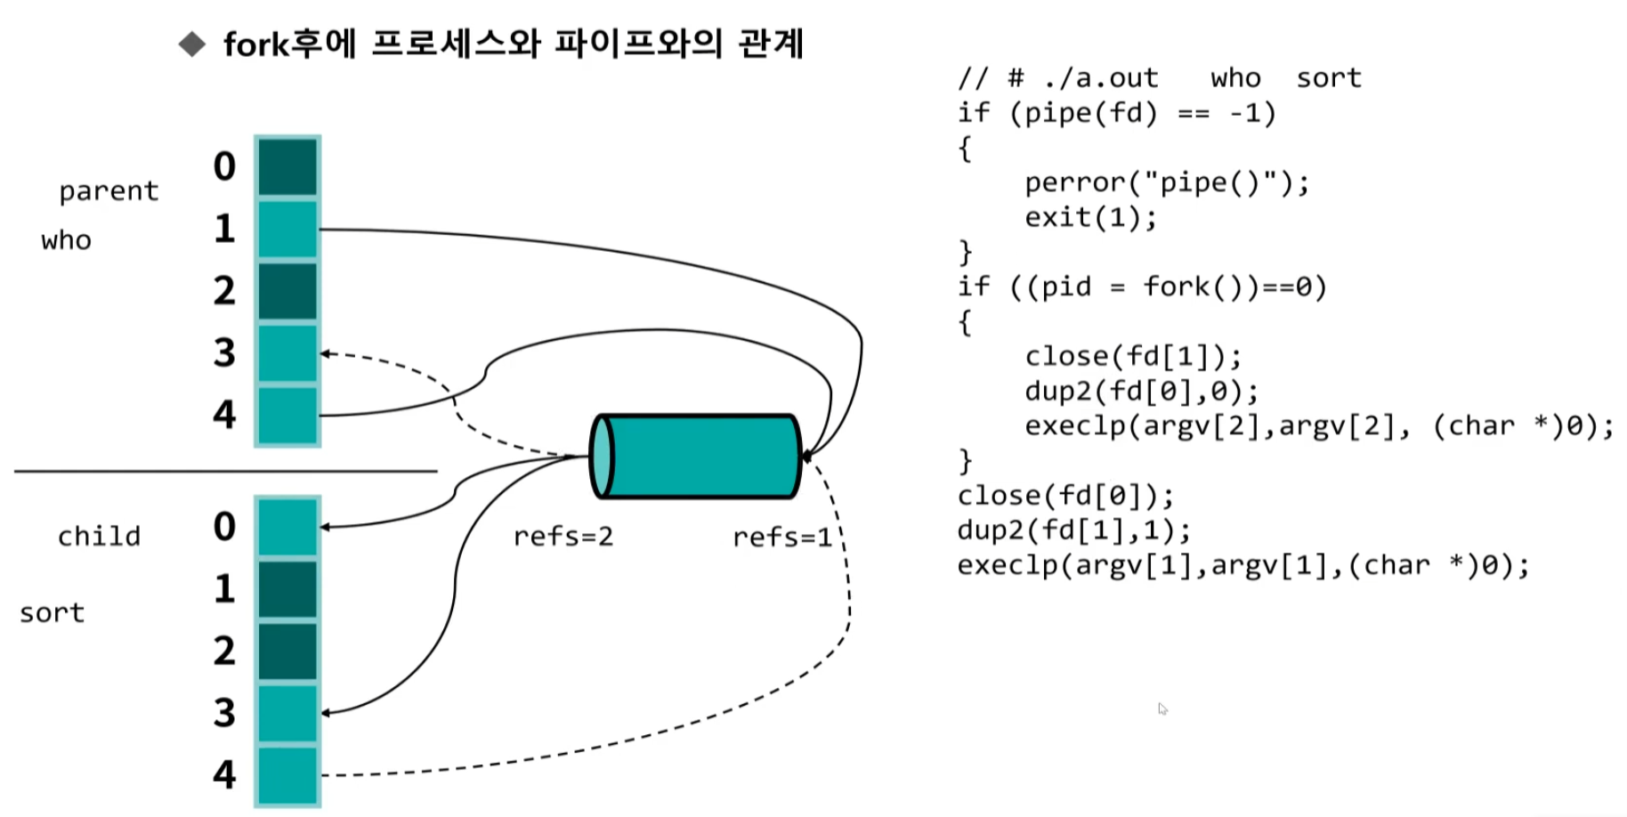

Slide 336
프로세스간 통신 ( 양방향 )
5.2 Pipe
bipipen_1.c
int main(void){
int
childpid, pipe1[2], pipe2[2];
if(pipe(pipe1) < 0 || pipe(pipe2) < 0)
printf("pipe error");
childpid = fork();
if(childpid > 0) {
/* parent process */
close(pipe1[0]);
close(pipe2[1]);
client(pipe2[0], pipe1[1]);
while(wait((int *) 0) != childpid);
close(pipe1[1]);
close(pipe2[0]);
} else {
close(pipe1[1]);
close(pipe2[0]);
server(pipe1[0], pipe2[1]);
close(pipe1[0]);
close(pipe2[1]);
}
/* child process */
}

Slide 337
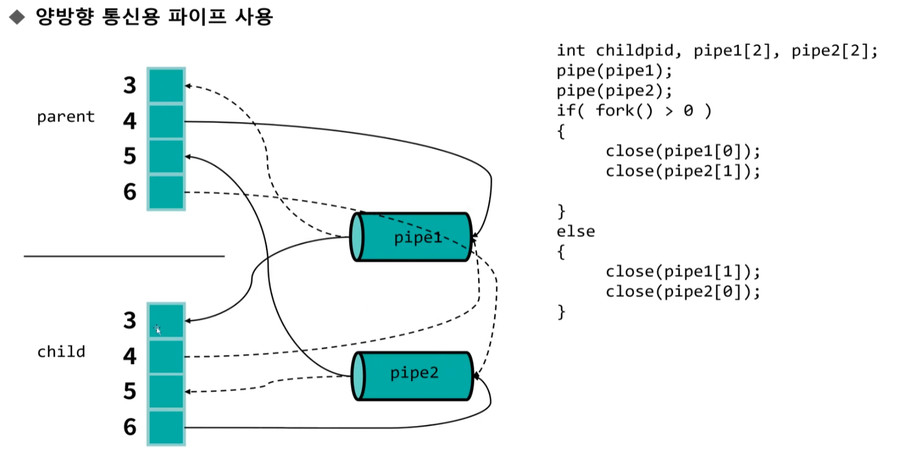

Slide 338
프로세스간 통신 ( 양방향 )
5.2 Pipe
client.c
#include <stdio.h>
#define
MAXBUFF
1024
client(int readfd, int writefd){
char
int
buff[MAXBUFF];
n;
if(fgets(buff, MAXBUFF, stdin) == NULL)
printf("client: filename read error");
n = strlen(buff);
if(buff[n-1] == '\n')
n--;
if(write(writefd, buff, n) != n)
printf("client: filename write error");
while((n = read(readfd, buff, MAXBUFF)) > 0)
/* 파일 이름 전송 */
/* 파일 데이터 수신 */
if(write(1, buff, n) != n)
printf("client: data write error");
if(n < 0)
printf("client: data read error");
}

Slide 339
프로세스간 통신 ( 양방향 )
5.2 Pipe
server.c
#include <stdio.h>
#define
MAXBUFF
1024
server(int readfd, int writefd){
char
buff[MAXBUFF];
int
n, fd;
extern int errno;
if ((n = read(readfd, buff, MAXBUFF)) <= 0) /* 파일 이름 수신 */
printf("server: filename read error");
buff[n] = '\0';
if ((fd = open(buff, 0)) < 0) {
strcat(buff, " can’t open\n");
n = strlen(buff);
if(write(writefd, buff, n) != n)
/* 에러 메시지 전송 */
printf("server: errmesg write error");
else {
while((n = read(fd, buff, MAXBUFF)) > 0)
}
if(write(writefd, buff, n) != n)
/* 파일 데이터 전송 */
printf("server: data write error");
}
}

Slide 340
popen function
5.2 Pipe
Parent
cmdstring(Child)
fp
stdout
Result of fp = popen(command,”r ”);
• command 의 표준 출력을 반환된 화일 포인터로 읽음
Parent
cmdstring(Child)
fp
stdin
Result of fp = popen(command,”w”);
•반환된 화일 포인터로의 출력을 command 의 표준 입력으로
명령어 ("command") 를 사용하여 파이프를 만들고
fork/exec 를 수행한다 .

Slide 341
popen function
5.2 Pipe
#include <stdio.h>
int main(void)
{
FILE *pipein_fp, *pipeout_fp;
char readbuf[80];
/* 파이프를 닫는다 */
pclose(pipein_fp);
pclose(pipeout_fp);
return(0);
}
/*popen() 호출을 사용하여 단방향 파이프를 만든다 */
pipein_fp = popen("ls", "r");
/*popen() 호출을 사용하여 단방향 파이프를 만든다 */
pipeout_fp = popen("sort", "w");
/* 반복 처리 */
while(fgets(readbuf, 80, pipein_fp))
fputs(readbuf, pipeout_fp);

Slide 342
pipe 와 Block
◆ Block 되지 않는 Read 와 Write
▪ 파이프에 자료가 없을 때 read : block 된다 .
▪ 파이프에 빈공간이 없을 때 write : block 된다 .
▪ alarm() 을 이용한 대기시간 조절
▪ fstate
▪ fcntl(filedes, F_SETFL, O_NDELAY)
5.2 Pipe

Slide 343
5. IPC Programming
5.1 Signal
5.2 Pipe
5.3 Message Queue
5.4 Semaphores
5.5 Shared Memory

Slide 344
System V 의 IPC
◆ 제공되는 기능
▪ - System V 에서 처음 제공된 IPC
▪ - 채널 조인 방법과 인터페이스에 공통점 존재
▪ 메시지 큐 (Message Queue) : 메시지 전달
▪ 세마포어 (Semaphore) : 동기화
▪ 공유메모리 (Shared Memory) : 메시지 전달
5.3 Message Queue

Slide 345
System V 의 IPC
◆ Name Space
5.3 Message Queue
▪
▪
▪
▪
▪
생성 가능한 채널 이름의 집합
IPC 채널 식별자의 필요
생성 가능한 채널번호의 집합
Key_t 의 key 를 name space 값으로 사용
여러 프로세스들이 IPC 자원을 쉽게 공유하도록 해줌
IPC 종류
파이프
FIFO
메세지큐
공유메모리
세마포어
소켓 (unix domain)
Name space
없음
Pathname
Key_t key
Key_t key
Key_t key
Pathname
채널 식별자
File descriptor
File descriptor
identifier
identifier
identifier
File descriptor
관련 없는 프로세스간의 IPC 채널 충돌이
없도록 고려해야 함 .

Slide 346
System V 의 IPC
◆ Interface
▪ 동일한 name space 를 갖고있기 때문에 Interface 가 유사
▪ 동일한 structure 에 의해 커널이 관리
5.3 Message Queue
IPC 종류
Include 화일
IPC 채널 생성 , 열기
IPC 채널 제어
IPC 오퍼레이션
메시지 큐
<sys/msg.h>
msgget
msgctl
msgsnd,msgrcv
세마포어
<sys/sem.h>
semget
semctl
semop
공유메모리
<sys/shm.h>
shmget
shmctl
shmat,shmdt
struct ipc_perm{
ushort uid;
ushort gid;
ushort cuid;
ushort cgid;
ushort mode;
ushort seq;
key_t key;
}

Slide 347
System V 의 IPC
◆ Permission & Creation
▪ file 접근권한과 동일
▪ superuser 는 언제나 어떤 채널에도 접근가능
5.3 Message Queue
플래그
없음
IPC_CREAT
IPC_CREAT | IPC_EXCL
Key 존재 않음
errno = ENOENT
새로운 채널 ID 리턴
새로운 채널 ID 리턴
Key 이미 존재
기존 채널 ID 리턴
기존 채널 ID 리턴
Errno = EEXIST

Slide 348
System V 의 IPC
◆ Shell Command 를 통한 IPC 제어
▪ ipcs
5.3 Message Queue
–
–
모든 IPC 객체의 상태를 얻는데 사용
IPC 객체에 대한 커널의 저장조직을 볼수있다 .
–
–
–
ipcs
ipcs
ipcs
-q:
-s:
-m:
메세지 큐 (message queues) 만을 보여준다 .
세마퍼 (semaphore) 만을 보여준다 .
공유 메모리 (shared memory) 만을 보여준다
–
ipcs --help:
부가적인 아규먼트 (arguments)
▪ Ipcrm
– 커널로부터 IPC 객체를 제거한다 .
– ipcrm <msg | sem | shm> <IPC ID>

Slide 349
328
Message Queue 생성
5.3 Message Queue
◆ msgflag
8 진수값
0400
0200
0040
0020
0004
0002
플래그
MSG_R
MSG_W
MSG_R >> 3
MSG_W >> 3
MSG_R >> 6
MSG_W >> 6
IPC_CREAT
IPC_EXCL
기능
큐 소유자에 의해
read 가능
큐 소유자에 의해
write 가능
그룹에 의해 read 가능
그룹에 의해 write 가능
누구나 read 가능
누구나 write 가능
앞에서 설명했음
앞에서 설명했음

Slide 350
Message Queue 생성
5.3 Message Queue
int CreateMQ(long key)
{
return( msgget(key, IPC_CREAT | 0777) );
}
int OpenMQ(long key)
{
return( msgget(key, 0) );
}

Slide 351
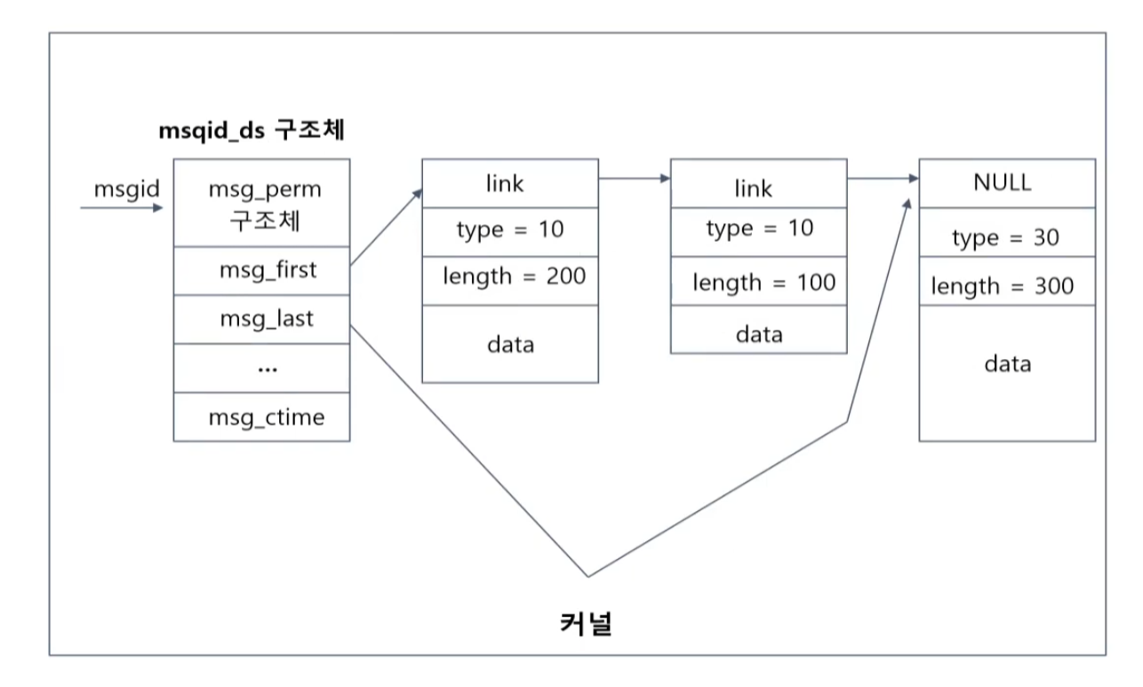
Message Queue 구조
5.3 Message Queue

Slide 352
Message Queue Status
5.3 Message Queue
/* 시스템상에서 각 큐에 대한 msqid 구조
#include <sys/types.h>
#include <sys/ipc.h>
struct msqid_ds {
struct ipc_perm msg_perm;
*/
first message on queue 큐의 처음 메세지 */
last message in queue 큐의 마지막 메세지 */
last msgsnd time 마지막으로 msgsnd 가 수행된 시간 */
last msgrcv time 마지막으로 msgrcv 가 수행된 시간 */
last change time 마지막으로 change 가 수행된 시간 */
max number of bytes on queue 큐의 최대 바이트 수 */
pid of last msgsnd 마지막으로 msgsnd 를 수행한 pid*/
last receive pid 마지막으로 받은 pid*/
struct msg *msg_first; /*
struct msg *msg_last; /*
time_t msg_stime; /*
time_t msg_rtime; /*
time_t msg_ctime; /*
struct wait_queue *wwait;
struct wait_queue *rwait;
ushort msg_cbytes; /* 큐에서 사용하고 있는 바이트 수 */
ushort msg_qnum;
ushort msg_qbytes; /*
ushort msg_lspid; /*
ushort msg_lrpid; /*
};

Slide 353
Message Send
5.3 Message Queue
/* 메시지 버퍼
*/
#include <sys/types.h>
#include <sys/ipc.h>
/* msgsnd 와 msgrcv 호출을 위한 메세지 버퍼 */
struct msgbuf {
long mtype;
char mtext[1];
};
/* 사용자 재정의 */
typedef struct msg_q {
long to_mtype;
/* type of message 메세지 타입 */
/* message text 메세지 내용 */
/* type of message 메세지 타입 */
long fm_mtype; /* process id */
char mtext[100]; /* message text 메세지 내용 */
}MSG_t;
데이터 영역의 크기는 가변적으로 정의 할 수 있으며
커널은 데이터 영역의 포인터와 length 를 통하여 데이터를 관리한다 .

Slide 354
Message Send
5.3 Message Queue
◆ nbyte - 전송되는 메시지 Size
▪ 메시지 타입을 제외한 데이터만의 길이
◆ flag - block, nonblock 의 지정
▪ IPC_NOWAIT :
– 메시지 큐에 새로운 메시지를 저장할 공간이 없을때 즉시 리턴
– erron 는 EAGAIN
▪ 0 : block 된다 .

Slide 355
Message Send
5.3 Message Queue
long SendMQ(int qid, long mtype, MSG_t msg)
{
int st;
msg.to_mtype = mtype;
msg.fm_mtype = getpid();
/* msgsnd() : Return 0 if OK, -1 on error */
st = msgsnd(qid, &msg, (sizeof(MSG_t)-sizeof(long)), IPC_NOWAIT);
if(st < 0)
return -1L;
return msg.fm_mtype;
}

Slide 356
Message Recv
5.3 Message Queue
◆ nbyte - 수신 메시지 Size
▪ 메시지 타입을 제외한 데이터만의 길이
◆ flag
▪ IPC_NOWAIT :
– 메시지 큐에 메시지가 없는 경우 즉시 리턴
– erron 는 ENOMSG
▪ MSG_NOERROR :
– 지정 : 메시지 버퍼보다 메시지가 큰 경우 데이터 절단
– 미지정 : msgrcv 가 실패
▪ 0 : block 된다 .
◆ type
▪ type == 0 : 메시지 큐에 있는 첫번째 메시지 리턴
▪ type > 0 : 메시지 큐에서 type 와 메시지 타입이 같은 첫번째 메시지 리턴
▪ type < 0 : 메시지 큐에서 type 절대값과 같거나 작은 첫번째 메시지 리턴

Slide 357
Message Recv
5.3 Message Queue
long RecvMQ(int qid, long mtype, MSG_t *msg)
{
int st;
/* msgrcv() : Return recv bytes if OK, -1 on error */
st = msgrcv(qid, msg,sizeof(MSG_t)- sizeof(long),
mtype, IPC_NOWAIT);
if(st < 0)
return -1L;
return msg->fm_mtype;
}

Slide 358
Message Queue Control
5.3 Message Queue
◆ cmd - 해당 메세지큐에 수행될 명령
▪ IPC_STAT
– 큐에서 msqid_ds 구조체를 조회하여 버퍼 아규먼트의 주소지에 저장한다 .
▪ IPC_SET
– 큐의 msqid_ds 구조체의 ipc_perm 멤버의 값을 지정한다 .
– msg_perm.uid,msg_perm.gid,msg_perm.mode,msg_perm.qbyte(root)
▪ IPC_RMID
– 커널로 부터 큐를 제거한다 .

Slide 359
Message Queue Control
5.3 Message Queue
int GetFreeSizeMQ(int qid, long *freesize)
{
int rtn;
struct msqid_ds stat_q;
if(qid<0)
return -1;
/* msgctl() : Return 0 if OK, -1 on error */
rtn = msgctl(qid,IPC_STAT,&stat_q);
if(rtn < 0)
return -1;
*freesize = stat_q.msg_qbytes - stat_q.msg_cbytes;
return rtn;
}

Slide 360
Message Queue Control
5.3 Message Queue
int RemoveMQ(int qid)
{
return(msgctl(qid, IPC_RMID, 0));
}

Slide 361
Message Queue C/S
5.3 Message Queue
msglib.h
#include
#include
#include
#include
#include
<unistd.h>
<errno.h>
<sys/types.h>
<sys/ipc.h>
<sys/msg.h>
typedef struct msg_q
{
long to_mtype;
long fm_mtype;
char mtext[100];
} MSG_t;
int
int
long
long
int
CreateMQ( key_t );
OpenMQ( key_t );
RecvMQ( int qid, long mtype, MSG_t *msgbuf );
SendMQ( int qid, long mtype, MSG_t msgbuf );
RemoveMQ( int qid );

Slide 362
Message Queue C/S
#include "msglib.h"
#include <stdio.h>
int main()
{
int qid,st;
MSG_t msg;
qid = OpenMQ(5000);
if(qid < 0)
{
printf("q open fail: %d\n",errno);
return -1;
}
5.3 Message Queue
msgclient.c

Slide 363
Message Queue C/S
while(1) {
memset(msg.mtext,'\0',100);
printf("\ninput : ");
gets(msg.mtext);
if(SendMQ(qid,1L,msg)<=0) {
printf("q send fail: %d\n",errno);
break;
}
if(!strcmp(msg.mtext, "exit")) {
printf("Client Process Exit\n");
break;
}
sleep(1);
st = RecvMQ(qid, getpid(),&msg);
if(st>0)
printf("recv : %s\n", msg.mtext);
}
return 0;
}
5.3 Message Queue
msgclient.c

Slide 364
Message Queue C/S
#include "msglib.h"
main()
{
int qid;
MSG_t msg;
long mtype;
qid=CreateMQ(5000);
if(qid<0)
{
printf("q open fail: %d\n",errno);
return -1;
}
5.3 Message Queue
msgserver.c

Slide 365
Message Queue C/S
while(1)
{
mtype = RecvMQ(qid, 1L,&msg);
if(mtype > 0)
{
if(!strcmp(msg.mtext, "exit"))
{
printf("Server Process Exit\n");
break;
}
printf("recv : %s\n",msg.mtext);
if(SendMQ(qid, mtype, msg)<0)
break;
}
}
RemoveMQ(qid);
return 0;
}
5.3 Message Queue
msgserver.c

Slide 366
1:n Service
5.3 Message Queue
Client
pid = 100
Client
pid = 200
Client
pid = 300
type=1
type=100 type=1
type=200 type=1
type=300
Message Queue
type=1
Server
type=100,200,300

Slide 367
5. IPC Programming
5.1 Signal
5.2 Pipe
5.3 Message Queue
5.4 Semaphores
5.5 Shared Memory

Slide 368
Semaphores 생성
5.4 Semaphores
8 진수값
0400
0200
0040
0020
0004
0002
플래그
SEM_R
SEM_A
SEM_R >> 3
SEM_A >> 3
SEM_R >> 6
SEM_A >> 6
IPC_CREAT
IPC_EXCL
기능
소유자에 의해 읽기 가능
소유자에 의해 변경 가능
그룹에 의해 읽기 가능
그룹에 의해 변경 가능
누구나 읽기 가능
누구나 변경 가능
앞에서 설명했음
앞에서 설명했음

Slide 369
Semaphores 생성
/* 시스템 상에서의 각각의 세마포어 집합에 대한 semid 자료 구조 */
#include <sys/types.h>
#include <sys/ipc.h>
struct semid_ds {
5.4 Semaphores
struct ipc_perm sem_perm;
time_t sem_otime;
time_t sem_ctime;
struct sem *sem_base;
struct wait_queue *eventn;
struct wait_queue *eventz;
/*
/*
/*
/*
permissions .. see ipc.h */
last semop time */
last change time */
ptr to first semaphore in array */
struct sem_undo *undo;
ushort sem_nsems;
/* undo requests on this array */
/* no. of semaphores in array */
};

Slide 370
Semaphores 생성
5.4 Semaphores
/* 시스템에서의
struct sem {
각 세마포어를 위한 세마포어 구조 */
short
ushort
ushort
ushort
sempid;
semval;
semncnt;
semzcnt;
/*
/*
/*
/*
pid of last operation */
current value */
num procs awaiting increase in semval */
num procs awaiting semval = 0 */
};

Slide 371
Semaphores 생성
5.4 Semaphores
int CreateSEM(key_t semkey)
{
int status=0,semid;
/* semget() : Return nonnegative int if OK, -1 on error */
if((semid = semget(semkey,1,SEMPERM|IPC_CREAT|IPC_EXCL))==-1)
{
if(errno==EEXIST)
semid = semget(semkey,1,0);
}
else
/* semctl() : Return 0 id OK, -1 on error */
status = semctl(semid,0,SETVAL,1);
if(semid==-1 || status==-1)
return -1;
return semid;
}

Slide 372
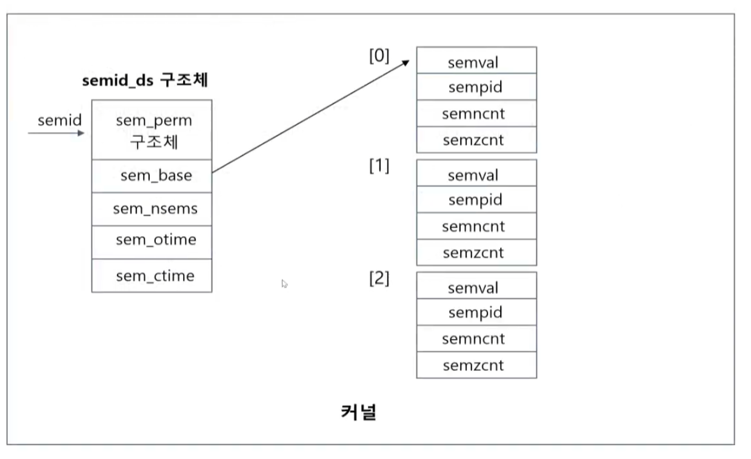
Semaphores 구조
5.4 Semaphores

Slide 373
Semaphores 연산
5.4 Semaphores
/* semop 시스템 호출은 이러한 배열을 갖는다 */
struct sembuf {
ushort sem_num; /* 배열안에서의 세마포어 인덱스 , 0 부터 시작 */
short sem_op; /* 세마포어 동작 */
short sem_flg; /* 동작 플래그 ,IPC_NOWAIT*/
};
▪ sem_op > 0 // 자원반납
- 공유변수에 sem_op 값 만큼 더한다 .
▪ sem_op == 0
- semop 를 호출한 프로세스는 공유변수가 0 이될때 까지 기다린다 .
▪ sem_op < 0 // 자원확보
- 공유변수의 값을 sem_op 의 절대값 만큼 빼면서 semop 를 리턴한다 .

Slide 374
Semaphores 연산
5.4 Semaphores
int p(int semid)
{
struct sembuf p_buf;
p_buf.sem_num = 0;
p_buf.sem_op = -1;
p_buf.sem_flg = SEM_UNDO;
/* semop : Return : 0 if OK, -1 on error */
if(semop(semid,&p_buf,1)==-1)
return -1;
return 0;
}
P 연산 후 비정상 종료 시 자원을 반납하도록 함

Slide 375
Semaphores 연산
5.4 Semaphores
int v(int semid)
{
struct sembuf p_buf;
p_buf.sem_num = 0;
p_buf.sem_op = 1;
p_buf.sem_flg = SEM_UNDO;
/* semop : Return : 0 if OK, -1 on error */
if(semop(semid,&p_buf,1)==-1)
return -1;
return 0;
}

Slide 376
Semaphores Control
5.4 Semaphores
/* semctl 시스템 호출에 대한 아규먼트 */
union semun {
int val; /* SETVAL 을 위한 값 */
struct semid_ds *buf; /* IPC_STAT & IPC_SET 을 위한 버퍼 */
ushort *array; /* GETALL & SETALL 를 위한 배열 */
};

Slide 377
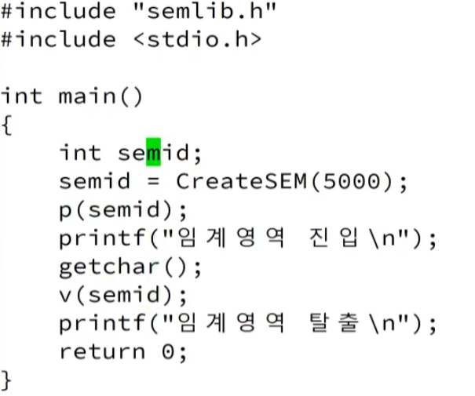

Slide 378
5. IPC Programming
5.1 Signal
5.2 Pipe
5.3 Message Queue
5.4 Semaphores
5.5 Shared Memory

Slide 379
Shared Memory 생성
5.5 Shared Memory
/* 시스템안에서 각 공유 메모리 세그먼트에 대한 shmid 자료 구조 */
struct shmid_ds {
struct ipc_perm shm_perm; /* 동작 허가사항 */
int shm_segsz; /* 세그먼트의 크기 (bytes) */
time_t shm_atime; /* 마지막 attach 시간 */
time_t shm_dtime; /* 마지막 detach 시간 */
time_t shm_ctime; /* 마지막 change 시간 */
unsigned short shm_cpid; /* 생성자의 pid */
unsigned short shm_lpid; /* 마지막 동작자의 pid */
short shm_nattch; /* 현재 attaches no. */
/* the following are private */
unsigned short shm_npages; /* 세그먼트의 크기 (pages) */
unsigned long *shm_pages; /* array of ptrs to frames -> SHMMAX */
struct vm_area_struct *attaches; /* descriptors for attaches */
};

Slide 380
Shared Memory 생성
5.5 Shared Memory
int CreateSHM(long key)
{
return( shmget(key, sizeof(SHM_t),IPC_CREAT | 0777) );
}
int OpenSHM(long key)
{
return( shmget(key, sizeof(SHM_t), 0) );
}

Slide 381
Shared Memory 연결
5.5 Shared Memory
void *addr
- addr == 0 : 커널이 적당한 메모리 위치 선정
- addr != 0 : 지정된 메모리 번지에 지정
flag
- SHM_RND : lower boundary address

Slide 382
Shared Memory 연결
5.5 Shared Memory
SHM_t *GetPtrSHM(int shmid)
{
return( (SHM_t *)shmat(shmid,(char *)0,0) );
}

Slide 383
Shared Memory 단절
5.5 Shared Memory
int FreePtrSHM(SHM_t *shmptr)
{
return( shmdt((char *)shmptr) );
}

Slide 384
Shared Memory Control
5.5 Shared Memory
int RemoveSHM(int shmid)
{
return( shmctl(shmid,IPC_RMID,(struct shmid_ds *)0) );
}

Slide 385

server
client

Slide 386

세마포어로 동기화 필요

Slide 387
System V 의 IPC 정리
◆ 고려사항
▪ IPC 채널은 프로세스 접근에 따른 참조 카운터가 없다 .
▪ 파일 디스크립터와 다르므로 표준 입출력과 다중화 함수를 이용 할수 없다 .
( 각 IPC 마다 필요한 기능이 추가로 작성 )
▪ 통신을 원하는 프로세스간에 IPC 채널을 어떻게 식별할 것인가 ?
5.5 Shared Memory
파일 시스템과 관련이 없어 불편하기는 하지만
특정한 목적을 위하여 개발된 만큼 훌륭한 효과를 발휘한다 .

